Slide 1

DEPARTAMENTO DE CIENCIAS DE LA TIERRA Y LA CONSTRUCCIÓN
CARRERA DE INGENIERÍA CIVIL
TEMA:
ANÁLISIS SÍSMICO Y PROPUESTA DE REFORZAMIENTO MEDIANTE LA NORMA ECUATORIANA DE LA CONSTRUCCIÓN NEC-2015 APLICADO AL EDIFICIO CONDOMINIOS QUITO (CIUDAD DE GUAYAQUIL)
AUTOR:
ALEXIS OCAÑA
DIRECTOR:
ING. ERNESTO PRO ZAMBRANO
SANGOLQUI - 2018

Slide 2
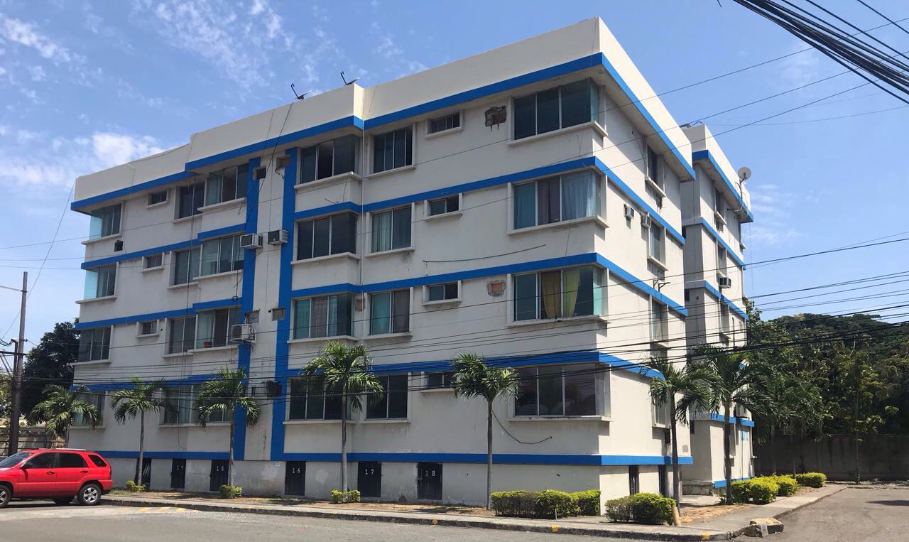
CONDOMINIOS QUITO
2

Slide 3
CONTENIDO
3
INTRODUCCIÓN
ANTECEDENTES
JUSTIFICACIÓN
OBJETIVOS
DESCRIPCIÓN DE LA ESTRUCTURA
MODELOS MATEMÁTICOS
ANÁLISIS DE RESULTADOS
1
2
3
4
5
6
7

Slide 4
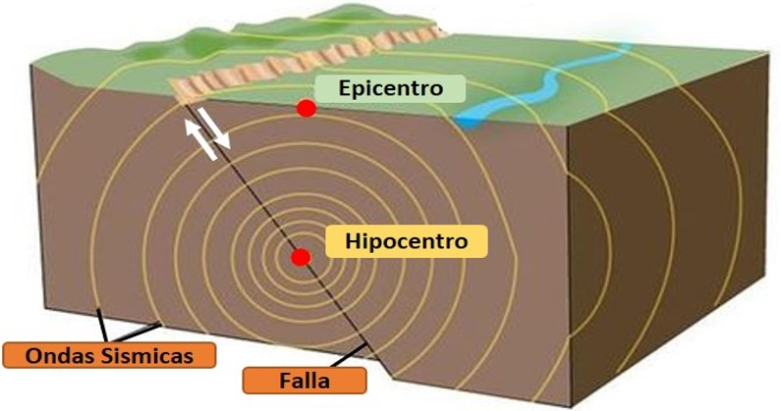
INTRODUCCIÓN
4
Un sismo es un fenómeno natural que se desarrolla de forma inesperada y que surge debido a la liberación súbita de energía producida por el contacto entre placas tectónicas o por la erupción de algún volcán, que se propaga en forma de ondas en diferentes direcciones provocando el movimiento vibratorio rápido y violento de la tierra.
1. GENERALIDADES
2. DESCRIPCIÓN DE LA ESTRUCTURA
3. FUNDAMENTACIÓN TEORICA
4. MODELACIÓN Y AN. ESTRUCTURAL
5. RESTAURACIÓN (AUM. DE SECCIONES)
6. RESTAURACION (MUROS DE CORTE)
7. CONCLUSIONES Y RECOMENDACIONES

Slide 5
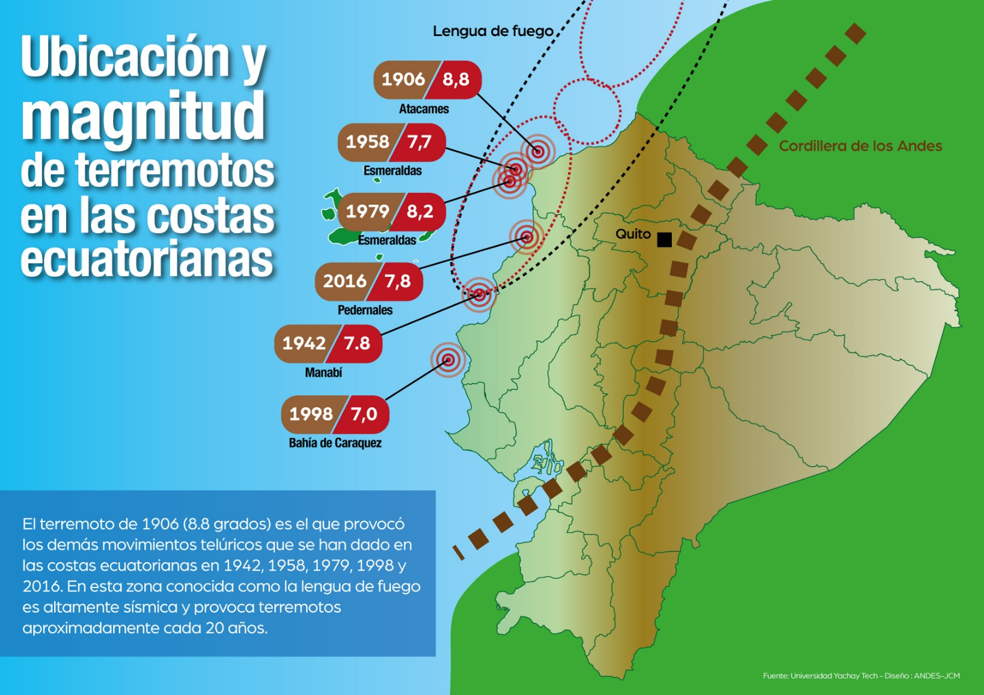
ANTECEDENTES
5
La sismicidad a nivel de Ecuador es consecuencia de la convergencia entre la placa de Nazca y la placa Sudamericana.
El devastador terremoto de magnitud 7,8 en la escala de Richter que ocurrió el 16 de abril de 2016 en nuestro país se registró a las 18.58 (hora local), y su epicentro se situó entre las localidades de Cojimíes y Pedernales
1. GENERALIDADES
2. DESCRIPCIÓN DE LA ESTRUCTURA
3. FUNDAMENTACIÓN TEORICA
4. MODELACIÓN Y AN. ESTRUCTURAL
5. RESTAURACIÓN (AUM. DE SECCIONES)
6. RESTAURACION (MUROS DE CORTE)
7. CONCLUSIONES Y RECOMENDACIONES

Slide 6
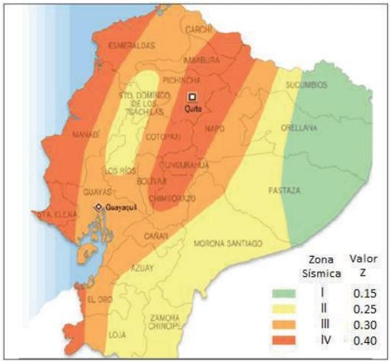
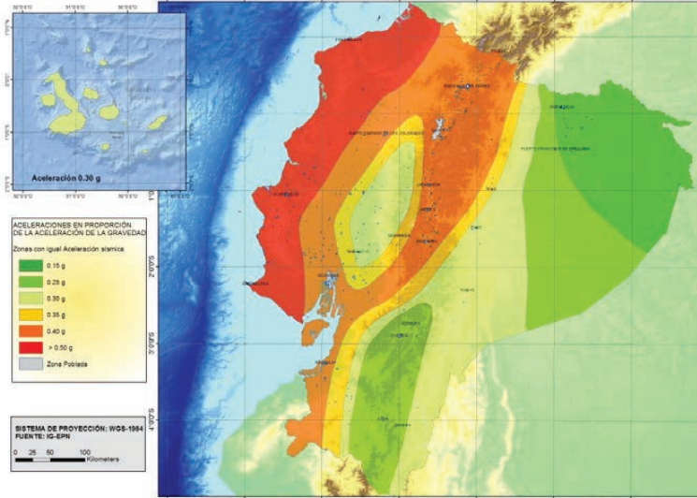
CEC 77 NEC 2015
6
1. GENERALIDADES
2. DESCRIPCIÓN DE LA ESTRUCTURA
3. FUNDAMENTACIÓN TEORICA
4. MODELACIÓN Y AN. ESTRUCTURAL
5. RESTAURACIÓN (AUM. DE SECCIONES)
6. RESTAURACION (MUROS DE CORTE)
7. CONCLUSIONES Y RECOMENDACIONES

Slide 7
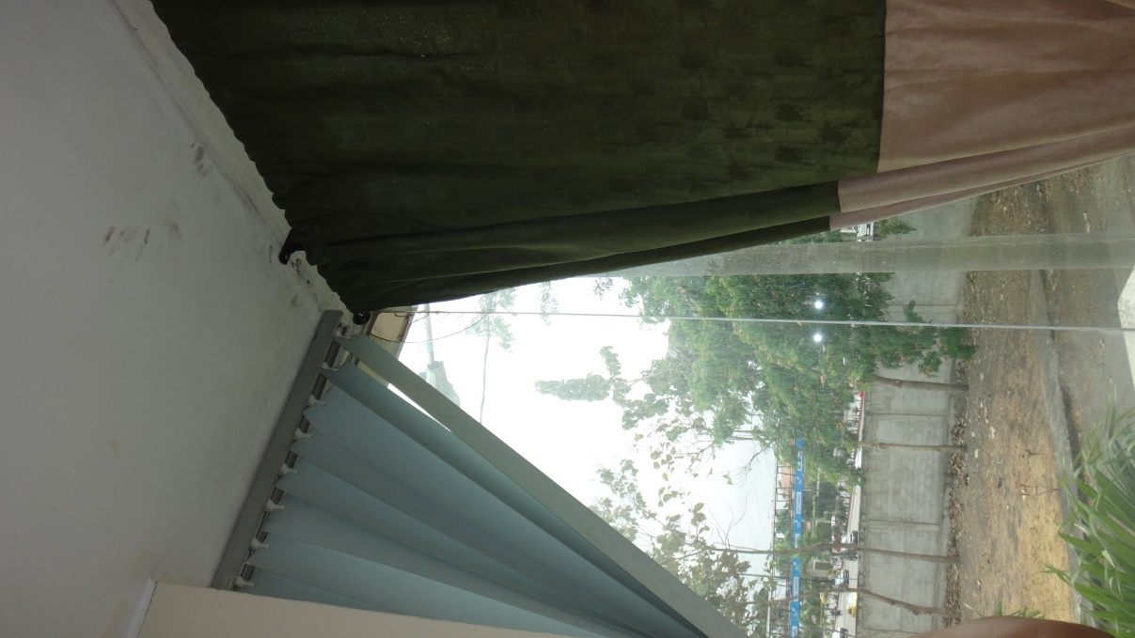
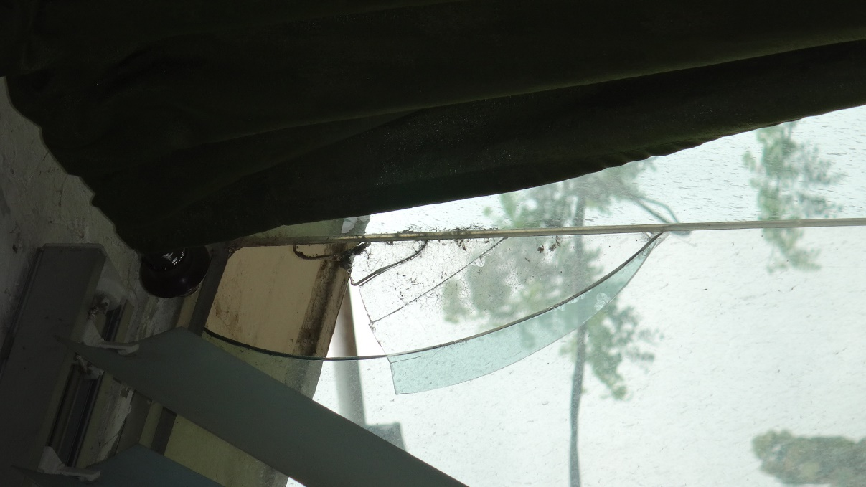
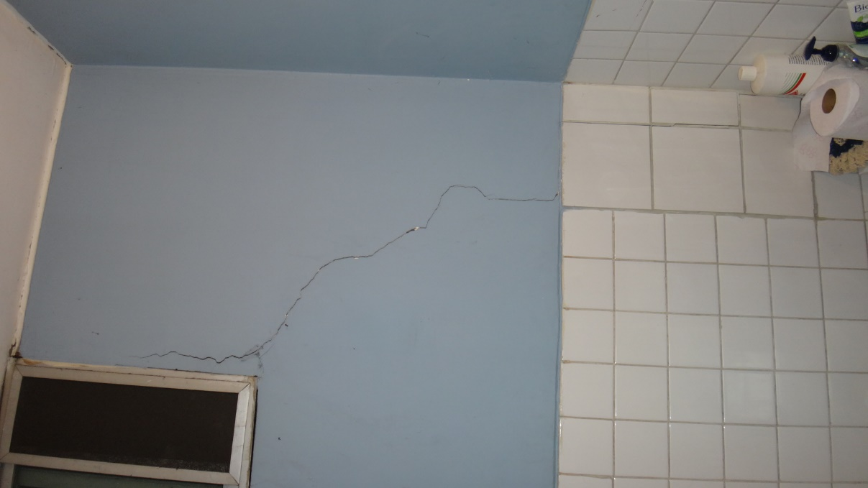
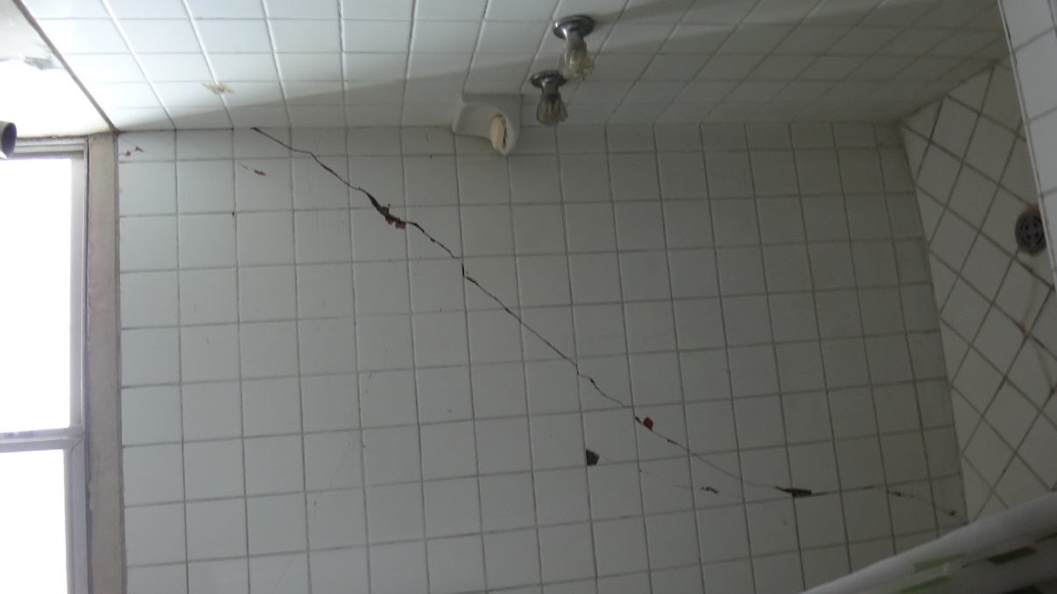
JUSTIFICACIÓN
7
Daño en ventanas
Daño en mampostería interna
1. GENERALIDADES
2. DESCRIPCIÓN DE LA ESTRUCTURA
3. FUNDAMENTACIÓN TEORICA
4. MODELACIÓN Y AN. ESTRUCTURAL
5. RESTAURACIÓN (AUM. DE SECCIONES)
6. RESTAURACION (MUROS DE CORTE)
7. CONCLUSIONES Y RECOMENDACIONES

Slide 8
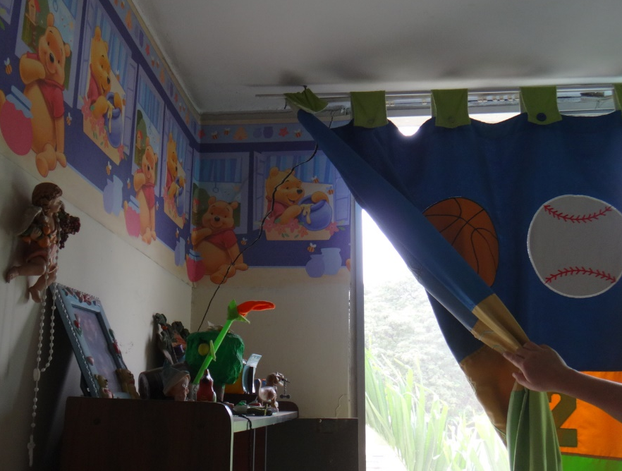

8
Daño en mampostería interna
1. GENERALIDADES
2. DESCRIPCIÓN DE LA ESTRUCTURA
3. FUNDAMENTACIÓN TEORICA
4. MODELACIÓN Y AN. ESTRUCTURAL
5. RESTAURACIÓN (AUM. DE SECCIONES)
6. RESTAURACION (MUROS DE CORTE)
7. CONCLUSIONES Y RECOMENDACIONES

Slide 9
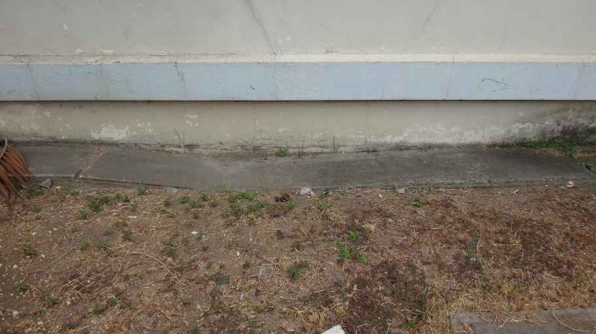
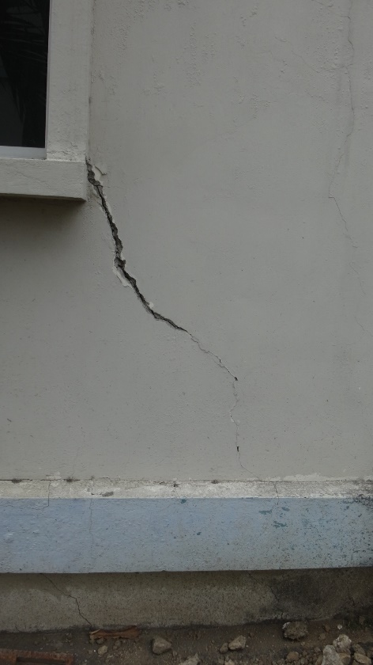
9
Daño en mampostería externa
Asentamiento en veredas
1. GENERALIDADES
2. DESCRIPCIÓN DE LA ESTRUCTURA
3. FUNDAMENTACIÓN TEORICA
4. MODELACIÓN Y AN. ESTRUCTURAL
5. RESTAURACIÓN (AUM. DE SECCIONES)
6. RESTAURACION (MUROS DE CORTE)
7. CONCLUSIONES Y RECOMENDACIONES

Slide 10
10
OBJETIVO GENERAL
Realizar el análisis estructural al actual edificio Condominios Quito y proponer dos propuestas de reforzamiento para mejorar el comportamiento estructural ante posibles sismos posteriores, cumpliendo la Norma Ecuatoriana de la Construcción NEC-2015
OBJETIVO ESPECIFICO
Elaborar un modelamiento a la actual edificación a través de un software de análisis estructural para determinar las falencias estructurales que presenta el proyecto.
Realizar el análisis sísmico de la estructura para determinar los desplazamientos provocados por la acción sísmica.
Proponer dos modelos matemáticos analíticos ajustándonos a los requerimientos actuales propuestos por la NEC-2015 para obtener un mejor comportamiento estructural.
Evaluar los resultados obtenidos mediante una comparación técnica-económica a las propuestas de reforzamiento planteadas.
1. GENERALIDADES
2. DESCRIPCIÓN DE LA ESTRUCTURA
3. FUNDAMENTACIÓN TEORICA
4. MODELACIÓN Y AN. ESTRUCTURAL
5. RESTAURACIÓN (AUM. DE SECCIONES)
6. RESTAURACION (MUROS DE CORTE)
7. CONCLUSIONES Y RECOMENDACIONES

Slide 11
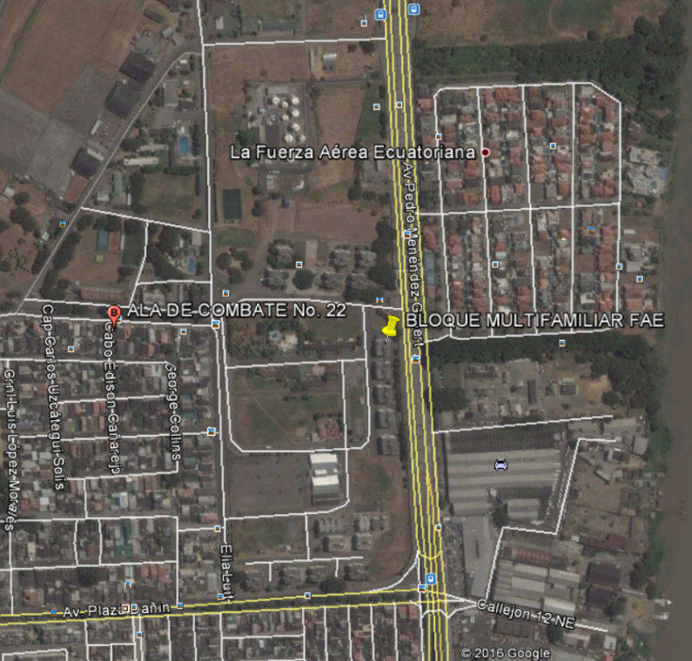
DESCRIPCIÓN DE LA ESTRUCTURA
11
El edificio se encuentra ubicado en la ciudad de Guayaquil provincia de Guayas, Av. Menéndez Gilbert, Base Aérea FAE
1. GENERALIDADES
2. DESCRIPCIÓN DE LA ESTRUCTURA
3. FUNDAMENTACIÓN TEORICA
4. MODELACIÓN Y AN. ESTRUCTURAL
5. RESTAURACIÓN (AUM. DE SECCIONES)
6. RESTAURACION (MUROS DE CORTE)
7. CONCLUSIONES Y RECOMENDACIONES

Slide 12
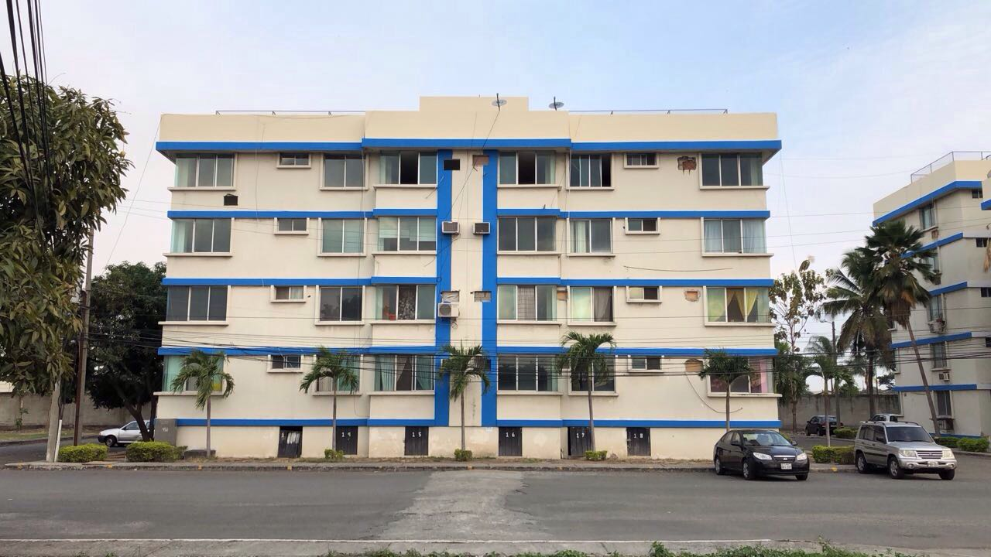
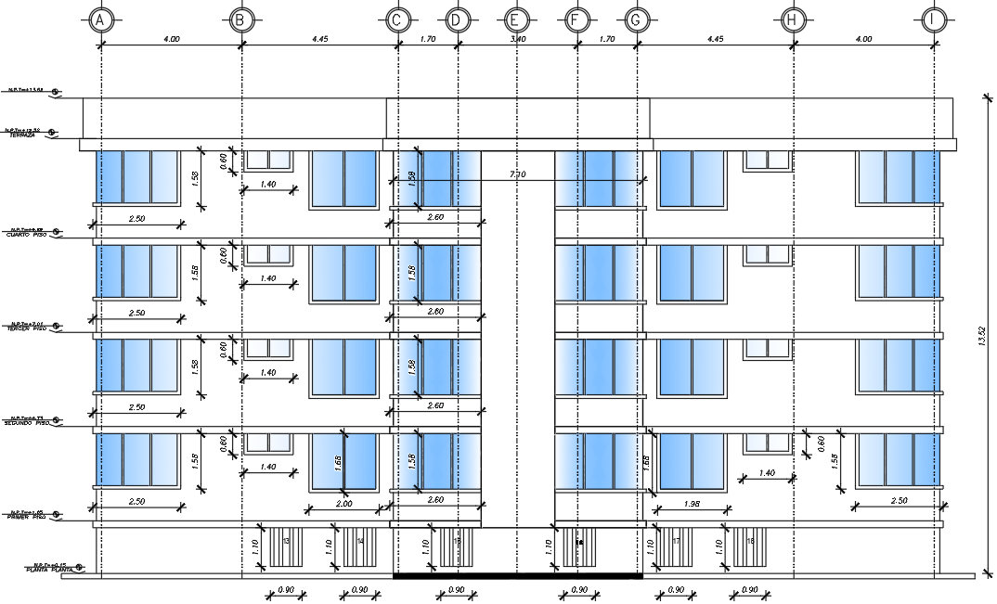
VISTA LATERAL IZQUIERDA
12
1. GENERALIDADES
2. DESCRIPCIÓN DE LA ESTRUCTURA
3. FUNDAMENTACIÓN TEORICA
4. MODELACIÓN Y AN. ESTRUCTURAL
5. RESTAURACIÓN (AUM. DE SECCIONES)
6. RESTAURACION (MUROS DE CORTE)
7. CONCLUSIONES Y RECOMENDACIONES

Slide 13
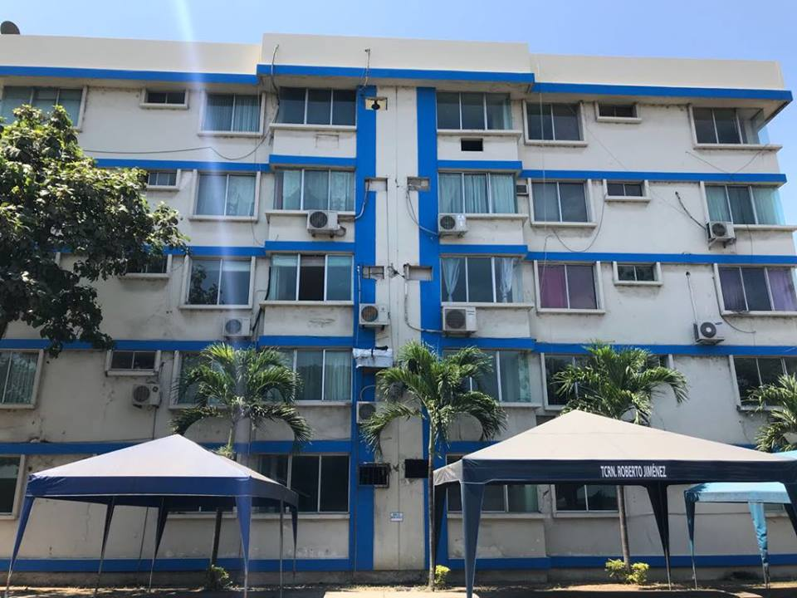
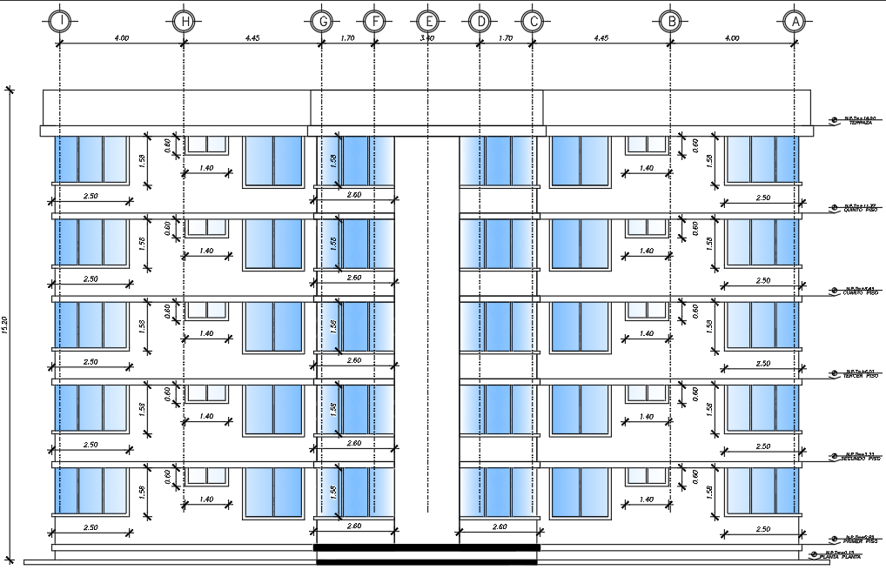
VISTA LATERAL DERECHA
13
1. GENERALIDADES
2. DESCRIPCIÓN DE LA ESTRUCTURA
3. FUNDAMENTACIÓN TEORICA
4. MODELACIÓN Y AN. ESTRUCTURAL
5. RESTAURACIÓN (AUM. DE SECCIONES)
6. RESTAURACION (MUROS DE CORTE)
7. CONCLUSIONES Y RECOMENDACIONES

Slide 14
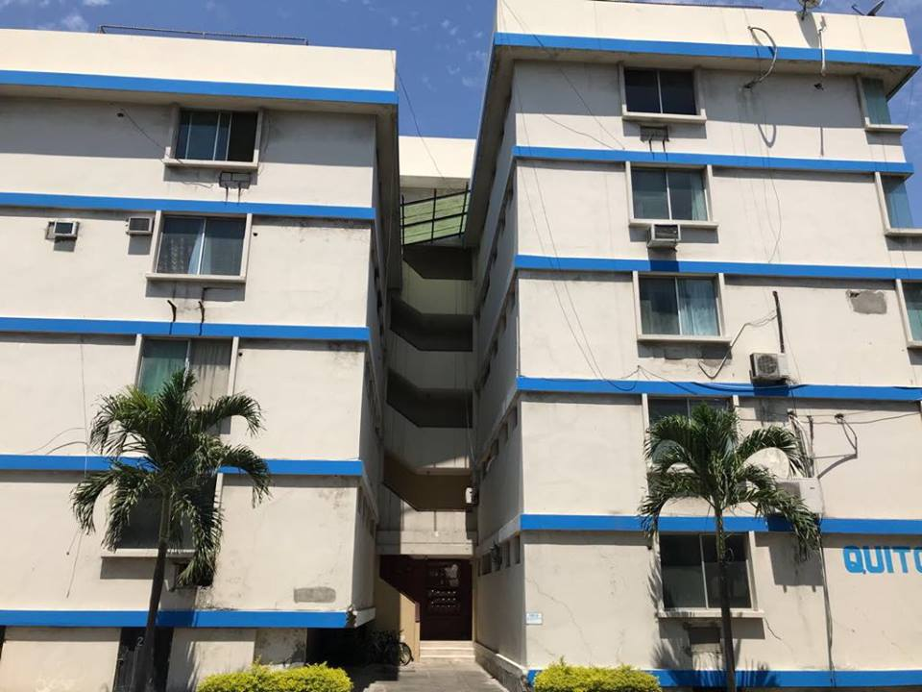
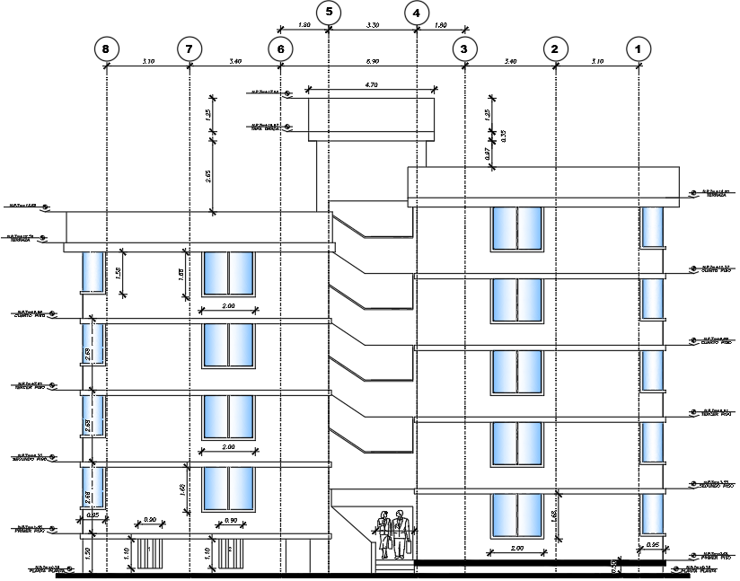
VISTA FRONTAL
14
1. GENERALIDADES
2. DESCRIPCIÓN DE LA ESTRUCTURA
3. FUNDAMENTACIÓN TEORICA
4. MODELACIÓN Y AN. ESTRUCTURAL
5. RESTAURACIÓN (AUM. DE SECCIONES)
6. RESTAURACION (MUROS DE CORTE)
7. CONCLUSIONES Y RECOMENDACIONES

Slide 15
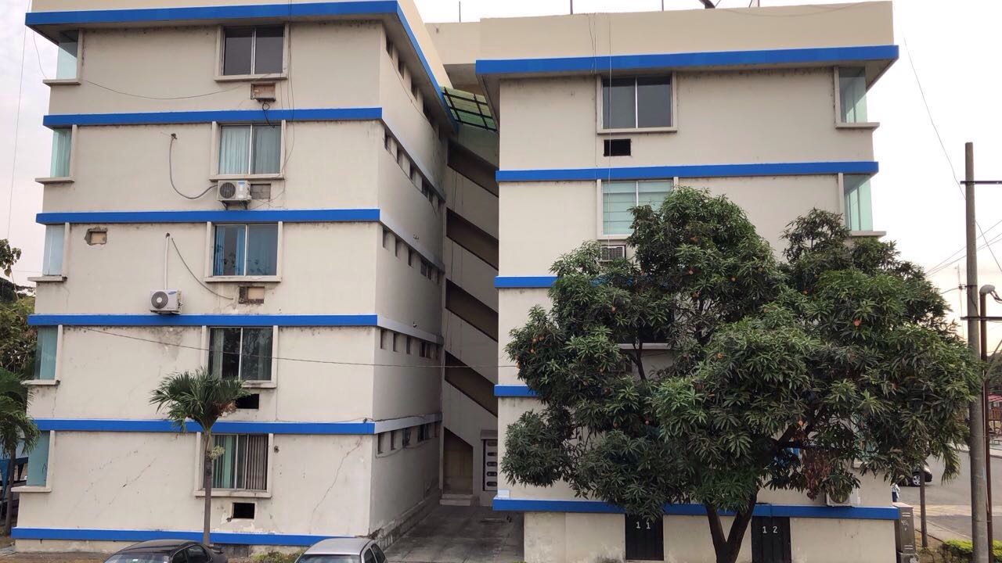
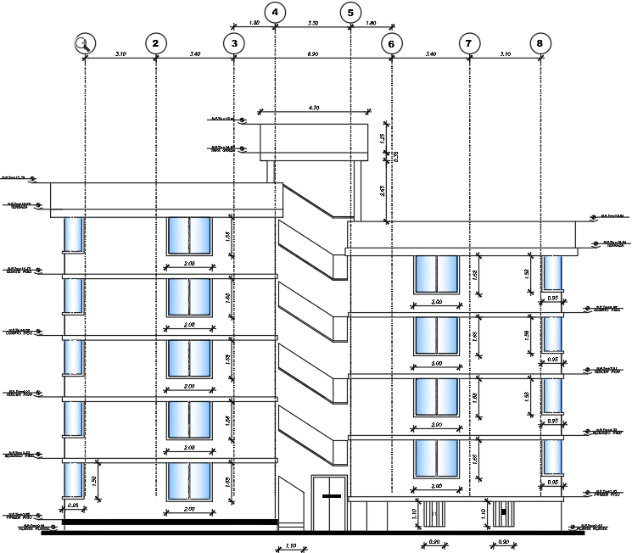
VISTA POSTERIOR
15
1. GENERALIDADES
2. DESCRIPCIÓN DE LA ESTRUCTURA
3. FUNDAMENTACIÓN TEORICA
4. MODELACIÓN Y AN. ESTRUCTURAL
5. RESTAURACIÓN (AUM. DE SECCIONES)
6. RESTAURACION (MUROS DE CORTE)
7. CONCLUSIONES Y RECOMENDACIONES

Slide 16
ESTUDIO DE SUELOS
16
Ubicación de las perforaciones
1. GENERALIDADES
2. DESCRIPCIÓN DE LA ESTRUCTURA
3. FUNDAMENTACIÓN TEORICA
4. MODELACIÓN Y AN. ESTRUCTURAL
5. RESTAURACIÓN (AUM. DE SECCIONES)
6. RESTAURACION (MUROS DE CORTE)
7. CONCLUSIONES Y RECOMENDACIONES

Slide 17
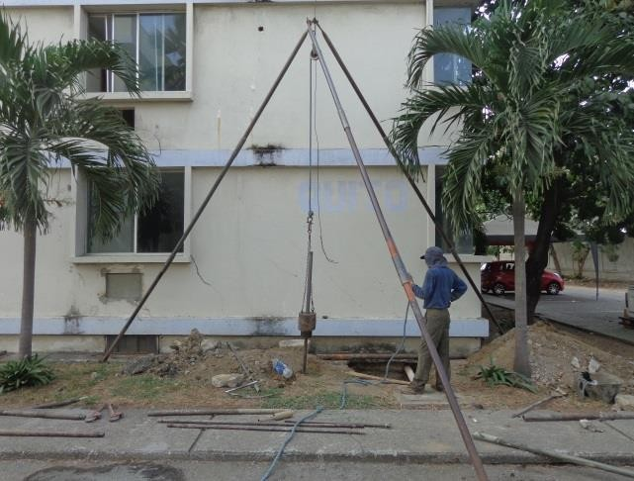
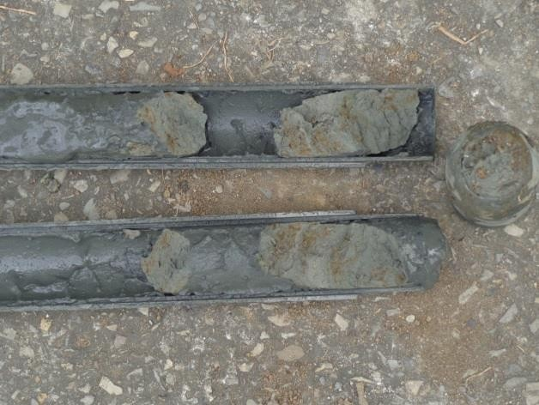
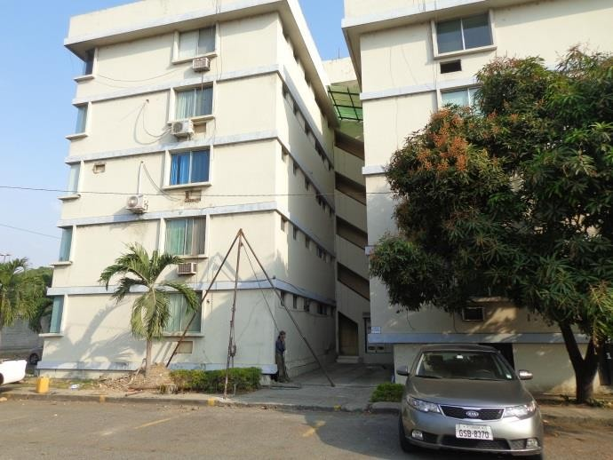
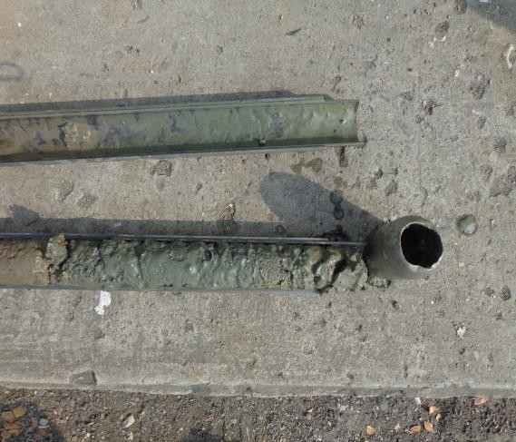
17
Perforación N°1
Perforación N°2
1. GENERALIDADES
2. DESCRIPCIÓN DE LA ESTRUCTURA
3. FUNDAMENTACIÓN TEORICA
4. MODELACIÓN Y AN. ESTRUCTURAL
5. RESTAURACIÓN (AUM. DE SECCIONES)
6. RESTAURACION (MUROS DE CORTE)
7. CONCLUSIONES Y RECOMENDACIONES

Slide 18
18
1. GENERALIDADES
2. DESCRIPCIÓN DE LA ESTRUCTURA
3. FUNDAMENTACIÓN TEORICA
4. MODELACIÓN Y AN. ESTRUCTURAL
5. RESTAURACIÓN (AUM. DE SECCIONES)
6. RESTAURACION (MUROS DE CORTE)
7. CONCLUSIONES Y RECOMENDACIONES

Slide 19
Análisis de resultados
19
En general la capacidad portante del suelo se presenta un tanto errática en el sentido horizontal.
Los estratos superficiales de la perforación P-2, presentan mejores características físico- mecánicas para recibir y transmitir cargas a los estratos inferiores.
En las dos perforaciones los estratos superficiales presentan mejores condiciones de capacidad portante que los estratos intermedios y profundos.
Bajo éstas profundidades la capacidad portante del suelo decrece notablemente, presentando los estratos intermedios y profundos escasa resistencia al corte y mediana compresibilidad.
En éste caso en vista de la heterogeneidad de los estratos encontrados en las dos perforaciones, la capacidad portante encontrada al nivel de implantación de la cimentación es de 10.00 ton/m2.
El nivel de fundación se halla a -1.20 m de profundidad, con respecto a la boca de la perforación.
En cuanto tiene que ver con los suelos que se hallan debajo de la acera perimetral del bloque de vivienda se hallan sin compactar y que seguirán en un lento proceso natural de consolidación de suelos, lo que ha producido actualmente el asentamiento de la acera existente.
1. GENERALIDADES
2. DESCRIPCIÓN DE LA ESTRUCTURA
3. FUNDAMENTACIÓN TEORICA
4. MODELACIÓN Y AN. ESTRUCTURAL
5. RESTAURACIÓN (AUM. DE SECCIONES)
6. RESTAURACION (MUROS DE CORTE)
7. CONCLUSIONES Y RECOMENDACIONES

Slide 20
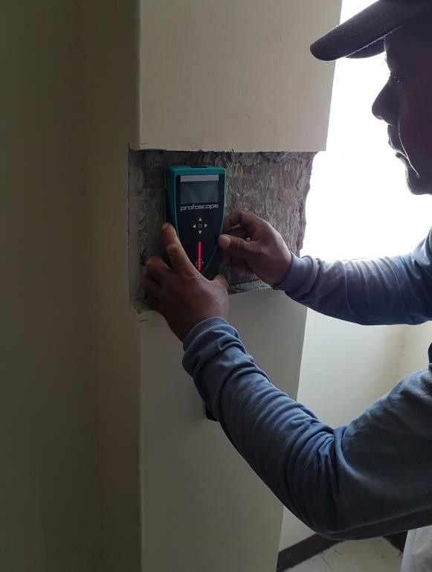
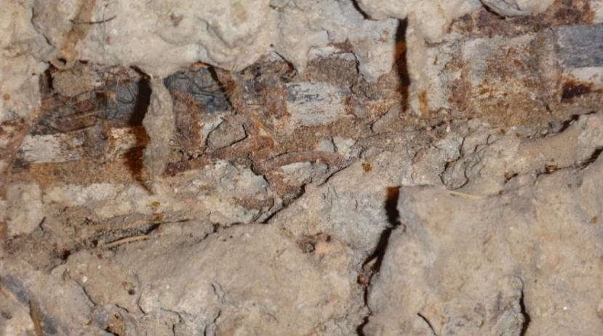
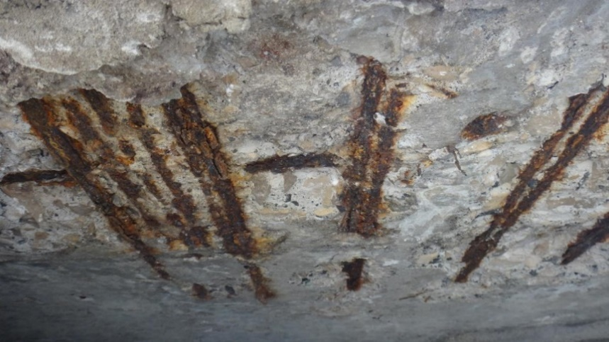
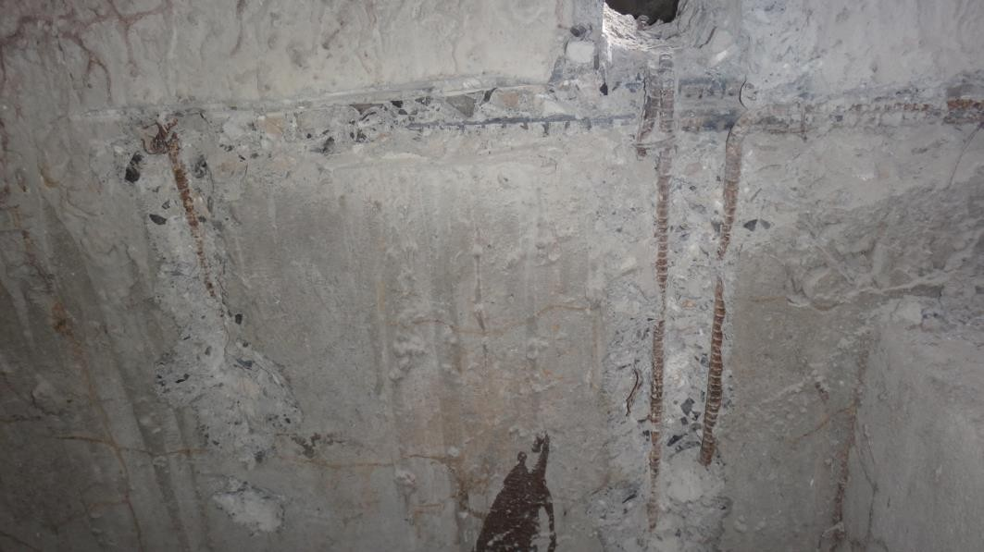
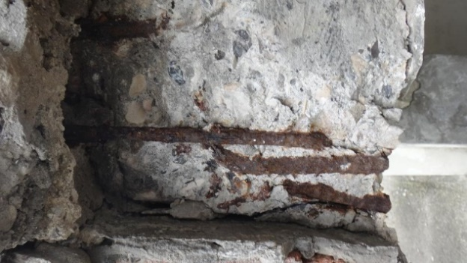
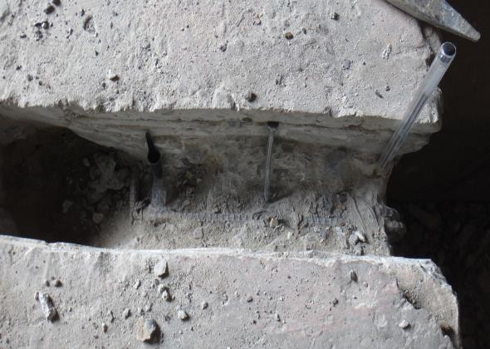
ACERO EN ELEMENTOS ESTRUCTURALES
20
1. GENERALIDADES
2. DESCRIPCIÓN DE LA ESTRUCTURA
3. FUNDAMENTACIÓN TEORICA
4. MODELACIÓN Y AN. ESTRUCTURAL
5. RESTAURACIÓN (AUM. DE SECCIONES)
6. RESTAURACIÓN (MUROS DE CORTE)
7. CONCLUSIONES Y RECOMENDACIONES

Slide 21
Análisis de resultados
21
Los elementos escaneados son de hormigón armado, se determinó la existencia de acero de refuerzo tanto longitudinalmente como transversalmente.
Las columnas tienen una sección de 30x30cm en planta baja presentando acero longitudinal con una separación promedio de 10cm, dando un número de 3 varillas en la cara de la columna ensayada y un diámetro que varía entre 14mm y 16mm.
El acero transversal en columnas tiene un diámetro de 8mm y está ubicado cada 10cm en los extremos y cada 30cm en el tercio medio.
El recubrimiento en columnas varía entre 30mm y hasta 80mm aproximadamente.
Las edificaciones presentan vigas banda y del escaneo se deduce que tienen una base entre 30 y 37cm, presentando en la parte inferior 3 varillas cada 10cm aproximadamente y con diámetros de 14mm.
La distribución del acero transversal en vigas está cada 10 cm y en los extremos y cada 20cm en el tercio medio con un diámetro de 10mm.
1. GENERALIDADES
2. DESCRIPCIÓN DE LA ESTRUCTURA
3. FUNDAMENTACIÓN TEORICA
4. MODELACIÓN Y AN. ESTRUCTURAL
5. RESTAURACIÓN (AUM. DE SECCIONES)
6. RESTAURACION (MUROS DE CORTE)
7. CONCLUSIONES Y RECOMENDACIONES

Slide 22
22
El recubrimiento en vigas varía entre 00mm y 30mm aproximadamente.
En ciertos sectores de las vigas bandas se puede observar que las varillas inferiores se hallan a la intemperie, sin tener ningún recubrimiento de hormigón
En las losas se verifica que son losas planas de 20cm bidireccionales con nervios ubicados cada 50cm en ambos sentidos. El diámetro de las varillas de los nervios es de 12mm.
El recubrimiento de los nervios varía entre 00mm y 30mm.
Las estructuras son muy elásticas, lo que provoca que con la presencia de un sismo los bloques tengan deformaciones horizontales considerables.
1. GENERALIDADES
2. DESCRIPCIÓN DE LA ESTRUCTURA
3. FUNDAMENTACIÓN TEORICA
4. MODELACIÓN Y AN. ESTRUCTURAL
5. RESTAURACIÓN (AUM. DE SECCIONES)
6. RESTAURACION (MUROS DE CORTE)
7. CONCLUSIONES Y RECOMENDACIONES

Slide 23
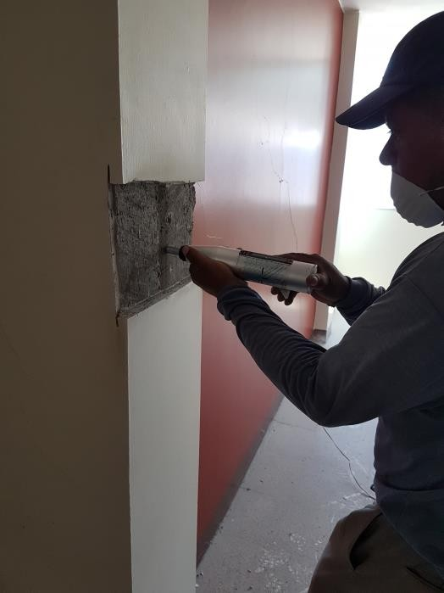
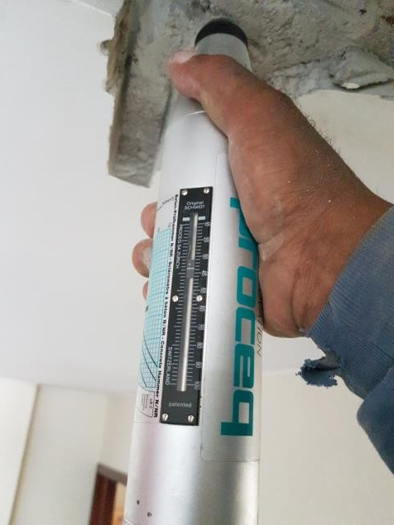
HORMIGÓN EN ELEMENTOS ESTRUCTURALES
23
Columna
Viga
1. GENERALIDADES
2. DESCRIPCIÓN DE LA ESTRUCTURA
3. FUNDAMENTACIÓN TEORICA
4. MODELACIÓN Y AN. ESTRUCTURAL
5. RESTAURACIÓN (AUM. DE SECCIONES)
6. RESTAURACION (MUROS DE CORTE)
7. CONCLUSIONES Y RECOMENDACIONES

Slide 24
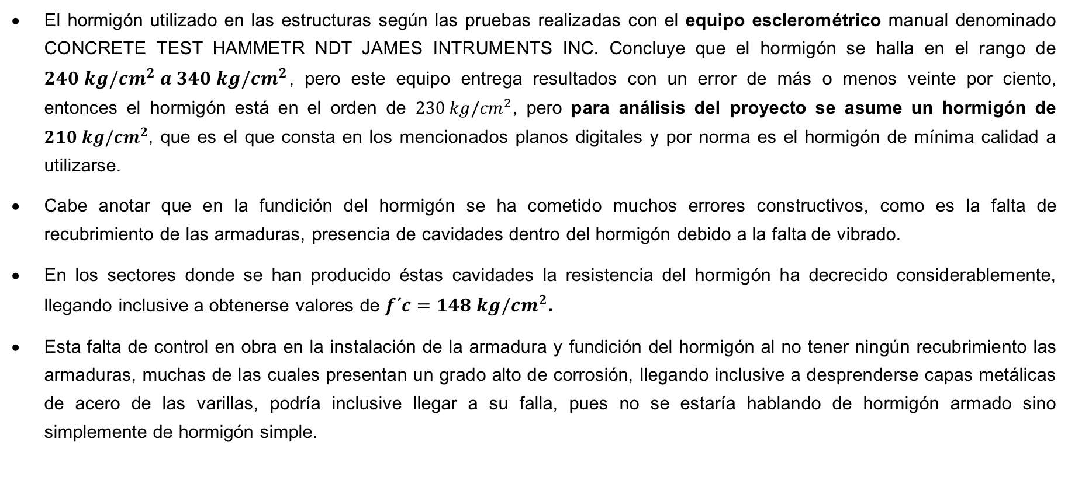
Análisis de resultados
24
El hormigón utilizado en las estructuras según las pruebas realizadas con el equipo esclerométrico manual denominado CONCRETE TEST HAMMETR NDT JAMES INTRUMENTS INC. Concluye que el hormigón se halla en el rango de $240 kg/{cm}^{2} a 340 kg/{cm}^{2}$, pero este equipo entrega resultados con un error de más o menos veinte por ciento, entonces el hormigón está en el orden de $230 kg/{cm}^{2}$, pero para análisis del proyecto se asume un hormigón de $210 kg/{cm}^{2}$, que es el que consta en los mencionados planos digitales y por norma es el hormigón de mínima calidad a utilizarse.
Cabe anotar que en la fundición del hormigón se ha cometido muchos errores constructivos, como es la falta de recubrimiento de las armaduras, presencia de cavidades dentro del hormigón debido a la falta de vibrado.
En los sectores donde se han producido éstas cavidades la resistencia del hormigón ha decrecido considerablemente, llegando inclusive a obtenerse valores de $f´c=148 kg/{cm}^{2}$.
Esta falta de control en obra en la instalación de la armadura y fundición del hormigón al no tener ningún recubrimiento las armaduras, muchas de las cuales presentan un grado alto de corrosión, llegando inclusive a desprenderse capas metálicas de acero de las varillas, podría inclusive llegar a su falla, pues no se estaría hablando de hormigón armado sino simplemente de hormigón simple.
1. GENERALIDADES
2. DESCRIPCIÓN DE LA ESTRUCTURA
3. FUNDAMENTACIÓN TEORICA
4. MODELACIÓN Y AN. ESTRUCTURAL
5. RESTAURACIÓN (AUM. DE SECCIONES)
6. RESTAURACION (MUROS DE CORTE)
7. CONCLUSIONES Y RECOMENDACIONES

Slide 25
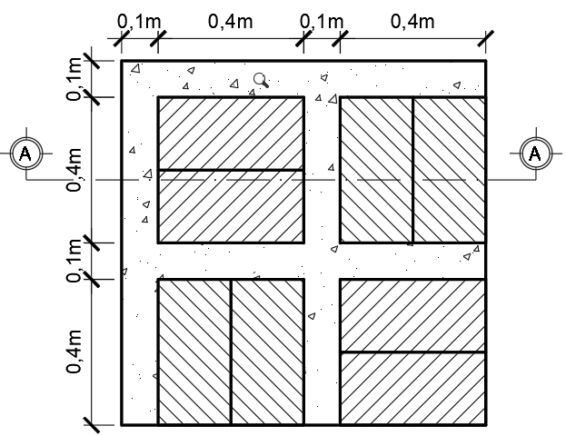
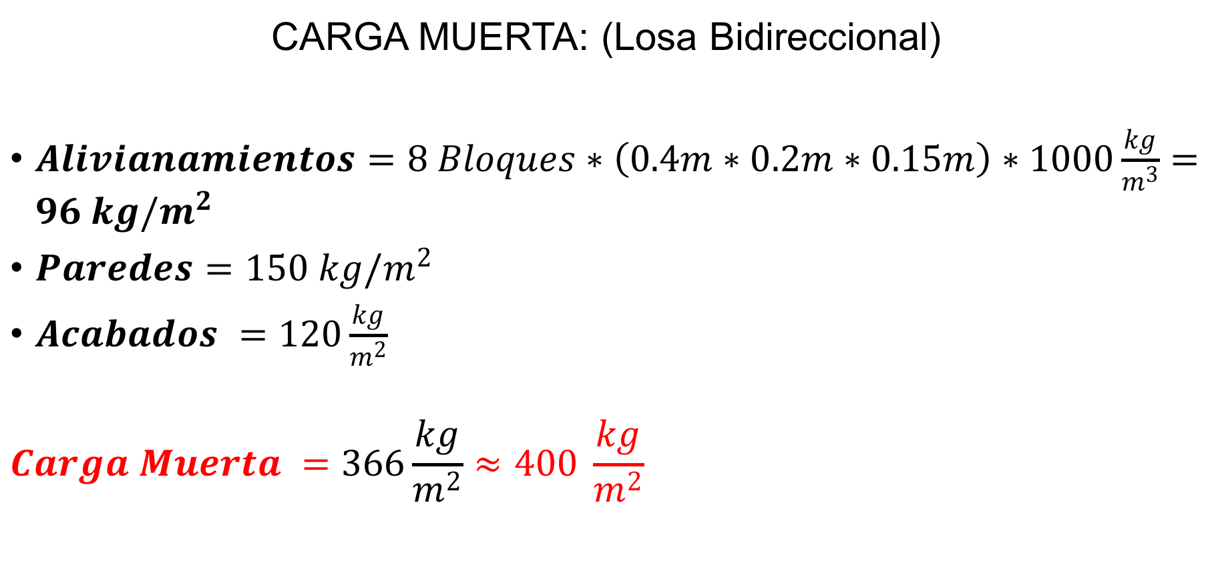
CARGA GRAVITATORIA
25
CARGA MUERTA: (Losa Bidireccional)
$Alivianamientos=8 Bloques∗\left(0.4m∗0.2m∗0.15m\right)∗1000\frac{kg}{m^{3}}=96 kg/m^{2}$
$Paredes=150 kg/m^{2}$
$Acabados =120\frac{kg}{m^{2}}$
$$Carga Muerta =366\frac{kg}{m^{2}}≈400 \frac{kg}{m^{2}}$$
1. GENERALIDADES
2. DESCRIPCIÓN DE LA ESTRUCTURA
3. FUNDAMENTACIÓN TEORICA
4. MODELACIÓN Y AN. ESTRUCTURAL
5. RESTAURACIÓN (AUM. DE SECCIONES)
6. RESTAURACION (MUROS DE CORTE)
7. CONCLUSIONES Y RECOMENDACIONES

Slide 26

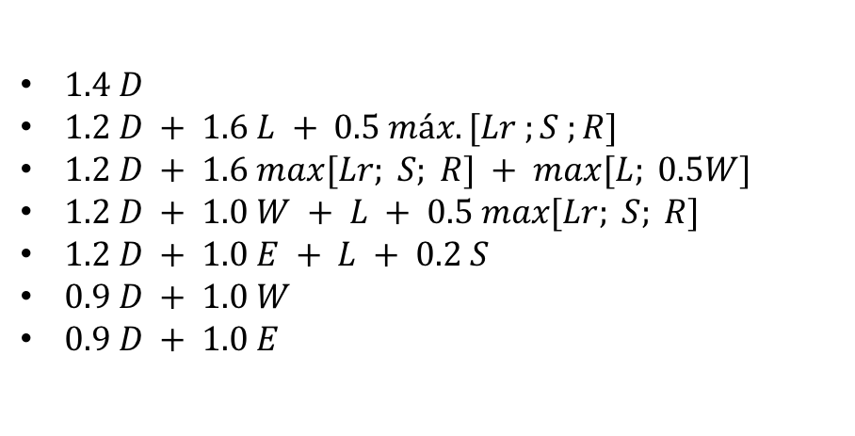
Carga Viva
26
Ocupación o Uso | Carga uniforme (kN/m²)
Residencias
Viviendas (unifamiliares y bifamiliares) | 2.00
Hoteles y residencias multifamiliares
Habitaciones | 2.00
Salones de uso público y sus corredores | 4.80
$$Carga Viva =200\frac{kg}{m^{2}}$$
$1.4 D$
$1.2 D + 1.6 L + 0.5 máx.[Lr ;S ;R]$
$1.2 D + 1.6 max[Lr; S; R] + max[L; 0.5W]$
$1.2 D + 1.0 W + L + 0.5 max[Lr; S; R]$
$1.2 D + 1.0 E + L + 0.2 S$
$0.9 D + 1.0 W$
$0.9 D + 1.0 E$
Combinaciones de carga
1. GENERALIDADES
2. DESCRIPCIÓN DE LA ESTRUCTURA
3. FUNDAMENTACIÓN TEORICA
4. MODELACIÓN Y AN. ESTRUCTURAL
5. RESTAURACIÓN (AUM. DE SECCIONES)
6. RESTAURACION (MUROS DE CORTE)
7. CONCLUSIONES Y RECOMENDACIONES

Slide 27
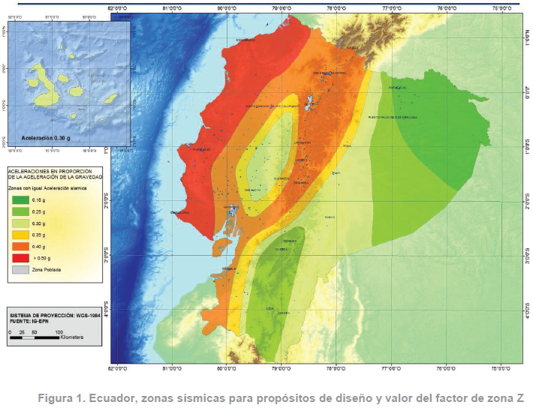
ZONIFICACIÓN SÍSMICA
27
Zona sísmica | I | II | III | IV | V | VI
Valor factor Z | 0.15 | 0.25 | 0.30 | 0.35 | 0.40 | ≥0.50
Caracterización del peligro sísmico | Intermedia | Alta | Alta | Alta | Alta | Muy alta
1. GENERALIDADES
2. DESCRIPCIÓN DE LA ESTRUCTURA
3. FUNDAMENTACIÓN TEORICA
4. MODELACIÓN Y AN. ESTRUCTURAL
5. RESTAURACIÓN (AUM. DE SECCIONES)
6. RESTAURACIÓN (MUROS DE CORTE)
7. CONCLUSIONES Y RECOMENDACIONES

Slide 28
PERFIL DEL SUELO
28
Clasificación de los perfiles de suelo
E | Perfil que cumpla con el criterio de velocidad de onda de cortante, o | Vs < 180 m/s
 | Perfil que contiene un espesor total H mayor de 3 m de arcillas blandas. | IP > 20
 |  | W ≥ 40%
 |  | Su < 50kPa
Factores de sitio Fa
Tipo de perfil del subsuelo | Zona sísmica y factor Z
 | I | II | III | IV | V | VI
 | 0.15 | 0.25 | 0.30 | 0.35 | 0.40 | ≥0.50
A | 0.90 | 0.90 | 0.90 | 0.90 | 0.90 | 0.90
B | 1.00 | 1.00 | 1.00 | 1.00 | 1.00 | 1.00
C | 1.40 | 1.30 | 1.25 | 1.23 | 1.20 | 1.18
D | 1.60 | 1.40 | 1.30 | 1.25 | 1.20 | 1.12
E | 1.80 | 1.40 | 1.25 | 1.10 | 1.00 | 0.85
F | Véase Tabla 4 y Sección 3.2
1. GENERALIDADES
2. DESCRIPCIÓN DE LA ESTRUCTURA
3. FUNDAMENTACIÓN TEORICA
4. MODELACIÓN Y AN. ESTRUCTURAL
5. RESTAURACIÓN (AUM. DE SECCIONES)
6. RESTAURACIÓN (MUROS DE CORTE)
7. CONCLUSIONES Y RECOMENDACIONES

Slide 29
29
Factores de sitio Fd
Factores de comportamiento inelástico del subsuelo Fs
Tipo de perfil del subsuelo | Zona sísmica y factor Z
 | I | II | III | IV | V | VI
 | 0.15 | 0.25 | 0.30 | 0.35 | 0.40 | ≥0.50
A | 0.90 | 0.90 | 0.90 | 0.90 | 0.90 | 0.90
B | 1.00 | 1.00 | 1.00 | 1.00 | 1.00 | 1.00
C | 1.36 | 1.28 | 1.19 | 1.15 | 1.11 | 1.06
D | 1.62 | 1.45 | 1.36 | 1.28 | 1.19 | 1.11
E | 2.10 | 1.75 | 1.70 | 1.65 | 1.60 | 1.50
F | Véase Tabla 4 y Sección 3.2
Tipo de perfil del subsuelo | Zona sísmica y factor Z
 | I | II | III | IV | V | VI
 | 0.15 | 0.25 | 0.30 | 0.35 | 0.40 | ≥0.50
A | 0.75 | 0.75 | 0.75 | 0.75 | 0.75 | 0.75
B | 0.75 | 0.75 | 0.75 | 0.75 | 0.75 | 0.75
C | 0.80 | 0.94 | 1.02 | 1.06 | 1.11 | 1.23
D | 1.02 | 1.06 | 1.11 | 1.19 | 1.28 | 1.40
E | 1.50 | 1.60 | 1.70 | 1.80 | 1.90 | 2.00
F | Véase Tabla 4 y Sección 3.2
1. GENERALIDADES
2. DESCRIPCIÓN DE LA ESTRUCTURA
3. FUNDAMENTACIÓN TEORICA
4. MODELACIÓN Y AN. ESTRUCTURAL
5. RESTAURACIÓN (AUM. DE SECCIONES)
6. RESTAURACIÓN (MUROS DE CORTE)
7. CONCLUSIONES Y RECOMENDACIONES

Slide 30
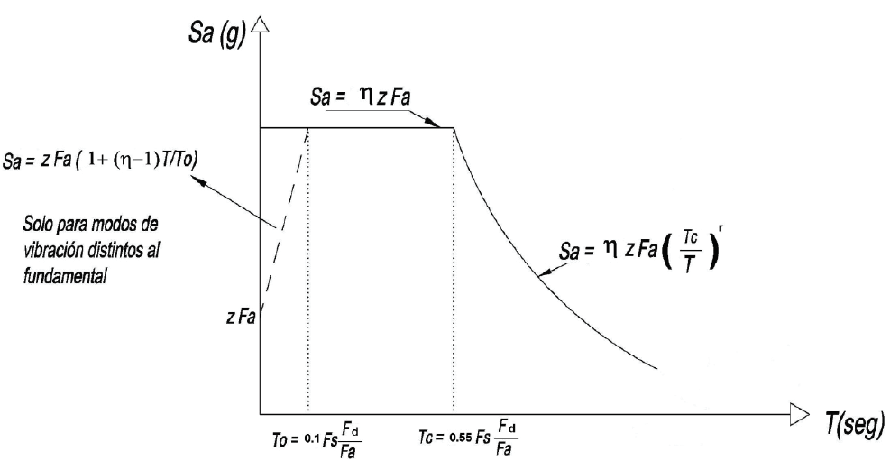
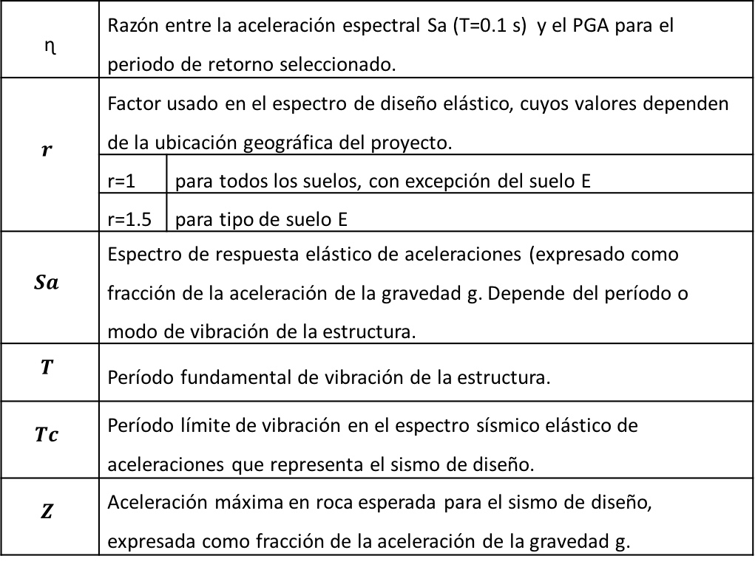
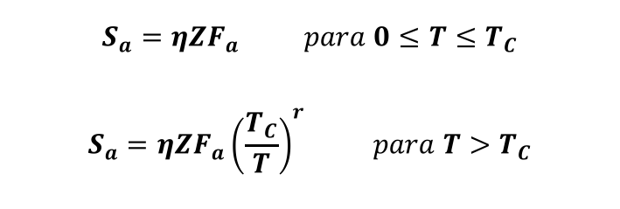
Espectro elástico de aceleraciones que representa el sismo de diseño
30
ɳ | Razón entre la aceleración espectral Sa (T=0.1 s) y el PGA para el periodo de retorno seleccionado.
$$r$$ | Factor usado en el espectro de diseño elástico, cuyos valores dependen de la ubicación geográfica del proyecto.
 | r=1 | para todos los suelos, con excepción del suelo E
 | r=1.5 | para tipo de suelo E
$$Sa$$ | Espectro de respuesta elástico de aceleraciones (expresado como fracción de la aceleración de la gravedad g. Depende del período o modo de vibración de la estructura.
$$T$$ | Período fundamental de vibración de la estructura.
$$Tc$$ | Período límite de vibración en el espectro sísmico elástico de aceleraciones que representa el sismo de diseño.
$$Z$$ | Aceleración máxima en roca esperada para el sismo de diseño, expresada como fracción de la aceleración de la gravedad g.
$$S_{a}=ηZF_{a} para 0≤T≤T_{C}$$
$$S_{a}=ηZF_{a}{\left(\frac{T_{C}}{T}\right)}^{r} para T>T_{C}$$
1. GENERALIDADES
2. DESCRIPCIÓN DE LA ESTRUCTURA
3. FUNDAMENTACIÓN TEORICA
4. MODELACIÓN Y AN. ESTRUCTURAL
5. RESTAURACIÓN (AUM. DE SECCIONES)
6. RESTAURACIÓN (MUROS DE CORTE)
7. CONCLUSIONES Y RECOMENDACIONES

Slide 31
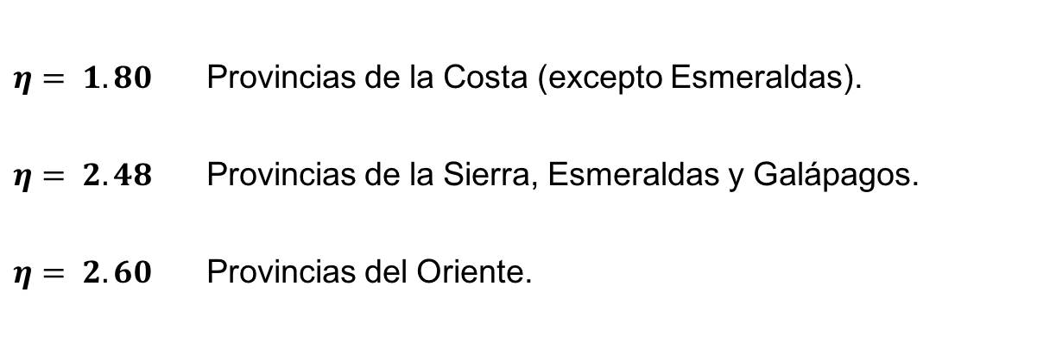
Amplificación Espectral
31
$η= 1.80$ Provincias de la Costa (excepto Esmeraldas).
$η= 2.48$ Provincias de la Sierra, Esmeraldas y Galápagos.
$η= 2.60$ Provincias del Oriente.

Slide 32
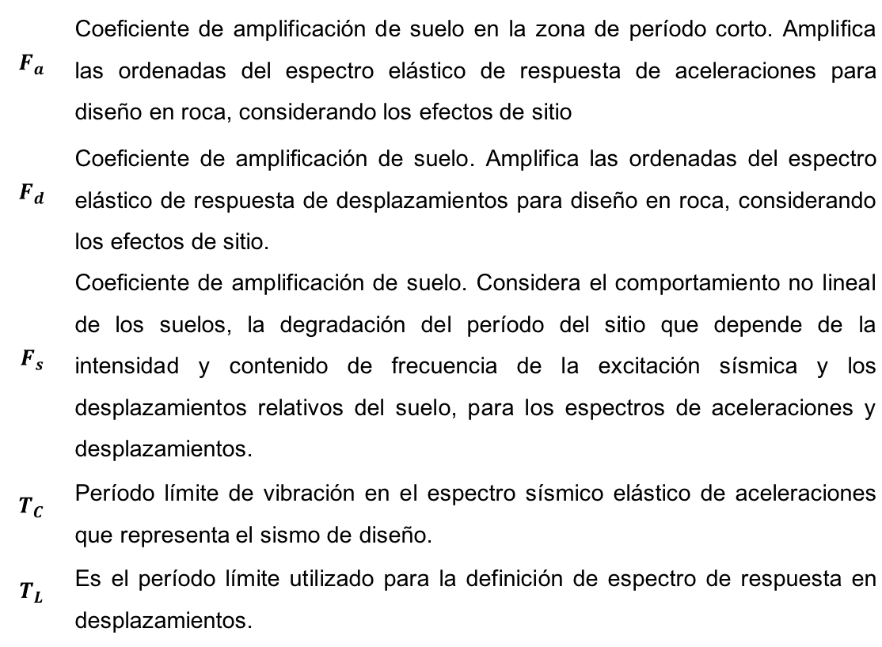
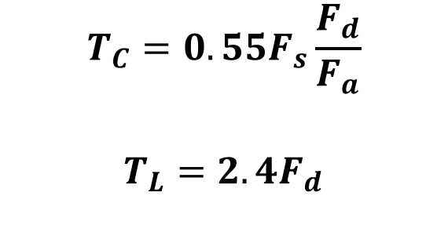
    Los límites para el período de vibración TC y TL
32
$$F_{a}$$ | Coeficiente de amplificación de suelo en la zona de período corto. Amplifica las ordenadas del espectro elástico de respuesta de aceleraciones para diseño en roca, considerando los efectos de sitio
$$F_{d}$$ | Coeficiente de amplificación de suelo. Amplifica las ordenadas del espectro elástico de respuesta de desplazamientos para diseño en roca, considerando los efectos de sitio.
$$F_{s}$$ | Coeficiente de amplificación de suelo. Considera el comportamiento no lineal de los suelos, la degradación del período del sitio que depende de la intensidad y contenido de frecuencia de la excitación sísmica y los desplazamientos relativos del suelo, para los espectros de aceleraciones y desplazamientos.
$$T_{C}$$ | Período límite de vibración en el espectro sísmico elástico de aceleraciones que representa el sismo de diseño.
$$T_{L}$$ | Es el período límite utilizado para la definición de espectro de respuesta en desplazamientos.
$$T_{C}=0.55F_{s}\frac{F_{d}}{F_{a}}$$
$$T_{L}=2.4F_{d}$$
Nota: para los perfiles de suelo tipo D y E, los valores de TL, se limitarán a un valor máximo de 4 segundos.
1. GENERALIDADES
2. DESCRIPCIÓN DE LA ESTRUCTURA
3. FUNDAMENTACIÓN TEORICA
4. MODELACIÓN Y AN. ESTRUCTURAL
5. RESTAURACIÓN (AUM. DE SECCIONES)
6. RESTAURACIÓN (MUROS DE CORTE)
7. CONCLUSIONES Y RECOMENDACIONES

Slide 33
    Categoría de edificio y coeficiente de importancia I
33
Categoría | Tipo de uso, destino e importancia | Coeficiente I
Edificaciones esenciales | Hospitales, clínicas, Centros de salud o de emergencia sanitaria, Instalaciones militares, de policía, bomberos, defensa civil. Garajes o estacionamientos para vehículos y aviones que atiendan emergencias. Torres de control aéreo. Estructuras de centros de telecomunicaciones u otros centros de generación y distribución eléctrica. Tanques u otras estructuras utilizadas para depósito de agua u otras substancias anti-incendio. Estructuras que albergan depósitos tóxicos, explosivos, químicos u otras substancias peligrosas. | 1.5
Estructuras de ocupación especial | Museos, iglesias, escuelas, y centros de educación o deportivos que albergan más de trescientas personas. Todas las estructuras que albergan más de cinco mil personas. Edificios públicos que requieren operar continuamente. | 1.3
Otras estructuras | Todas las estructuras de edificaciones y otras que no clasifican dentro de las categorías anteriores. | 1.0
1. GENERALIDADES
2. DESCRIPCIÓN DE LA ESTRUCTURA
3. FUNDAMENTACIÓN TEORICA
4. MODELACIÓN Y AN. ESTRUCTURAL
5. RESTAURACIÓN (AUM. DE SECCIONES)
6. RESTAURACIÓN (MUROS DE CORTE)
7. CONCLUSIONES Y RECOMENDACIONES

Slide 34
34
Filosofía de diseño
Probabilidad de 10 % para 50 años
Período de retorno de 475 años
Caracterización
Espectro de respuesta para diseño
Acelerogramas con propiedades dinámicas
Obejtivos
Prevenir daños en elementos no estructurales y estructurales, ante terremotos pequeños y frecuentes; daños estructurales graves y controlar daños no estructurales, ante terremotos moderados y poco frecuentes.
Evitar el colapso ante terremotos severos.
Se consigue para que:
Tenga la capacidad para resistir las fuerzas especificadas por esta norma.
Presente las derivas de piso, ante dichas cargas, inferiores a las admisibles.
1. GENERALIDADES
2. DESCRIPCIÓN DE LA ESTRUCTURA
3. FUNDAMENTACIÓN TEORICA
4. MODELACIÓN Y AN. ESTRUCTURAL
5. RESTAURACIÓN (AUM. DE SECCIONES)
6. RESTAURACIÓN (MUROS DE CORTE)
7. CONCLUSIONES Y RECOMENDACIONES

Slide 35
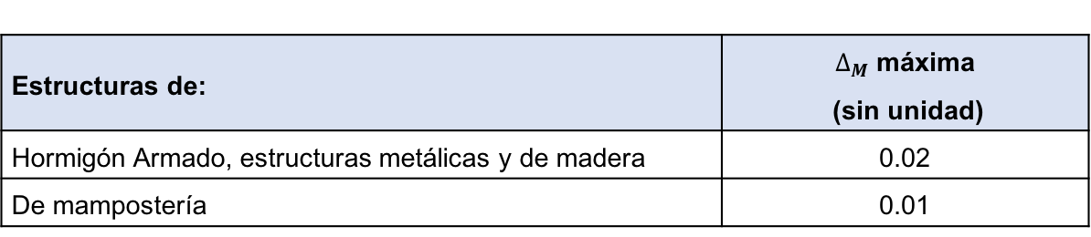

Límites permisibles de las derivas de los pisos
La deriva máxima para cualquier piso no excederá los límites de deriva inelástica establecidos.
La deriva máxima se expresa como un porcentaje de la altura de piso.
35
Valores de $Δ_{M}$ máximos
Estructuras de: | $∆_{M}$máxima (sin unidad)
Hormigón Armado, estructuras metálicas y de madera | 0.02
De mampostería | 0.01
1. GENERALIDADES
2. DESCRIPCIÓN DE LA ESTRUCTURA
3. FUNDAMENTACIÓN TEORICA
4. MODELACIÓN Y AN. ESTRUCTURAL
5. RESTAURACIÓN (AUM. DE SECCIONES)
6. RESTAURACIÓN (MUROS DE CORTE)
7. CONCLUSIONES Y RECOMENDACIONES

Slide 36
    Regularidad/configuración estructural
36
Configuraciones a privilegiar
1. GENERALIDADES
2. DESCRIPCIÓN DE LA ESTRUCTURA
3. FUNDAMENTACIÓN TEORICA
4. MODELACIÓN Y AN. ESTRUCTURAL
5. RESTAURACIÓN (AUM. DE SECCIONES)
6. RESTAURACIÓN (MUROS DE CORTE)
7. CONCLUSIONES Y RECOMENDACIONES

Slide 37
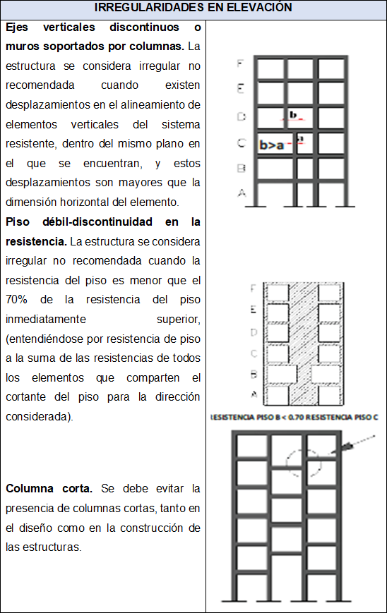
    Regularidad/configuración estructural
37
Configuraciones más complejas
1. GENERALIDADES
2. DESCRIPCIÓN DE LA ESTRUCTURA
3. FUNDAMENTACIÓN TEORICA
4. MODELACIÓN Y AN. ESTRUCTURAL
5. RESTAURACIÓN (AUM. DE SECCIONES)
6. RESTAURACIÓN (MUROS DE CORTE)
7. CONCLUSIONES Y RECOMENDACIONES

Slide 38
    Regularidad/configuración estructural
38
Configuraciones estructurales no recomendadas en elevación
1. GENERALIDADES
2. DESCRIPCIÓN DE LA ESTRUCTURA
3. FUNDAMENTACIÓN TEORICA
4. MODELACIÓN Y AN. ESTRUCTURAL
5. RESTAURACIÓN (AUM. DE SECCIONES)
6. RESTAURACIÓN (MUROS DE CORTE)
7. CONCLUSIONES Y RECOMENDACIONES

Slide 39
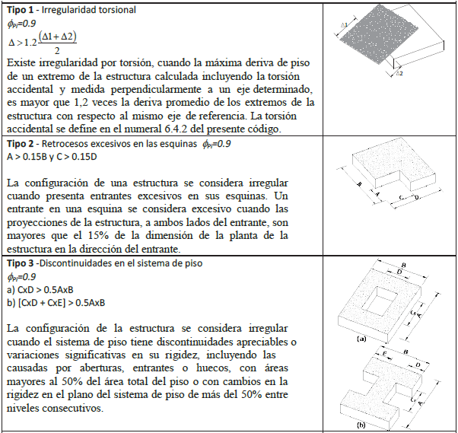
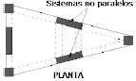
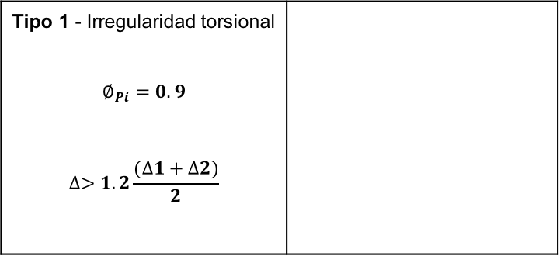
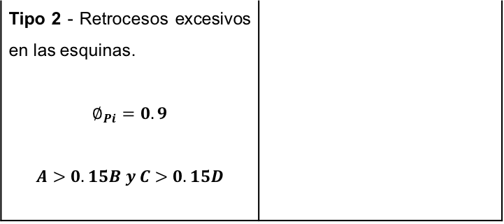


Coeficientes de irregularidad en planta
39
Tipo 1 - Irregularidad torsional $$∅_{Pi}=0.9$$ $$∆>1.2\frac{(∆1+∆2)}{2}$$
Tipo 3 - Discontinuidades en el sistema de piso. $$∅_{Pi}=0.9$$ $$CxD>0.5AxB ó$$ $$[CxD+CxE]>0.5AxB$$
Tipo 2 - Retrocesos excesivos en las esquinas. $$∅_{Pi}=0.9$$ $$A>0.15B y C>0.15D$$
Tipo 4 - Ejes estructurales no paralelos. $$∅_{Pi}=0.9$$
Nota: La descripción de estas irregularidades no faculta al calculista o diseñador a considerarlas como normales, por lo tanto la presencia de estas irregularidades requiere revisiones estructurales adicionales que garanticen el buen comportamiento local y global de la edificación.
1. GENERALIDADES
2. DESCRIPCIÓN DE LA ESTRUCTURA
3. FUNDAMENTACIÓN TEORICA
4. MODELACIÓN Y AN. ESTRUCTURAL
5. RESTAURACIÓN (AUM. DE SECCIONES)
6. RESTAURACIÓN (MUROS DE CORTE)
7. CONCLUSIONES Y RECOMENDACIONES

Slide 40





Coeficientes de irregularidad en altura
40
Tipo 1 - Piso flexible. $$∅_{Ei}=0.9$$ $$Rigidez K_{C}<Rigidez K_{D}$$ $$Rigidez<0.80\frac{(K_{D}+K_{E}+K_{F})}{3}$$
Tipo 3 - Irregularidad geométrica. $$∅_{Ei}=0.9$$ $$a>1.3b$$
Tipo 2 - Distribución de masa. $$∅_{Ei}=0.9$$ $$m_{D}>1.5m_{E} ó$$ $$m_{D}>1.5m_{C}$$
Nota: La descripción de estas irregularidades no faculta al calculista o diseñador a considerarlas como normales, por lo tanto la presencia de estas irregularidades requiere revisiones estructurales adicionales que garanticen el buen comportamiento local y global de la edificación
1. GENERALIDADES
2. DESCRIPCIÓN DE LA ESTRUCTURA
3. FUNDAMENTACIÓN TEORICA
4. MODELACIÓN Y AN. ESTRUCTURAL
5. RESTAURACIÓN (AUM. DE SECCIONES)
6. RESTAURACIÓN (MUROS DE CORTE)
7. CONCLUSIONES Y RECOMENDACIONES

Slide 41
Análisis Espectral
41
Espectro de respuesta
Se usará el espectro sísmico de respuesta elástico en aceleraciones o se construirá el espectro mediante las curvas de peligro sísmico.
Número de modos
Que contribuyan significativamente a la respuesta total de la estructura, mediante los varios períodos de vibración.
Que involucren la participación de una masa modal acumulada de al menos el 90% de la masa total de la estructura, en cada una de las direcciones horizontales principales consideradas.
Todos los modos de vibración
1. GENERALIDADES
2. DESCRIPCIÓN DE LA ESTRUCTURA
3. FUNDAMENTACIÓN TEORICA
4. MODELACIÓN Y AN. ESTRUCTURAL
5. RESTAURACIÓN (AUM. DE SECCIONES)
6. RESTAURACIÓN (MUROS DE CORTE)
7. CONCLUSIONES Y RECOMENDACIONES

Slide 42
Reducción de las fuerzas dinámicas de respuesta elástica para diseño
42
El valor de R podrá ser aplicado en el cálculo del cortante basal, siempre y cuando la estructura sea diseñada cumpliendo con todos los requisitos de diseño sismo resistente.
De similar manera las fuerzas dinámicas obtenidas deberán también ser modificadas por los factores:
I (factor de importancia)
ØEi y ØPi (factores de configuración estructural en planta y en elevación)
1. GENERALIDADES
2. DESCRIPCIÓN DE LA ESTRUCTURA
3. FUNDAMENTACIÓN TEORICA
4. MODELACIÓN Y AN. ESTRUCTURAL
5. RESTAURACIÓN (AUM. DE SECCIONES)
6. RESTAURACIÓN (MUROS DE CORTE)
7. CONCLUSIONES Y RECOMENDACIONES

Slide 43

    Cortante basal de diseño V
43
El cortante basal total de diseño V, a nivel de cargas últimas, aplicado a una estructura en una dirección especificada, se determinará mediante las expresiones:
V=I*Sa(Ta)R*∅P*∅E*W
$$S_{a}(T_{a})$$ | Espectro de diseño en aceleraciones.
$$∅_{P} y ∅_{E}$$ | Coeficientes de configuración en planta y en elevación.
$$I$$ | Coeficiente de importancia.
$$R$$ | Factor de reducción de resistencia sísmica.
$$V$$ | Cortante basal total de diseño.
$$W$$ | Carga sísmica reactiva.
$$(T_{a})$$ | Período de vibración.
Espectro de diseño
Para estructuras de ocupación normal, se diseñará la curva Sa (Ta) mediante el factor Z
Para estructuras construidas en suelos tipo F, se desarrollarán acelerogramas y espectros específicos al sitio de emplazamiento.
1. GENERALIDADES
2. DESCRIPCIÓN DE LA ESTRUCTURA
3. FUNDAMENTACIÓN TEORICA
4. MODELACIÓN Y AN. ESTRUCTURAL
5. RESTAURACIÓN (AUM. DE SECCIONES)
6. RESTAURACIÓN (MUROS DE CORTE)
7. CONCLUSIONES Y RECOMENDACIONES

Slide 44



    Periodos de vibración
44
El período de vibración puede ser estimada a partir de 2 métodos.
El valor de T obtenido al utilizar estos métodos es una estimación inicial razonable del período estructural que permite el cálculo de las fuerzas sísmicas a aplicar sobre la estructura y realizar su dimensionamiento.
T permite determinar el valor Sa del espectro en aceleraciones.
Método 1
$$T=C_{t}h_{n}^{α}$$
Tipo de estructura | $$C_{t}$$ | $α$
Estructuras de acero
Sin arriostramientos | 0.072 | 0.8
Con arriostramientos | 0.073 | 0.75
Pórticos especiales de hormigón armado
Sin muros estructurales ni diagonales rigidizadoras | 0.055 | 0.9
Con muros estructurales o diagonales rigidizadoras y para otras estructuras basadas en muros estructurales y mampostería estructural. | 0.055 | 0.75
$$C_{t}$$ | Coeficiente que depende del tipo de edificio.
$$h_{n}$$ | Altura máxima de la edificación de n pisos, medida desde la base de la estructura, en metros.
$$T$$ | Período de vibración.
1. GENERALIDADES
2. DESCRIPCIÓN DE LA ESTRUCTURA
3. FUNDAMENTACIÓN TEORICA
4. MODELACIÓN Y AN. ESTRUCTURAL
5. RESTAURACIÓN (AUM. DE SECCIONES)
6. RESTAURACIÓN (MUROS DE CORTE)
7. CONCLUSIONES Y RECOMENDACIONES

Slide 45
Ductilidad y factor de reducción de resistencia sísmica R
45
      Criterios de definición de R
Los factores de reducción de resistencia R dependen realmente de algunas variables, tales como:
Tipo de estructura,
Tipo de suelo,
Período de vibración considerado
Factores de ductilidad, sobre resistencia, redundancia y amortiguamiento de una estructura en condiciones límite.
El factor R permite una reducción de las fuerzas sísmicas de diseño, lo cual es permitido siempre que las estructuras y sus conexiones se diseñen para desarrollar un mecanismo de falla previsible y con adecuada ductilidad, donde el daño se concentre en secciones especialmente detalladas para funcionar como rótulas plásticas.
1. GENERALIDADES
2. DESCRIPCIÓN DE LA ESTRUCTURA
3. FUNDAMENTACIÓN TEORICA
4. MODELACIÓN Y AN. ESTRUCTURAL
5. RESTAURACIÓN (AUM. DE SECCIONES)
6. RESTAURACIÓN (MUROS DE CORTE)
7. CONCLUSIONES Y RECOMENDACIONES

Slide 46
Coeficiente R para sistemas estructurales dúctiles
46
Sistemas Estructurales Dúctiles | R
Sistemas Duales
Pórticos especiales sismo resistentes, de hormigón armado con vigas descolgadas y con muros estructurales de hormigón armado o con diagonales rigidizadoras (sistemas duales). | 8
Pórticos especiales sismo resistentes de acero laminado en caliente, sea con diagonales rigidizadoras (Excéntricas o concéntricas) o con muros estructurales de hormigón armado. | 8
Pórticos con columnas de hormigón armado y vigas de acero laminado en caliente con diagonales rigidizadoras (excéntricas o concéntricas). | 8
Pórticos especiales sismo resistentes, de hormigón armado con vigas banda, con muros estructurales de hormigón armado o con diagonales rigidizadoras. | 7
Pórticos resistentes a momentos
Pórticos especiales sismo resistentes, de hormigón armado con vigas descolgadas. | 8
Pórticos especiales sismo resistentes, de acero laminado en caliente o con elementos armados de placas. | 8
Pórticos con columnas de hormigón armado y vigas de acero laminado en caliente. | 8
Otros sistemas estructurales para edificaciones
Sistemas de muros estructurales dúctiles de hormigón armado. | 5
Pórticos especiales sismo resistentes de hormigón armado con vigas banda. | 5
1. GENERALIDADES
2. DESCRIPCIÓN DE LA ESTRUCTURA
3. FUNDAMENTACIÓN TEORICA
4. MODELACIÓN Y AN. ESTRUCTURAL
5. RESTAURACIÓN (AUM. DE SECCIONES)
6. RESTAURACIÓN (MUROS DE CORTE)
7. CONCLUSIONES Y RECOMENDACIONES

Slide 47
Coeficiente R para sistemas estructurales de ductilidad limitada
47
Sistemas Estructurales de Ductilidad Limitada | R
Pórticos resistentes a momento
Hormigón Armado con secciones de dimensión menor a la especificada en la NEC-15 Capitulo "Hormigón Armado" limitados a viviendas de hasta 2 piso con luces de hasta 5 metros. | 3
Hormigón Armado con secciones de dimensión menor a la especificada en la NEC-15 Capitulo "Hormigón Armado" con armadura electro soldada de alta resistencia. | 2.5
Estructuras de acero conformado en frío ,aluminio, madera, limitados a 2 pisos. | 2.5
Pórticos estructurales portantes
Mampostería no reforzada, limitada a un piso. | 1
Mampostería reforzada, limitada a 2 pisos. | 3
Mampostería confinada, limitada a 2 pisos. | 3
Muros de hormigón armado, limitados a 4 pisos | 3
1. GENERALIDADES
2. DESCRIPCIÓN DE LA ESTRUCTURA
3. FUNDAMENTACIÓN TEORICA
4. MODELACIÓN Y AN. ESTRUCTURAL
5. RESTAURACIÓN (AUM. DE SECCIONES)
6. RESTAURACIÓN (MUROS DE CORTE)
7. CONCLUSIONES Y RECOMENDACIONES

Slide 48


    Distribución vertical de fuerzas sísmicas laterales
48
$$V$$ | Cortante total en la base de la estructura (determinado en la sección 6.3.2)
$$V_{x}$$ | Cortante basal en el piso x de la estructura.
$$F_{i}$$ | Fuerza lateral aplicada en el piso i de la estructura.
$$F_{x}$$ | Fuerza lateral aplicada en el piso x de la estructura.
$$n$$ | Número de pisos de la estructura
$$w_{x}$$ | Peso asignado al piso o nivel x de la estructura, siendo una fracción de la carga reactiva W (incluye la fracción de carga viva correspondiente, según la sección 6.1.7)
$$w_{i}$$ | Peso asignado al piso o nivel i de la estructura, siendo una fracción de la carga reactiva W (incluye la fracción de carga viva correspondiente, según la sección 6.1.7)
$$h_{x}$$ | Altura del piso x de la estructura.
$$h_{i}$$ | Altura del piso i de la estructura.
$$k$$ | Coeficiente relacionado con el período de vibración de la estructura T
La distribución de fuerzas verticales se asemeja a una distribución lineal (triangular), similar al modo fundamental de vibración, pero dependiente del período fundamental de vibración Ta.
Las fuerzas laterales totales de cálculo deben ser distribuidas en la altura de la estructura, utilizando las siguientes expresiones:
$$V=\sum_{i=1}^{n}{F_{i}}$$
$$V_{x}=\sum_{i=x}^{n}{F_{i}}$$
$$F_{x}=\frac{w_{x}h_{x}^{k}}{\sum_{i=1}^{n}{w_{i}h_{i}^{k}}}V$$
Valores de T (s) | k
≤ 0.5 | 1
0.5 ≤ T ≤ 2.5 | 0.75 + 0.50 T
> 2.5 | 2
1. GENERALIDADES
2. DESCRIPCIÓN DE LA ESTRUCTURA
3. FUNDAMENTACIÓN TEORICA
4. MODELACIÓN Y AN. ESTRUCTURAL
5. RESTAURACIÓN (AUM. DE SECCIONES)
6. RESTAURACIÓN (MUROS DE CORTE)
7. CONCLUSIONES Y RECOMENDACIONES

Slide 49



    Control de la deriva de piso (derivas inelásticas máximas de piso ΔM)
49
El cálculo de las derivas de piso incluirá:
Las deflexiones debidas a efectos traslacionales y torsionales.
Los efectos de segundo orden $P−Δ$
Regla: ΔM no puede superar los valores establecidos en la Tabla 9, los cuales deben satisfacerse en todas las columnas del edificio.
$$∆_{M}<∆_{M} máxima$$
La deriva máxima inelástica ΔM de cada piso debe calcularse mediante:
$$∆_{M}=0.75R∆_{E}$$
$$∆_{M}$$ | Deriva máxima inelástica
$$∆_{E}$$ | Desplazamiento obtenido en aplicación de las fuerzas laterales de diseño reducidas
$$R$$ | Factor de reducción de resistencia
1. GENERALIDADES
2. DESCRIPCIÓN DE LA ESTRUCTURA
3. FUNDAMENTACIÓN TEORICA
4. MODELACIÓN Y AN. ESTRUCTURAL
5. RESTAURACIÓN (AUM. DE SECCIONES)
6. RESTAURACIÓN (MUROS DE CORTE)
7. CONCLUSIONES Y RECOMENDACIONES

Slide 50


Espectro de diseño
DATOS
Zona Sísmica | 5.00
Valor del factor $Z$ | 0.40
Característica de la amenaza sísmica | Alta
Tipo de perfil del suelo | E
Factor de sitio $F_{a}$ | 1.00
Factor del comportamiento $F_{s}$ | 1.90
Factor de sitio $F_{d}$ | 1.60
Región | Costa
$$η$$ | 1.80
Coeficiente $C_{t}$ | 0.055
Coeficiente $α$ | 0.900
Altura máxima del edificio $h$ (m) | 17.92
Periodo de Vibración $T$ (seg) | 0.74
Factor de Importancia $I$ | 1.00
Factor $r$ | 1.50
Periodo límite de vibración $T_{0}$ | 0.30
Periodo límite de vibración $T_{C}$ | 1.67
$$S_{a}(T_{0})$$ | 0.40
Irregularidades en Planta $∅_{P}$ | 0.90
Irregularidades en Elevación $∅_{E}$ | 0.90
Coeficiente de Reducción Sísmica $R$ | 5.00
50
$$V=\frac{I∗S_{a}(T_{a})}{R∗∅_{P}∗∅_{E}}∗W$$
Coeficiente basal
Periodo (T) | Sa Elástico | Coeficiente basal %
0.74 | 0.720 | 0.17778
0.74 | K | 1.12
1. GENERALIDADES
2. DESCRIPCIÓN DE LA ESTRUCTURA
3. FUNDAMENTACIÓN TEORICA
4. MODELACIÓN Y AN. ESTRUCTURAL
5. RESTAURACIÓN (AUM. DE SECCIONES)
6. RESTAURACIÓN (MUROS DE CORTE)
7. CONCLUSIONES Y RECOMENDACIONES

Slide 51
Periodo de Vibración (T) | Sa Elástico | Sa Inelástico
0.00 | 0.40 | 0.099
0.30 | 0.72 | 0.178
0.40 | 0.72 | 0.178
0.50 | 0.72 | 0.178
0.60 | 0.72 | 0.178
0.70 | 0.72 | 0.178
0.80 | 0.72 | 0.178
0.90 | 0.72 | 0.178
1.00 | 0.72 | 0.178
1.10 | 0.72 | 0.178
1.20 | 0.72 | 0.178
1.30 | 0.72 | 0.178
1.40 | 0.72 | 0.178
1.50 | 0.72 | 0.178
1.60 | 0.72 | 0.178
1.70 | 0.70 | 0.173
1.80 | 0.64 | 0.159
1.90 | 0.59 | 0.146
2.00 | 0.55 | 0.135
2.10 | 0.51 | 0.126
2.20 | 0.48 | 0.117
2.30 | 0.45 | 0.110
2.40 | 0.42 | 0.103
2.50 | 0.39 | 0.097
2.60 | 0.37 | 0.091
2.70 | 0.35 | 0.086
2.80 | 0.33 | 0.082
2.90 | 0.31 | 0.078
3.00 | 0.30 | 0.074
3.10 | 0.28 | 0.070
3.20 | 0.27 | 0.067
3.30 | 0.26 | 0.064
3.40 | 0.25 | 0.061
3.50 | 0.24 | 0.059
3.60 | 0.23 | 0.056
3.70 | 0.22 | 0.054
3.80 | 0.21 | 0.052
3.90 | 0.20 | 0.050
4.00 | 0.19 | 0.048
51
Gráfico del espectro
1. GENERALIDADES
2. DESCRIPCIÓN DE LA ESTRUCTURA
3. FUNDAMENTACIÓN TEORICA
4. MODELACIÓN Y AN. ESTRUCTURAL
5. RESTAURACIÓN (AUM. DE SECCIONES)
6. RESTAURACIÓN (MUROS DE CORTE)
7. CONCLUSIONES Y RECOMENDACIONES

Slide 52


    Declaración del hormigón
52
Según la Norma ACI 318S-14 el módulo de elasticidad del Concreto se determina de la siguiente manera:
$$E_{C}=4700∗\sqrt{f´c} (MPa)$$
Se procede a ingresar en el programa el módulo de elasticidad tomando la conversión en $kgf/cm2$.
$$E_{C}=15100∗\sqrt{210}$$
$E_{C}=218819.7889 kgf/{cm}^{2}$
Módulos de elasticidad del hormigón
Sistema SI Esfuerzos en $Mpa$ | Sistema mks Esfuerzos en $kgf/{cm}^{2}$ | Sistema ingles Esfuerzos en libras por pulgada cuadrada $(psi)$
$$E_{C}=4700∗\sqrt{f´c}$$ | $$E_{C}=15100∗\sqrt{f´c}$$ | $$E_{C}=57000∗\sqrt{f´c}$$
1. GENERALIDADES
2. DESCRIPCIÓN DE LA ESTRUCTURA
3. FUNDAMENTACIÓN TEORICA
4. MODELACIÓN Y AN. ESTRUCTURAL
5. RESTAURACIÓN (AUM. DE SECCIONES)
6. RESTAURACIÓN (MUROS DE CORTE)
7. CONCLUSIONES Y RECOMENDACIONES

Slide 53
  Modelación y análisis estructural
53
Definición de materiales
Definición de geometría
Ingreso de cargas
Análisis estático
Análisis Dinámico
Análisis de resultados
1. GENERALIDADES
2. DESCRIPCIÓN DE LA ESTRUCTURA
3. FUNDAMENTACIÓN TEORICA
4. MODELACIÓN Y AN. ESTRUCTURAL
5. RESTAURACIÓN (AUM. DE SECCIONES)
6. RESTAURACIÓN (MUROS DE CORTE)
7. CONCLUSIONES Y RECOMENDACIONES

Slide 54


Modelado de la estructura
54
Ingreso de normas con las que se va a analizar el modelo
Ingreso de los lineamientos que van a regir el modelo
1. GENERALIDADES
2. DESCRIPCIÓN DE LA ESTRUCTURA
3. FUNDAMENTACIÓN TEORICA
4. MODELACIÓN Y AN. ESTRUCTURAL
5. RESTAURACIÓN (AUM. DE SECCIONES)
6. RESTAURACIÓN (MUROS DE CORTE)
7. CONCLUSIONES Y RECOMENDACIONES

Slide 55


55
Ingreso de los Ejes X e Y
Ingreso de número de pisos y alturas de entrepiso
1. GENERALIDADES
2. DESCRIPCIÓN DE LA ESTRUCTURA
3. FUNDAMENTACIÓN TEORICA
4. MODELACIÓN Y AN. ESTRUCTURAL
5. RESTAURACIÓN (AUM. DE SECCIONES)
6. RESTAURACIÓN (MUROS DE CORTE)
7. CONCLUSIONES Y RECOMENDACIONES

Slide 56




    Definición de materiales
56
Se definen los materiales que se van a utilizar en el modelo, hormigón de $f´c=210 kg/{cm}^{2}$ y acero de $Fy=4200 kg/{cm}^{2}$.
Se coloca el módulo de elasticidad para un hormigón de $f´c=210 kg/{cm}^{2}$.
1. GENERALIDADES
2. DESCRIPCIÓN DE LA ESTRUCTURA
3. FUNDAMENTACIÓN TEORICA
4. MODELACIÓN Y AN. ESTRUCTURAL
5. RESTAURACIÓN (AUM. DE SECCIONES)
6. RESTAURACIÓN (MUROS DE CORTE)
7. CONCLUSIONES Y RECOMENDACIONES

Slide 57


57
Resistencia del hormigón
Definición de secciones
1. GENERALIDADES
2. DESCRIPCIÓN DE LA ESTRUCTURA
3. FUNDAMENTACIÓN TEORICA
4. MODELACIÓN Y AN. ESTRUCTURAL
5. RESTAURACIÓN (AUM. DE SECCIONES)
6. RESTAURACIÓN (MUROS DE CORTE)
7. CONCLUSIONES Y RECOMENDACIONES

Slide 58

58
Ingreso de características de columna 30x30
1. GENERALIDADES
2. DESCRIPCIÓN DE LA ESTRUCTURA
3. FUNDAMENTACIÓN TEORICA
4. MODELACIÓN Y AN. ESTRUCTURAL
5. RESTAURACIÓN (AUM. DE SECCIONES)
6. RESTAURACIÓN (MUROS DE CORTE)
7. CONCLUSIONES Y RECOMENDACIONES

Slide 59

    Inercia de las secciones agrietadas
59
    Estructuras de hormigón armado
0.5 Ig para vigas (considerando la contribución de las losas, cuando fuera aplicable)
0.8 Ig para columnas
0.6 Ig para muros estructurales:
    Ig Valor no agrietado de la inercia de la sección transversal del elemento.
Ingreso de inercia agrietada para columnas
1. GENERALIDADES
2. DESCRIPCIÓN DE LA ESTRUCTURA
3. FUNDAMENTACIÓN TEORICA
4. MODELACIÓN Y AN. ESTRUCTURAL
5. RESTAURACIÓN (AUM. DE SECCIONES)
6. RESTAURACIÓN (MUROS DE CORTE)
7. CONCLUSIONES Y RECOMENDACIONES

Slide 60


      Viga
60
Se ingresa la sección de la viga banda y su geometría, junto con los materiales que van a conformar el elemento.
Se ingresa la inercia agrietada para vigas
1. GENERALIDADES
2. DESCRIPCIÓN DE LA ESTRUCTURA
3. FUNDAMENTACIÓN TEORICA
4. MODELACIÓN Y AN. ESTRUCTURAL
5. RESTAURACIÓN (AUM. DE SECCIONES)
6. RESTAURACIÓN (MUROS DE CORTE)
7. CONCLUSIONES Y RECOMENDACIONES

Slide 61


61
Se ingresa la geometría y las características de los materiales para las vigas que conforman las gradas.
Se define que el elemento va a trabajar como viga.
1. GENERALIDADES
2. DESCRIPCIÓN DE LA ESTRUCTURA
3. FUNDAMENTACIÓN TEORICA
4. MODELACIÓN Y AN. ESTRUCTURAL
5. RESTAURACIÓN (AUM. DE SECCIONES)
6. RESTAURACIÓN (MUROS DE CORTE)
7. CONCLUSIONES Y RECOMENDACIONES

Slide 62


Losa
62
Se ingresa todas las características geométricas de la losa bidireccional alivianada, así como también el material que la va a conformar.
Se ingresa la sección de losa
Dimensiones losa bidireccional alivianada
1. GENERALIDADES
2. DESCRIPCIÓN DE LA ESTRUCTURA
3. FUNDAMENTACIÓN TEORICA
4. MODELACIÓN Y AN. ESTRUCTURAL
5. RESTAURACIÓN (AUM. DE SECCIONES)
6. RESTAURACIÓN (MUROS DE CORTE)
7. CONCLUSIONES Y RECOMENDACIONES

Slide 63

    Modelo matemático 3D
63
1. GENERALIDADES
2. DESCRIPCIÓN DE LA ESTRUCTURA
3. FUNDAMENTACIÓN TEORICA
4. MODELACIÓN Y AN. ESTRUCTURAL
5. RESTAURACIÓN (AUM. DE SECCIONES)
6. RESTAURACIÓN (MUROS DE CORTE)
7. CONCLUSIONES Y RECOMENDACIONES

Slide 64

Cargas
64
Se crean las cargas, incluyendo los sismos en sentido X e Y.
1. GENERALIDADES
2. DESCRIPCIÓN DE LA ESTRUCTURA
3. FUNDAMENTACIÓN TEORICA
4. MODELACIÓN Y AN. ESTRUCTURAL
5. RESTAURACIÓN (AUM. DE SECCIONES)
6. RESTAURACIÓN (MUROS DE CORTE)
7. CONCLUSIONES Y RECOMENDACIONES

Slide 65


      Coeficiente basal
65
Se coloca el coeficiente del cortante basal obtenido del análisis sísmico.
Ingreso de coeficiente basal en dirección X
Ingreso de coeficiente basal en dirección Y
1. GENERALIDADES
2. DESCRIPCIÓN DE LA ESTRUCTURA
3. FUNDAMENTACIÓN TEORICA
4. MODELACIÓN Y AN. ESTRUCTURAL
5. RESTAURACIÓN (AUM. DE SECCIONES)
6. RESTAURACIÓN (MUROS DE CORTE)
7. CONCLUSIONES Y RECOMENDACIONES

Slide 66


66
    Carga Muerta
    Carga Viva
1. GENERALIDADES
2. DESCRIPCIÓN DE LA ESTRUCTURA
3. FUNDAMENTACIÓN TEORICA
4. MODELACIÓN Y AN. ESTRUCTURAL
5. RESTAURACIÓN (AUM. DE SECCIONES)
6. RESTAURACIÓN (MUROS DE CORTE)
7. CONCLUSIONES Y RECOMENDACIONES

Slide 67



67
    Carga de Techo (Lroof)
Se asigna la carga de techo a las terrazas de las tres torres igual a $150 kgf/m^{2}$
    Masa
1. GENERALIDADES
2. DESCRIPCIÓN DE LA ESTRUCTURA
3. FUNDAMENTACIÓN TEORICA
4. MODELACIÓN Y AN. ESTRUCTURAL
5. RESTAURACIÓN (AUM. DE SECCIONES)
6. RESTAURACIÓN (MUROS DE CORTE)
7. CONCLUSIONES Y RECOMENDACIONES

Slide 68


Carga sísmica reactiva
68
      Caso general
$$W=D$$
$$D=carga muestra total de la estructura$$
La carga sísmica W representa la carga reactiva por sismo, independientemente del método de análisis se usará la siguiente carga sísmica reactiva W.
1. GENERALIDADES
2. DESCRIPCIÓN DE LA ESTRUCTURA
3. FUNDAMENTACIÓN TEORICA
4. MODELACIÓN Y AN. ESTRUCTURAL
5. RESTAURACIÓN (AUM. DE SECCIONES)
6. RESTAURACIÓN (MUROS DE CORTE)
7. CONCLUSIONES Y RECOMENDACIONES

Slide 69


69
    Combinaciones de cargas
    Espectro de respuesta
Para realizar el análisis dinámico de la estructura se coloca los parámetros del espectro calculado.
1. GENERALIDADES
2. DESCRIPCIÓN DE LA ESTRUCTURA
3. FUNDAMENTACIÓN TEORICA
4. MODELACIÓN Y AN. ESTRUCTURAL
5. RESTAURACIÓN (AUM. DE SECCIONES)
6. RESTAURACIÓN (MUROS DE CORTE)
7. CONCLUSIONES Y RECOMENDACIONES

Slide 70


70
Se ingresan los factores de sitio.
Para continuar con el análisis dinámico, se crea la función con la que se corre el espectro.
1. GENERALIDADES
2. DESCRIPCIÓN DE LA ESTRUCTURA
3. FUNDAMENTACIÓN TEORICA
4. MODELACIÓN Y AN. ESTRUCTURAL
5. RESTAURACIÓN (AUM. DE SECCIONES)
6. RESTAURACIÓN (MUROS DE CORTE)
7. CONCLUSIONES Y RECOMENDACIONES

Slide 71

71
Ingreso de aceleraciones
Se coloca el espectro en los dos primeros modos de vibrar, en los dos sentidos.
1. GENERALIDADES
2. DESCRIPCIÓN DE LA ESTRUCTURA
3. FUNDAMENTACIÓN TEORICA
4. MODELACIÓN Y AN. ESTRUCTURAL
5. RESTAURACIÓN (AUM. DE SECCIONES)
6. RESTAURACIÓN (MUROS DE CORTE)
7. CONCLUSIONES Y RECOMENDACIONES

Slide 72



72
    Derivas
    Efecto P-Delta
Se ingresa el efecto P-Delta el cual consiste en aplicar cargas y obtener desplazamientos, con la combinación de carga ultima.
Se muestra la deriva máxima obtenida del análisis sísmico en los dos sentidos para calcular cual es la deriva máxima.
Derivas de piso en el sentido X e Y
1. GENERALIDADES
2. DESCRIPCIÓN DE LA ESTRUCTURA
3. FUNDAMENTACIÓN TEORICA
4. MODELACIÓN Y AN. ESTRUCTURAL
5. RESTAURACIÓN (AUM. DE SECCIONES)
6. RESTAURACIÓN (MUROS DE CORTE)
7. CONCLUSIONES Y RECOMENDACIONES

Slide 73

Ejecución del modelo
73
Cuantías de acero longitudinal en vigas y columnas
Ingresada toda la información necesaria, se hace una ejecución rápida del modelo, para chequear inicialmente sus modos de vibrar y observar cómo se está comportando la estructura visualmente, determinando que está actuando correctamente, después de eso se realiza un análisis mandando a diseñar el concreto, chequeando los resultados de las cuantías, observando que en vigas han superado sus límites.
1. GENERALIDADES
2. DESCRIPCIÓN DE LA ESTRUCTURA
3. FUNDAMENTACIÓN TEORICA
4. MODELACIÓN Y AN. ESTRUCTURAL
5. RESTAURACIÓN (AUM. DE SECCIONES)
6. RESTAURACIÓN (MUROS DE CORTE)
7. CONCLUSIONES Y RECOMENDACIONES

Slide 74
    Derivas de piso
74
Story | Load Case/Combo | Direction | Drift | Label | X | Y | Z |  | Control
 |  |  |  |  | m | m | m
Story6 | Sismo X 1 | X | 0.003157 | 107 | 0 | 20.8 | 14.2 | 1.18% | Pasa
Story6 | Sismo X 2 | X | 0.003157 | 107 | 0 | 20.8 | 14.2 | 1.18% | Pasa
Story6 | Sismo X 3 | X | 0.003157 | 107 | 0 | 20.8 | 14.2 | 1.18% | Pasa
Story6 | Sismo Y 1 | Y | 0.003668 | 53 | 0 | 11.6 | 14.2 | 1.38% | Pasa
Story6 | Sismo Y 2 | Y | 0.003668 | 53 | 0 | 11.6 | 14.2 | 1.38% | Pasa
Story6 | Sismo Y 3 | Y | 0.003668 | 53 | 0 | 11.6 | 14.2 | 1.38% | Pasa
Story5 | Sismo X 1 | X | 0.005384 | 117 | 23.7 | 20.8 | 11.37 | 2.02% | No pasa
Story5 | Sismo X 2 | X | 0.005384 | 117 | 23.7 | 20.8 | 11.37 | 2.02% | No pasa
Story5 | Sismo X 3 | X | 0.005384 | 117 | 23.7 | 20.8 | 11.37 | 2.02% | No pasa
Story5 | Sismo Y 1 | Y | 0.005866 | 19 | 23.7 | 13.4 | 11.37 | 2.20% | No pasa
Story5 | Sismo Y 2 | Y | 0.005866 | 19 | 23.7 | 13.4 | 11.37 | 2.20% | No pasa
Story5 | Sismo Y 3 | Y | 0.005866 | 19 | 23.7 | 13.4 | 11.37 | 2.20% | No pasa
Story4 | Sismo X 1 | X | 0.007431 | 117 | 23.7 | 20.8 | 8.69 | 2.79% | No pasa
Story4 | Sismo X 2 | X | 0.007431 | 117 | 23.7 | 20.8 | 8.69 | 2.79% | No pasa
Story4 | Sismo X 3 | X | 0.007431 | 117 | 23.7 | 20.8 | 8.69 | 2.79% | No pasa
Story4 | Sismo Y 1 | Y | 0.008631 | 19 | 23.7 | 13.4 | 8.69 | 3.24% | No pasa
Story4 | Sismo Y 2 | Y | 0.008631 | 19 | 23.7 | 13.4 | 8.69 | 3.24% | No pasa
Story4 | Sismo Y 3 | Y | 0.008631 | 19 | 23.7 | 13.4 | 8.69 | 3.24% | No pasa
Story3 | Sismo X 1 | X | 0.008533 | 117 | 23.7 | 20.8 | 6.01 | 3.20% | No pasa
Story3 | Sismo X 2 | X | 0.008533 | 117 | 23.7 | 20.8 | 6.01 | 3.20% | No pasa
Story3 | Sismo X 3 | X | 0.008533 | 117 | 23.7 | 20.8 | 6.01 | 3.20% | No pasa
Story3 | Sismo Y 1 | Y | 0.010631 | 28 | 0 | 6.5 | 6.01 | 3.99% | No pasa
Story3 | Sismo Y 2 | Y | 0.010631 | 28 | 0 | 6.5 | 6.01 | 3.99% | No pasa
Story3 | Sismo Y 3 | Y | 0.010631 | 28 | 0 | 6.5 | 6.01 | 3.99% | No pasa
Story2 | Sismo X 1 | X | 0.006983 | 107 | 0 | 20.8 | 3.33 | 2.62% | No pasa
Story2 | Sismo X 2 | X | 0.006983 | 107 | 0 | 20.8 | 3.33 | 2.62% | No pasa
Story2 | Sismo X 3 | X | 0.006983 | 107 | 0 | 20.8 | 3.33 | 2.62% | No pasa
Story2 | Sismo Y 1 | Y | 0.009967 | 27 | 0 | 3.1 | 3.33 | 3.74% | No pasa
Story2 | Sismo Y 2 | Y | 0.009967 | 27 | 0 | 3.1 | 3.33 | 3.74% | No pasa
Story2 | Sismo Y 3 | Y | 0.009967 | 27 | 0 | 3.1 | 3.33 | 3.74% | No pasa
Story1 | Sismo X 1 | X | 0.002068 | 24 | 13.55 | 8.3 | 0.65 | 0.78% | Pasa
Story1 | Sismo X 1 | Y | 0.000536 | 25 | 13.55 | 11.6 | 0.65 | 0.20% | Pasa
Story1 | Sismo X 2 | X | 0.002068 | 24 | 13.55 | 8.3 | 0.65 | 0.78% | Pasa
Story1 | Sismo X 2 | Y | 0.000536 | 25 | 13.55 | 11.6 | 0.65 | 0.20% | Pasa
Story1 | Sismo X 3 | X | 0.002068 | 24 | 13.55 | 8.3 | 0.65 | 0.78% | Pasa
Story1 | Sismo X 3 | Y | 0.000536 | 25 | 13.55 | 11.6 | 0.65 | 0.20% | Pasa
Story1 | Sismo Y 1 | X | 0.000753 | 22 | 10.15 | 8.3 | 0.65 | 0.28% | Pasa
Story1 | Sismo Y 1 | Y | 0.002933 | 30 | 4 | 3.1 | 0.65 | 1.10% | Pasa
Story1 | Sismo Y 2 | X | 0.000753 | 22 | 10.15 | 8.3 | 0.65 | 0.28% | Pasa
Story1 | Sismo Y 2 | Y | 0.002933 | 30 | 4 | 3.1 | 0.65 | 1.10% | Pasa
Story1 | Sismo Y 3 | X | 0.000753 | 22 | 10.15 | 8.3 | 0.65 | 0.28% | Pasa
Story1 | Sismo Y 3 | Y | 0.002933 | 30 | 4 | 3.1 | 0.65 | 1.10% | Pasa
1. GENERALIDADES
2. DESCRIPCIÓN DE LA ESTRUCTURA
3. FUNDAMENTACIÓN TEORICA
4. MODELACIÓN Y AN. ESTRUCTURAL
5. RESTAURACIÓN (AUM. DE SECCIONES)
6. RESTAURACIÓN (MUROS DE CORTE)
7. CONCLUSIONES Y RECOMENDACIONES

Slide 75



  Restauración y refuerzo de elementos estructurales mediante engrosamiento de secciones
75
Pre dimensionamiento losa bidireccional alivianada
$$Si \frac{Luz mayor}{Luz menor}<2 entonces es bidireccional$$
$\frac{Luz mayor}{Luz menor}=\frac{4.45m}{3.40m}$
$\frac{Luz mayor}{Luz menor}=1.31<2$
$$h min=\frac{Ln(800+0.07142∗Fy)}{36000}$$
$Ln$ Será la diferencia entre la luz más crítica y 0.25 m que recomienda el NEC-15 cuando no se conoce las dimensiones de las vigas.
$Fy$ Esfuerzo de fluencia del acero $4200 kg/{cm}^{2}$.
1. GENERALIDADES
2. DESCRIPCIÓN DE LA ESTRUCTURA
3. FUNDAMENTACIÓN TEORICA
4. MODELACIÓN Y AN. ESTRUCTURAL
5. RESTAURACIÓN (AUM. DE SECCIONES)
6. RESTAURACIÓN (MUROS DE CORTE)
7. CONCLUSIONES Y RECOMENDACIONES

Slide 76




$$Ln=4.45m−0.25m \\ Ln=4.20m \\ h min=\frac{420cm(800+0.07142∗4200 kg/{cm}^{2})}{36000} \\ h min=12.83cm$$
76
      Altura Equivalente de Losas Bidireccionales Alivianadas
h Losa Macizas (cm) | h equivalente de Losa Alivianada (cm)
$$h≤14.5$$ | 20
$$14.6≤h≤18.5$$ | 25
$$18.6≤h≤21.4$$ | 30
$$h equivalente=20cm$$
1. GENERALIDADES
2. DESCRIPCIÓN DE LA ESTRUCTURA
3. FUNDAMENTACIÓN TEORICA
4. MODELACIÓN Y AN. ESTRUCTURAL
5. RESTAURACIÓN (AUM. DE SECCIONES)
6. RESTAURACIÓN (MUROS DE CORTE)
7. CONCLUSIONES Y RECOMENDACIONES

Slide 77


      Carpeta a Compresión
77
Para obtener la altura de la carpeta a compresión se utiliza la siguiente formula.
$$c=d/12$$
$d$ Distancia entre los ejes de dos nervios 50 cm
$$c=50cm/12$$
$$c=4.167cm≈5.00cm$$
Corte en planta losa bidireccional
Corte en elevación losa bidireccional
1. GENERALIDADES
2. DESCRIPCIÓN DE LA ESTRUCTURA
3. FUNDAMENTACIÓN TEORICA
4. MODELACIÓN Y AN. ESTRUCTURAL
5. RESTAURACIÓN (AUM. DE SECCIONES)
6. RESTAURACIÓN (MUROS DE CORTE)
7. CONCLUSIONES Y RECOMENDACIONES

Slide 78



78
    Altura de Nervio
La altura del nervio es la diferencia entre la altura equivalente de la losa bidireccional alivianada y la carpeta a compresión.
$$Altura del nervio=20.00 cm−5.00 cm$$
$$Altura del nervio=15.00 cm$$
    Alivianamientos
El análisis de la losa bidireccional alivianada se lo realiza para $1m^{2}$ por lo que se consideran 8 unidades de bloques de alivianamientos, el peso está dado por la siguiente tabla:
Dimensión y peso del bloque
a (m) | b (m) | c (m) | a*b*c | Peso (Kg)
0.20 | 0.40 | 0.15 | 0.012 | 10.00
c
b
a
1. GENERALIDADES
2. DESCRIPCIÓN DE LA ESTRUCTURA
3. FUNDAMENTACIÓN TEORICA
4. MODELACIÓN Y AN. ESTRUCTURAL
5. RESTAURACIÓN (AUM. DE SECCIONES)
6. RESTAURACIÓN (MUROS DE CORTE)
7. CONCLUSIONES Y RECOMENDACIONES

Slide 79



    Pre dimensionamiento de vigas
79
Análisis de cargas/m²
Carga Muerta
Peso Propio de Losas
Nervios
$$3.60m∗0.10m∗0.15m∗2400kg/m^{3}=129.60kg/m^{2}$$
Carpeta a Compresión
$$1.00m∗1.00m∗0.05m∗2400kg/m^{3}=120.00kg/m^{2}$$
Alivianamientos (Bloques)
$$8∗\left(0.40m∗0.20m∗0.15m\right)∗1000kg/m^{3}=96kg/m^{2}$$
$Peso propio de losas =345.60kg/m^{2}$
Peso de Paredes de Bloque
$Asumimos=150kg/m^{2}$
Peso de Acabados
$Asumimos=120kg/m^{2}$
$$Carga Muerta=615.60\frac{kg}{m^{2}}$$
Carga Viva
De acuerdo a la sección 2.7.2, Tabla 2
$$Carga Viva =200\frac{kg}{m^{2}}$$
Carga última
La resistencia requerida fue mayorada de acuerdo a la NEC-15, cargas sísmicas, sección 3.4.3, combinación 2.
$$U=1.2D+1.6L$$
$$U=1.2∗\left(615.60\frac{kg}{m^{2}}\right)+1.6∗(200\frac{kg}{m^{2}})$$
$$U=1058.72\frac{kg}{m^{2}}$$
1. GENERALIDADES
2. DESCRIPCIÓN DE LA ESTRUCTURA
3. FUNDAMENTACIÓN TEORICA
4. MODELACIÓN Y AN. ESTRUCTURAL
5. RESTAURACIÓN (AUM. DE SECCIONES)
6. RESTAURACIÓN (MUROS DE CORTE)
7. CONCLUSIONES Y RECOMENDACIONES

Slide 80




Mosaico de cargas
80
      Carga Triangular – Carga Rectangular
$$P_{0}=\frac{W∗s}{3}$$
Carga Trapezoidal – Carga Rectangular
$$P_{0}=\frac{W∗s}{3}∗\left(\frac{3−m^{2}}{2}\right)$$
$$m=\frac{s (menor)}{L (mayor)}$$
Mosaico de cargas triangulares, rectangulares y trapezoidales en vigas.
1. GENERALIDADES
2. DESCRIPCIÓN DE LA ESTRUCTURA
3. FUNDAMENTACIÓN TEORICA
4. MODELACIÓN Y AN. ESTRUCTURAL
5. RESTAURACIÓN (AUM. DE SECCIONES)
6. RESTAURACIÓN (MUROS DE CORTE)
7. CONCLUSIONES Y RECOMENDACIONES

Slide 81
Análisis de cargas sentido X
81
PREDIMENSIONAMIENTO DE VIGAS
Viga eje 1
 | Tramo | Tipo | S | L | Ancho coop | Q (T/m) | Suma Q (T/m) | Q Total (T/m)
Eje 1 | A-B | Rec | - | - | 0.9 | 0.95 | 2.27 | 2.67
 | A-B | Trap | 3.1 | 4 | - | 1.31
 | B-C | Rec | - | - | 0.9 | 0.95 | 2.33
 | B-C | Trap | 3.1 | 4.45 | - | 1.38
 | C-E | Rec | - | - | 1.4 | 1.48 | 2.67
 | C-E | Trap | 3.1 | 3.4 | - | 1.19
 | E-G | Rec | - | - | 1.4 | 1.48 | 2.67
 | E-G | Trap | 3.1 | 3.4 | - | 1.19
 | G-H | Rec | - | - | 0.9 | 0.95 | 2.33
 | G-H | Trap | 3.1 | 4.45 | - | 1.38
 | H-I | Rec | - | - | 0.9 | 0.95 | 2.27
 | H-I | Trap | 3.1 | 4 | - | 1.31
Análisis de la viga Eje 1
Diagrama de momentos viga Eje 1
1. GENERALIDADES
2. DESCRIPCIÓN DE LA ESTRUCTURA
3. FUNDAMENTACIÓN TEORICA
4. MODELACIÓN Y AN. ESTRUCTURAL
5. RESTAURACIÓN (AUM. DE SECCIONES)
6. RESTAURACIÓN (MUROS DE CORTE)
7. CONCLUSIONES Y RECOMENDACIONES

Slide 82


82
$$φ=0.9;Elemento a flexión$$
$$Mu=\frac{Mn}{φ}$$
$$Ru=ρ. fy\left(1− \frac{ρ.fy}{2x0.85xf′c}\right);$$
$$para{ ρ}_{max}=0.5 ρ_{bal}$$
$$para f^{′}c=210 \frac{kg}{{cm}^{2 }} y fy=4200 \frac{kg}{{cm}^{2}}$$
$$→Ru=39.71 \frac{kg}{{cm}^{2}}$$
$$d_{calculado}=\sqrt{\frac{Mu x 1.3}{φ x Ru x b}} ;$$
$$factor 1.3 debido a carga sísmica$$
$$d_{calculado}=\sqrt{\frac{5.08 T−m∗100000∗1.3}{0.9∗39.7∗25cm}}$$
$$d_{calculado}=27.19$$
$$d_{asumido }=32.00 cm$$
$$d_{asumido }> d_{calculado}$$
$$recubrimiento=3 cm.$$
$$h=d_{asumido}+recubrimiento.$$
$$h=32.00 cm+3.00 cm$$
$$h=35.00 cm$$
1. GENERALIDADES
2. DESCRIPCIÓN DE LA ESTRUCTURA
3. FUNDAMENTACIÓN TEORICA
4. MODELACIÓN Y AN. ESTRUCTURAL
5. RESTAURACIÓN (AUM. DE SECCIONES)
6. RESTAURACIÓN (MUROS DE CORTE)
7. CONCLUSIONES Y RECOMENDACIONES

Slide 83
83
Ubicación |  | b (cm) | h (cm)
Bloque 1 | Eje 1 | 25.00 | 35.00
 | Eje 2 | 25.00 | 35.00
 | Eje 3 | 25.00 | 35.00
Bloque gradas | Eje 4 | 30.00 | 50.00
 | Eje 5 | 30.00 | 50.00
Bloque 2 | Eje 6 | 25.00 | 35.00
 | Eje 7 | 25.00 | 35.00
 | Eje 8 | 25.00 | 35.00
Bloque 1 | Eje A | 25.00 | 35.00
 | Eje B | 25.00 | 35.00
 | Eje C | 25.00 | 35.00
 | Eje E | 25.00 | 35.00
 | Eje G | 25.00 | 35.00
 | Eje H | 25.00 | 35.00
 | Eje I | 25.00 | 35.00
Bloque gradas | Eje D | 30.00 | 50.00
 | Eje F | 30.00 | 50.00
Bloque 2 | Eje A | 25.00 | 35.00
 | Eje B | 25.00 | 35.00
 | Eje C | 25.00 | 35.00
 | Eje E | 25.00 | 35.00
 | Eje G | 25.00 | 35.00
 | Eje H | 25.00 | 35.00
 | Eje I | 25.00 | 35.00
Resumen:
Pre dimensionamiento vigas

Slide 84


Análisis de cargas
PREDIMENSIONAMIENTO DE COLUMNAS
84
Peso propio de Losas
$Peso propio de losas =345.60kg/m^{2}$
Peso de Paredes de Bloque
$Asumimos=150kg/m^{2}$
Peso de Acabados
$Asumimos=120kg/m^{2}$
Peso propio de vigas
$$Peso propio viga=20\% p. p. de la losa$$
$Peso propio vigas=20\%(345.60kg/m^{2})$
$Peso propio vigas=69.12kg/m^{2}$
Peso propio de columnas
El peso propio de las columnas generalmente oscila entre $80−120 kg/m^{2}$ .Por recomendación se toma un valor promedio de $100 kg/m^{2}$.
$Peso propio columnas=100 kg/m^{2}$
$$Carga Muerta=784.72\frac{kg}{m^{2}}$$
1. GENERALIDADES
2. DESCRIPCIÓN DE LA ESTRUCTURA
3. FUNDAMENTACIÓN TEORICA
4. MODELACIÓN Y AN. ESTRUCTURAL
5. RESTAURACIÓN (AUM. DE SECCIONES)
6. RESTAURACIÓN (MUROS DE CORTE)
7. CONCLUSIONES Y RECOMENDACIONES

Slide 85

85
$Carga Viva =200\frac{kg}{m^{2}}$
$Carga de servicio$
$$S=D+L$$
$$S=784.72\frac{kg}{m^{2}}+200\frac{kg}{m^{2}}$$
$$S=984.72\frac{kg}{m^{2}}$$
Mosaico de cargas para pre dimensionamiento de columnas
1. GENERALIDADES
2. DESCRIPCIÓN DE LA ESTRUCTURA
3. FUNDAMENTACIÓN TEORICA
4. MODELACIÓN Y AN. ESTRUCTURAL
5. RESTAURACIÓN (AUM. DE SECCIONES)
6. RESTAURACIÓN (MUROS DE CORTE)
7. CONCLUSIONES Y RECOMENDACIONES

Slide 86
86
Secciones asumidas en el pre dimensionamiento de columnas
Eje | Área | Área cooperante (m2) | # pisos | Carga de servicio (T) | P (T) | 21P | Sección mínima (cm) | Sección asumida (cmxcm)
A1 | A1 | 4.90 | 5.00 | 0.95 | 23.24 | 488.12 | 22.09 | 50x50
B1 | A2 | 10.35 | 5.00 | 0.95 | 49.10 | 1031.15 | 32.11 | 50x50
C1 | A3 | 10.47 | 5.00 | 0.95 | 49.65 | 1042.60 | 32.29 | 50x50
E1 | A4 | 10.03 | 5.00 | 0.95 | 47.58 | 999.14 | 31.61 | 50x50
G1 | A5 | 10.47 | 5.00 | 0.95 | 49.65 | 1042.60 | 32.29 | 50x50
H1 | A6 | 10.35 | 5.00 | 0.95 | 49.10 | 1031.15 | 32.11 | 50x50
I1 | A7 | 4.90 | 5.00 | 0.95 | 23.24 | 488.12 | 22.09 | 50x50
A2 | A8 | 6.50 | 5.00 | 0.95 | 30.83 | 647.50 | 25.45 | 50x50
B2 | A9 | 13.73 | 5.00 | 0.95 | 65.14 | 1367.85 | 36.98 | 50x50
C2 | A10 | 12.76 | 5.00 | 0.95 | 60.51 | 1270.72 | 35.65 | 50x50
E2 | A11 | 11.05 | 5.00 | 0.95 | 52.42 | 1100.75 | 33.18 | 50x50
G2 | A12 | 12.76 | 5.00 | 0.95 | 60.51 | 1270.72 | 35.65 | 50x50
H2 | A13 | 13.73 | 5.00 | 0.95 | 65.14 | 1367.85 | 36.98 | 50x50
I2 | A14 | 6.50 | 5.00 | 0.95 | 30.83 | 647.50 | 25.45 | 50x50
A3 | A15 | 7.00 | 5.00 | 0.95 | 33.21 | 697.31 | 26.41 | 50x50
B3 | A16 | 14.79 | 5.00 | 0.95 | 70.15 | 1473.07 | 38.38 | 50x50
C3 | A17 | 13.74 | 5.00 | 0.95 | 65.17 | 1368.47 | 36.99 | 50x50
E3 | A18 | 11.90 | 5.00 | 0.95 | 56.45 | 1185.43 | 34.43 | 50x50
G3 | A19 | 13.74 | 5.00 | 0.95 | 65.17 | 1368.47 | 36.99 | 50x50
H3 | A20 | 14.79 | 5.00 | 0.95 | 70.15 | 1473.07 | 38.38 | 50x50
I3 | A21 | 7.00 | 5.00 | 0.95 | 33.21 | 697.31 | 26.41 | 50x50

Slide 87
PREDIMENSIONAMIENTO DE COLUMNAS
87
      Redistribución de cargas
 |  | Eje A | Eje B | Eje C | Eje E | Eje G | Eje H | Eje I
P (T) | Eje 1 | 23.24 | 49.10 | 49.65 | 47.58 | 49.65 | 49.10 | 23.24
P (T) | Eje 2 | 30.83 | 65.14 | 60.51 | 52.42 | 60.51 | 65.14 | 30.83
P (T) | Eje 3 | 33.21 | 70.15 | 65.17 | 56.45 | 65.17 | 70.15 | 33.21
1. GENERALIDADES
2. DESCRIPCIÓN DE LA ESTRUCTURA
3. FUNDAMENTACIÓN TEORICA
4. MODELACIÓN Y AN. ESTRUCTURAL
5. RESTAURACIÓN (AUM. DE SECCIONES)
6. RESTAURACIÓN (MUROS DE CORTE)
7. CONCLUSIONES Y RECOMENDACIONES

Slide 88


88
$$fdx=\frac{ΣLx}{ΣLx+ΣLy}$$
$$0,61$$
$$fdy=\frac{Σyx}{ΣLx+ΣLy}$$
$$0,39$$
$$ΣLx=3.00∗\left(4.00+4.45+3.40+3.40+4.45+4.00\right)$$
$$ΣLx=71.10m$$
$$ΣLy=7.00∗\left(3.10+3.40\right)$$
$$ΣLy=45.50m$$
 |  | Eje A | Eje B | Eje C | Eje E | Eje G | Eje H | Eje I
P (T) | Eje 1 | 14.17 | 29.94 | 30.27 | 29.01 | 30.27 | 29.94 | 14.17
P (T) | Eje 2 | 18.80 | 39.72 | 36.90 | 31.96 | 36.90 | 39.72 | 18.80
P (T) | Eje 3 | 20.25 | 42.77 | 39.74 | 34.42 | 39.74 | 42.77 | 20.25
 |  | Eje A | Eje B | Eje C | Eje E | Eje G | Eje H | Eje I
P (T) | Eje 1 | 9.07 | 19.16 | 19.37 | 18.57 | 19.37 | 19.16 | 9.07
P (T) | Eje 2 | 12.03 | 25.42 | 23.61 | 20.45 | 23.61 | 25.42 | 12.03
P (T) | Eje 3 | 12.96 | 27.37 | 25.43 | 22.03 | 25.43 | 27.37 | 12.96
1. GENERALIDADES
2. DESCRIPCIÓN DE LA ESTRUCTURA
3. FUNDAMENTACIÓN TEORICA
4. MODELACIÓN Y AN. ESTRUCTURAL
5. RESTAURACIÓN (AUM. DE SECCIONES)
6. RESTAURACIÓN (MUROS DE CORTE)
7. CONCLUSIONES Y RECOMENDACIONES

Slide 89

89
$$ΣFy=34.06 T$$
$$R=34.06 T$$
$$ΣM=121.53 T−m$$
$$x=\frac{ΣM}{R}=\frac{121.53}{3.568}=3.57 m$$
$$AF=\frac{P+\%P}{σs}=\frac{34.06∗1.10}{10}=3.746 m^{2}$$
$$L=6.7m$$
$$Asumimos B=1.10m$$
$$presion del suelo qs=\frac{ΣP}{AFdiseño}=\frac{34.06}{1.10∗6.5}=3.95\frac{T}{m^{2}}$$
$$qs< σs$$
Carga por metro lineal:
$$W=\frac{3.95T}{m^{2}}∗1.10m=4.35\frac{T}{m}$$
Altura del alma
W | 4.346 | T/m
M ext | 5.770 | T-m
Ru | 39.700 | adimensional
MR | 6.411 | T-m
d | 0.121 | m
h asumido | 0.35 | m
1. GENERALIDADES
2. DESCRIPCIÓN DE LA ESTRUCTURA
3. FUNDAMENTACIÓN TEORICA
4. MODELACIÓN Y AN. ESTRUCTURAL
5. RESTAURACIÓN (AUM. DE SECCIONES)
6. RESTAURACIÓN (MUROS DE CORTE)
7. CONCLUSIONES Y RECOMENDACIONES

Slide 90
Ubicación |  | b (m) | h (m) | L (m)
Bloque 1 | Eje 1 | 1.50 | 0.3 | 24.40
 | Eje 2 | 1.50 | 0.3 | 24.40
 | Eje 3 | 1.50 | 0.3 | 24.40
Bloque gradas | Eje 4 | 1.45 | 0.3 | 5.80
 | Eje 5 | 1.45 | 0.3 | 5.80
Bloque 2 | Eje 6 | 1.50 | 0.3 | 23.70
 | Eje 7 | 1.50 | 0.3 | 23.70
 | Eje 8 | 1.50 | 0.3 | 23.70
Bloque 1 | Eje A | 1.10 | 0.3 | 7.84
 | Eje B | 1.10 | 0.3 | 7.84
 | Eje C | 1.10 | 0.3 | 7.67
 | Eje E | 1.10 | 0.3 | 7.47
 | Eje G | 1.10 | 0.3 | 7.67
 | Eje H | 1.10 | 0.3 | 7.84
 | Eje I | 1.10 | 0.3 | 7.84
Bloque gradas | Eje D | 2.40 | 0.3 | 3.60
 | Eje F | 2.40 | 0.3 | 3.60
Bloque 2 | Eje A | 1.10 | 0.3 | 7.84
 | Eje B | 1.10 | 0.3 | 7.84
 | Eje C | 1.10 | 0.3 | 7.67
 | Eje E | 1.10 | 0.3 | 7.47
 | Eje G | 1.10 | 0.3 | 7.67
 | Eje H | 1.10 | 0.3 | 7.84
 | Eje I | 1.10 | 0.3 | 7.84
90
Resumen pre dimensionamiento vigas de cimentación
Nota: El proceso de cálculo del pre dimensionamiento de las vigas se detalla en el ANEXO 05.
1. GENERALIDADES
2. DESCRIPCIÓN DE LA ESTRUCTURA
3. FUNDAMENTACIÓN TEORICA
4. MODELACIÓN Y AN. ESTRUCTURAL
5. RESTAURACIÓN (AUM. DE SECCIONES)
6. RESTAURACIÓN (MUROS DE CORTE)
7. CONCLUSIONES Y RECOMENDACIONES

Slide 91



91
Ingreso de secciones para el reforzamiento
1. GENERALIDADES
2. DESCRIPCIÓN DE LA ESTRUCTURA
3. FUNDAMENTACIÓN TEORICA
4. MODELACIÓN Y AN. ESTRUCTURAL
5. RESTAURACIÓN (AUM. DE SECCIONES)
6. RESTAURACIÓN (MUROS DE CORTE)
7. CONCLUSIONES Y RECOMENDACIONES

Slide 92

92
Modelo reforzamiento
1. GENERALIDADES
2. DESCRIPCIÓN DE LA ESTRUCTURA
3. FUNDAMENTACIÓN TEORICA
4. MODELACIÓN Y AN. ESTRUCTURAL
5. RESTAURACIÓN (AUM. DE SECCIONES)
6. RESTAURACIÓN (MUROS DE CORTE)
7. CONCLUSIONES Y RECOMENDACIONES

Slide 93



93
DATOS
Zona Sísmica | 5.00
Valor del factor $Z$ | 0.40
Característica de la amenaza sísmica | Alta
Tipo de perfil del suelo | E
Factor de sitio $F_{a}$ | 1.00
Factor del comportamiento $F_{s}$ | 1.90
Factor de sitio $F_{d}$ | 1.60
Región | Costa
$$η$$ | 1.80
Coeficiente $C_{t}$ | 0.055
Coeficiente $α$ | 0.900
Altura máxima del edificio $h$ (m) | 17.92
Periodo de Vibración $T$ (seg) | 0.74
Factor de Importancia $I$ | 1.00
Factor $r$ | 1.50
Periodo límite de vibración $T_{0}$ | 0.30
Periodo límite de vibración $T_{C}$ | 1.67
$$S_{a}(T_{0})$$ | 0.40
Irregularidades en Planta $∅_{P}$ | 0.90
Irregularidades en Elevación $∅_{E}$ | 0.90
Coeficiente de Reducción Sísmica $R$ | 8.00
Periodo (T) | Sa Elástico | Coeficiente basal %
0.74 | 0.720 | 0.11111
0.74 | K | 1.12
1. GENERALIDADES
2. DESCRIPCIÓN DE LA ESTRUCTURA
3. FUNDAMENTACIÓN TEORICA
4. MODELACIÓN Y AN. ESTRUCTURAL
5. RESTAURACIÓN (AUM. DE SECCIONES)
6. RESTAURACIÓN (MUROS DE CORTE)
7. CONCLUSIONES Y RECOMENDACIONES

Slide 94


94
1. GENERALIDADES
2. DESCRIPCIÓN DE LA ESTRUCTURA
3. FUNDAMENTACIÓN TEORICA
4. MODELACIÓN Y AN. ESTRUCTURAL
5. RESTAURACIÓN (AUM. DE SECCIONES)
6. RESTAURACIÓN (MUROS DE CORTE)
7. CONCLUSIONES Y RECOMENDACIONES

Slide 95



95
Cuantías
Vigas
Cuantía mínima
$$ρmin= \frac{14}{fy}$$
$$ρmin= \frac{14}{4200 kg/{cm}^{2}}$$
$$ρmin=0.3\%=0.0033333$$
Cuantía máxima
$$ρmax=2.5\%=0.025$$
Columnas
Cuantía mínima
$$ρmin= 1\%=0.01$$
Cuantía máxima
$$ρmax=3\%=0.03$$
1. GENERALIDADES
2. DESCRIPCIÓN DE LA ESTRUCTURA
3. FUNDAMENTACIÓN TEORICA
4. MODELACIÓN Y AN. ESTRUCTURAL
5. RESTAURACIÓN (AUM. DE SECCIONES)
6. RESTAURACIÓN (MUROS DE CORTE)
7. CONCLUSIONES Y RECOMENDACIONES

Slide 96

96
Chequeo
columna fuerte – viga débil
Capacidad de Columna/Capacidad de Viga ≥ 1.2
1. GENERALIDADES
2. DESCRIPCIÓN DE LA ESTRUCTURA
3. FUNDAMENTACIÓN TEORICA
4. MODELACIÓN Y AN. ESTRUCTURAL
5. RESTAURACIÓN (AUM. DE SECCIONES)
6. RESTAURACIÓN (MUROS DE CORTE)
7. CONCLUSIONES Y RECOMENDACIONES

Slide 97


97
1. GENERALIDADES
2. DESCRIPCIÓN DE LA ESTRUCTURA
3. FUNDAMENTACIÓN TEORICA
4. MODELACIÓN Y AN. ESTRUCTURAL
5. RESTAURACIÓN (AUM. DE SECCIONES)
6. RESTAURACIÓN (MUROS DE CORTE)
7. CONCLUSIONES Y RECOMENDACIONES

Slide 98


98
1. GENERALIDADES
2. DESCRIPCIÓN DE LA ESTRUCTURA
3. FUNDAMENTACIÓN TEORICA
4. MODELACIÓN Y AN. ESTRUCTURAL
5. RESTAURACIÓN (AUM. DE SECCIONES)
6. RESTAURACIÓN (MUROS DE CORTE)
7. CONCLUSIONES Y RECOMENDACIONES

Slide 99



99
1. GENERALIDADES
2. DESCRIPCIÓN DE LA ESTRUCTURA
3. FUNDAMENTACIÓN TEORICA
4. MODELACIÓN Y AN. ESTRUCTURAL
5. RESTAURACIÓN (AUM. DE SECCIONES)
6. RESTAURACIÓN (MUROS DE CORTE)
7. CONCLUSIONES Y RECOMENDACIONES

Slide 100
100
Story | Load Case/Combo | Direction | Drift | Label | X | Y | Z |  | Control
 |  |  |  |  | m | m | m
Story6 | Sismo X 1 | X | 0.00091 | 107 | 0 | 20.8 | 14.2 | 0.55% | Pasa
Story6 | Sismo X 2 | X | 0.00091 | 107 | 0 | 20.8 | 14.2 | 0.55% | Pasa
Story6 | Sismo X 3 | X | 0.00091 | 107 | 0 | 20.8 | 14.2 | 0.55% | Pasa
Story6 | Sismo Y 1 | Y | 0.001039 | 21 | 23.7 | 19.9 | 14.2 | 0.62% | Pasa
Story6 | Sismo Y 2 | Y | 0.001039 | 21 | 23.7 | 19.9 | 14.2 | 0.62% | Pasa
Story6 | Sismo Y 3 | Y | 0.001039 | 21 | 23.7 | 19.9 | 14.2 | 0.62% | Pasa
Story5 | Sismo X 1 | X | 0.00133 | 117 | 23.7 | 20.8 | 11.37 | 0.80% | Pasa
Story5 | Sismo X 2 | X | 0.00133 | 117 | 23.7 | 20.8 | 11.37 | 0.80% | Pasa
Story5 | Sismo X 3 | X | 0.00133 | 117 | 23.7 | 20.8 | 11.37 | 0.80% | Pasa
Story5 | Sismo Y 1 | Y | 0.001526 | 20 | 23.7 | 16.8 | 11.37 | 0.92% | Pasa
Story5 | Sismo Y 2 | Y | 0.001526 | 20 | 23.7 | 16.8 | 11.37 | 0.92% | Pasa
Story5 | Sismo Y 3 | Y | 0.001526 | 20 | 23.7 | 16.8 | 11.37 | 0.92% | Pasa
Story4 | Sismo X 1 | X | 0.00169 | 117 | 23.7 | 20.8 | 8.69 | 1.01% | Pasa
Story4 | Sismo X 2 | X | 0.00169 | 117 | 23.7 | 20.8 | 8.69 | 1.01% | Pasa
Story4 | Sismo X 3 | X | 0.00169 | 117 | 23.7 | 20.8 | 8.69 | 1.01% | Pasa
Story4 | Sismo Y 1 | Y | 0.001929 | 59 | 23.7 | 11.6 | 8.69 | 1.16% | Pasa
Story4 | Sismo Y 2 | Y | 0.001929 | 59 | 23.7 | 11.6 | 8.69 | 1.16% | Pasa
Story4 | Sismo Y 3 | Y | 0.001929 | 59 | 23.7 | 11.6 | 8.69 | 1.16% | Pasa
1. GENERALIDADES
2. DESCRIPCIÓN DE LA ESTRUCTURA
3. FUNDAMENTACIÓN TEORICA
4. MODELACIÓN Y AN. ESTRUCTURAL
5. RESTAURACIÓN (AUM. DE SECCIONES)
6. RESTAURACIÓN (MUROS DE CORTE)
7. CONCLUSIONES Y RECOMENDACIONES

Slide 101
101
Story3 | Sismo X 1 | X | 0.001765 | 107 | 0 | 20.8 | 6.01 | 1.06% | Pasa
Story3 | Sismo X 2 | X | 0.001765 | 107 | 0 | 20.8 | 6.01 | 1.06% | Pasa
Story3 | Sismo X 3 | X | 0.001765 | 107 | 0 | 20.8 | 6.01 | 1.06% | Pasa
Story3 | Sismo Y 1 | Y | 0.001953 | 59 | 23.7 | 11.6 | 6.01 | 1.17% | Pasa
Story3 | Sismo Y 2 | Y | 0.001953 | 59 | 23.7 | 11.6 | 6.01 | 1.17% | Pasa
Story3 | Sismo Y 3 | Y | 0.001953 | 59 | 23.7 | 11.6 | 6.01 | 1.17% | Pasa
Story2 | Sismo X 1 | X | 0.001165 | 107 | 0 | 20.8 | 3.33 | 0.70% | Pasa
Story2 | Sismo X 2 | X | 0.001165 | 107 | 0 | 20.8 | 3.33 | 0.70% | Pasa
Story2 | Sismo X 3 | X | 0.001165 | 107 | 0 | 20.8 | 3.33 | 0.70% | Pasa
Story2 | Sismo Y 1 | Y | 0.001221 | 20 | 23.7 | 16.8 | 3.33 | 0.73% | Pasa
Story2 | Sismo Y 2 | Y | 0.001221 | 20 | 23.7 | 16.8 | 3.33 | 0.73% | Pasa
Story2 | Sismo Y 3 | Y | 0.001221 | 20 | 23.7 | 16.8 | 3.33 | 0.73% | Pasa
Story1 | Sismo X 1 | X | 0.000249 | 25 | 13.55 | 11.6 | 0.65 | 0.15% | Pasa
Story1 | Sismo X 2 | X | 0.000249 | 25 | 13.55 | 11.6 | 0.65 | 0.15% | Pasa
Story1 | Sismo X 3 | X | 0.000249 | 25 | 13.55 | 11.6 | 0.65 | 0.15% | Pasa
Story1 | Sismo Y 1 | Y | 0.000239 | 20 | 23.7 | 16.8 | 0.65 | 0.14% | Pasa
Story1 | Sismo Y 2 | Y | 0.000239 | 20 | 23.7 | 16.8 | 0.65 | 0.14% | Pasa
Story1 | Sismo Y 3 | Y | 0.000239 | 20 | 23.7 | 16.8 | 0.65 | 0.14% | Pasa
1. GENERALIDADES
2. DESCRIPCIÓN DE LA ESTRUCTURA
3. FUNDAMENTACIÓN TEORICA
4. MODELACIÓN Y AN. ESTRUCTURAL
5. RESTAURACIÓN (AUM. DE SECCIONES)
6. RESTAURACIÓN (MUROS DE CORTE)
7. CONCLUSIONES Y RECOMENDACIONES

Slide 102




Cortante basal estático
102
Modos de vibración
Cortante basal dinámico
    Ajuste del corte basal de los resultados obtenidos por el análisis dinámico
El valor del cortante dinámico total en la base obtenida por cualquier método de análisis dinámico, no debe ser:
< 80% del cortante basal V obtenido por el método estático (estructuras regulares).
< 85% del cortante basal V obtenido por el método estático (estructuras irregulares).
Método Estático | Sismo X (T) | 105.7994
 | Sismo Y (T) | 105.7994
Método Dinámico | Espectro X (T) | 109.3871
 | Espectro Y (T) | 110.7573
$$Cortante Basal Dinámico>0.85∗Cortante Basal Estático$$
$$109.3871>0.85∗105.7994$$
$$109.3871>89.9295$$
$$Cumple$$
1. GENERALIDADES
2. DESCRIPCIÓN DE LA ESTRUCTURA
3. FUNDAMENTACIÓN TEORICA
4. MODELACIÓN Y AN. ESTRUCTURAL
5. RESTAURACIÓN (AUM. DE SECCIONES)
6. RESTAURACIÓN (MUROS DE CORTE)
7. CONCLUSIONES Y RECOMENDACIONES

Slide 103
103
Exposición del concreto | Miembro | Refuerzo | Recubrimiento especificado, mm
Construido contra el suelo y permanentemente en contacto con el | Todos | Todos | 75
Expuesto a la intemperie o en contacto con el suelo | Todos | Barras No. 19 a No. 57 | 50
 |  | Barra No. 16, alambre MW200 o MD200 y menores | 40
No expuesto a la intemperie ni en contacto con el suelo | Losas, viguetas y muros | Barras No. 43 y No. 57 | 40
 |  | Barra No. 36 y menores | 20
 | Vigas, columnas pedestales y amarres a tracción | Armadura principal estribos, espirales y estribos cerrados para confinamiento | 40
1. GENERALIDADES
2. DESCRIPCIÓN DE LA ESTRUCTURA
3. FUNDAMENTACIÓN TEORICA
4. MODELACIÓN Y AN. ESTRUCTURAL
5. RESTAURACIÓN (AUM. DE SECCIONES)
6. RESTAURACIÓN (MUROS DE CORTE)
7. CONCLUSIONES Y RECOMENDACIONES

Slide 104
Lineamientos para armado de vigas
104
1. GENERALIDADES
2. DESCRIPCIÓN DE LA ESTRUCTURA
3. FUNDAMENTACIÓN TEORICA
4. MODELACIÓN Y AN. ESTRUCTURAL
5. RESTAURACIÓN (AUM. DE SECCIONES)
6. RESTAURACIÓN (MUROS DE CORTE)
7. CONCLUSIONES Y RECOMENDACIONES

Slide 105
105
Corte Losa viga existente
Armado viga existente
Picado viga existente
Acabado final viga nueva
1. GENERALIDADES
2. DESCRIPCIÓN DE LA ESTRUCTURA
3. FUNDAMENTACIÓN TEORICA
4. MODELACIÓN Y AN. ESTRUCTURAL
5. RESTAURACIÓN (AUM. DE SECCIONES)
6. RESTAURACIÓN (MUROS DE CORTE)
7. CONCLUSIONES Y RECOMENDACIONES

Slide 106
106
BLOQUE | EJE | TIPO
B | A | IV
 | B | IV
 | C | VI
 | E | VI
 | G | VI
 | H | IV
 | I | IV
 | 6 | II
 | 7 | II
 | 8 | II
A | A | III
 | B | III
 | C | V
 | E | V
 | G | V
 | H | III
 | I | III
 | 1 | I
 | 2 | I
 | 3 | I
GRADAS | D | VII
 | F | VII
 | 4 | VII
 | 5 | VII
Resumen diseño de vigas
TIPO | DIM | As | Av
I | 25 x 35 | 8 ⏀ 18 mm Mc 200, 201 | 1 EST. ⏀ 10 mm Mc 210 @5, 10, 15
 |  | 2 ⏀ 18 mm Mc 202, 203, 204, 205
II | 25 x 35 | 4⏀ 18 mm Mc 200, 201 | 1 EST. ⏀ 10 mm Mc 210 @5, 10, 15
 |  | 1 ⏀ 18 mm Mc 202, 203, 204, 205
III | 25 x 35 | 8 ⏀ 18 mm Mc 206 | 1 EST. ⏀ 10 mm Mc 210 @5, 10, 15
 |  | 2 ⏀ 18 mm Mc 207, 208
IV | 25 x 35 | 4 ⏀ 18 mm Mc 206 | 1 EST. ⏀ 10 mm Mc 210 @5, 10, 15
 |  | 1 ⏀ 18 mm Mc 207, 208
V | 25 x 35 | 8 ⏀ 18 mm Mc 209 | 1 EST. ⏀ 10 mm Mc 210 @5, 10, 15
 |  | 2 ⏀ 18 mm Mc 207, 208
VI | 25 x 35 | 4 ⏀ 18 mm Mc 209 | 1 EST. ⏀ 10 mm Mc 210 @5, 10, 15
 |  | 1 ⏀ 18 mm Mc 207, 208
VII | 30 X 50 | 6 ⏀ 18 mm Mc 3 | 1 EST. ⏀ 10 mm Mc 411 @10 cm
1. GENERALIDADES
2. DESCRIPCIÓN DE LA ESTRUCTURA
3. FUNDAMENTACIÓN TEORICA
4. MODELACIÓN Y AN. ESTRUCTURAL
5. RESTAURACIÓN (AUM. DE SECCIONES)
6. RESTAURACIÓN (MUROS DE CORTE)
7. CONCLUSIONES Y RECOMENDACIONES

Slide 107

COLUMNAS
107
        Refuerzo Transversal
La longitud $L_{0}$ no puede ser menor que:
Una sexta parte de la luz libre del elemento.
$$L_{0}=\frac{\left(2680−500\right) mm}{6}=363.33 mm$$
La máxima dimensión de su sección transversal.
$$L_{0}=500 mm$$
$450 mm$.
$$Asumimos una zona de confinamiento L_{0}= 500 mm$$
Sección tipo de columna 50x50 cm
1. GENERALIDADES
2. DESCRIPCIÓN DE LA ESTRUCTURA
3. FUNDAMENTACIÓN TEORICA
4. MODELACIÓN Y AN. ESTRUCTURAL
5. RESTAURACIÓN (AUM. DE SECCIONES)
6. RESTAURACIÓN (MUROS DE CORTE)
7. CONCLUSIONES Y RECOMENDACIONES

Slide 108

Separación del refuerzo transversal
108
La separación del refuerzo transversal a lo largo del eje longitudinal del elemento no debe exceder la menor de:
La cuarta parte de la dimensión mínima del elemento.
$$s_{0}=\frac{500 mm}{4}=125 mm$$
Seis veces el diámetro de la barra de refuerzo longitudinal menor.
$$s_{0}=6∗20 mm=120 mm$$
$S_{0}$, definido por:
$$S_{0}=100+\left(\frac{350−h_{x}}{3}\right) [mm]$$
$$S_{0}=100+\left(\frac{350−210}{3}\right)=146.67 mm$$
$S_{0}$ = Espaciamiento centro a centro del refuerzo transversal dentro de una longitud Lo (mm); $S_{0}$ no debe ser mayor a 150 mm y no es necesario tomarlo menor a 100 mm.
$h_{x}$ = Espaciamiento de los ganchos suplementarios o ramas con estribos de confinamiento rectilíneos.
1. GENERALIDADES
2. DESCRIPCIÓN DE LA ESTRUCTURA
3. FUNDAMENTACIÓN TEORICA
4. MODELACIÓN Y AN. ESTRUCTURAL
5. RESTAURACIÓN (AUM. DE SECCIONES)
6. RESTAURACIÓN (MUROS DE CORTE)
7. CONCLUSIONES Y RECOMENDACIONES

Slide 109

Separación entre estribos
109
La separación, s máxima del refuerzo en espiral o entre estribos, no debe exceder de seis veces el diámetro menor del refuerzo longitudinal, ni tampoco 100mm en $L_{0}$.
En las regiones fuera de $L_{0}$, la separación s máxima del refuerzo en espiral o entre estribos, no debe exceder de seis veces el diámetro menor del refuerzo longitudinal, o tampoco 150 mm.
Cuando una dimensión del elemento sea 500 mm o superior se debe colocar varillas longitudinales con amarres suplementarios separados no más ${dex}_{i}$= 350mm en la dirección perpendicular al eje longitudinal del elemento.
Separación de estribos
1. GENERALIDADES
2. DESCRIPCIÓN DE LA ESTRUCTURA
3. FUNDAMENTACIÓN TEORICA
4. MODELACIÓN Y AN. ESTRUCTURAL
5. RESTAURACIÓN (AUM. DE SECCIONES)
6. RESTAURACIÓN (MUROS DE CORTE)
7. CONCLUSIONES Y RECOMENDACIONES

Slide 110
        Columnas cortas
110
En caso de que sean inevitables
Se disminuirá el espaciamiento máximo entre los estribos a 4 veces el diámetro de la varilla longitudinal $(S<= 4db)$sin exceder de 100 mm, en toda la altura de la “columna corta”.
Se disminuirá el espaciamiento máximo entre los estribos a 4 veces el diámetro de la varilla longitudinal (𝑆<= 4𝑑𝑏) sin exceder de 100 mm, en toda la altura de la “columna corta”.
Se realizará un diseño por capacidad de estos elementos. Además de verificar la estabilidad y la capacidad de distorsión global del edificio sean similares a los de un edificio regular, de lo contrario no se emplearán estos elementos.
Se deberá aplicar confinamiento especial, en toda la altura libre de la columna. Si esta fuera menor que cuatro veces la distancia transversal en la dirección de las fuerzas sísmicas, el valor ρs no puede ser menor que 0.01 y ninguna combinación de cargas puede producir fuerzas axiales mayores que 0.20
1. GENERALIDADES
2. DESCRIPCIÓN DE LA ESTRUCTURA
3. FUNDAMENTACIÓN TEORICA
4. MODELACIÓN Y AN. ESTRUCTURAL
5. RESTAURACIÓN (AUM. DE SECCIONES)
6. RESTAURACIÓN (MUROS DE CORTE)
7. CONCLUSIONES Y RECOMENDACIONES

Slide 111
111
Resumen de columnas
BLOQUE | UBICACION | TIPO
A | A1, A2, A3, B1, B2, B3, C1, C2, C3, E1, E2, E3, G1, G2, G3, H1, H2, H3, I1, I2, I3 | I
B | A6, A7, A8, B6, B7, B8, C6, C7, C8, E6, E7, E8, G6, G7, G8, H6, H7, H8, I6, I7, I8 | II
GRADA | D4, D5, F4, F5 | III
Vista en elevación de columna diseñada
Vista en elevación de columna diseñada
1. GENERALIDADES
2. DESCRIPCIÓN DE LA ESTRUCTURA
3. FUNDAMENTACIÓN TEORICA
4. MODELACIÓN Y AN. ESTRUCTURAL
5. RESTAURACIÓN (AUM. DE SECCIONES)
6. RESTAURACIÓN (MUROS DE CORTE)
7. CONCLUSIONES Y RECOMENDACIONES

Slide 112
112
Tipos de columnas
TIPO | Dim (cm) | As | Av
I | 50 x 50 | 8 ⏀ 20 mm Mc 202, 203 | 1 EST. ⏀ 10 mm Mc 200 @5, 10, 15
 |  |  | 1 EST. ⏀ 10 mm Mc 201 @5, 10, 15
II | 50 x 50 | 8 ⏀ 20 mm Mc 205 | 1 EST. ⏀ 10 mm Mc 200 @5, 10, 15
 |  |  | 1 EST. ⏀ 10 mm Mc 201 @5, 10, 15
III | 50 x 50 | 8 ⏀ 20 mm Mc 400,401,402,403 | 1 EST. ⏀ 10 mm Mc 404 @5, 10, 15
 |  |  | 1 EST. ⏀ 10 mm Mc 405 @5, 10, 15
TIPO | ANCHO (m) | Av | Torsion
I | 1.50 | 2 ramales ⏀ 10 mm @12 cm | 2 ⏀ 10 mm
II | 1.60 | 2 ramales ⏀ 10 mm @12 cm | 2 ⏀ 10 mm
III | 2.00 | 2 ramales ⏀ 10 mm @12 cm | 2 ⏀ 10 mm
IV | 1.10 | 2 ramales ⏀ 10 mm @12 cm | 2 ⏀ 10 mm
1. GENERALIDADES
2. DESCRIPCIÓN DE LA ESTRUCTURA
3. FUNDAMENTACIÓN TEORICA
4. MODELACIÓN Y AN. ESTRUCTURAL
5. RESTAURACIÓN (AUM. DE SECCIONES)
6. RESTAURACIÓN (MUROS DE CORTE)
7. CONCLUSIONES Y RECOMENDACIONES

Slide 113
    Diseño de las vigas de cimentación
113
Cargas y momentos que llegan a la cimentación
1. GENERALIDADES
2. DESCRIPCIÓN DE LA ESTRUCTURA
3. FUNDAMENTACIÓN TEORICA
4. MODELACIÓN Y AN. ESTRUCTURAL
5. RESTAURACIÓN (AUM. DE SECCIONES)
6. RESTAURACIÓN (MUROS DE CORTE)
7. CONCLUSIONES Y RECOMENDACIONES

Slide 114

114
$$ΣLx=3.00∗\left(4.00+4.45+3.40+3.40+4.45+4.00\right)$$
$$ΣLx=71.10m$$
$$ΣLy=7.00∗\left(3.10+3.40\right)$$
$$ΣLy=45.50m$$
$$fdx=\frac{ΣLx}{ΣLx+ΣLy}$$
$$fdx=\frac{71.10}{71.10+45.50}=0,61$$
$$fdy=\frac{Σyx}{ΣLx+ΣLy}$$
$$fdy=\frac{45.50}{71.10+45.50}=0,39$$
Se multiplican los factores por las cargas P para hacer la distribución
 |  | Eje A | Eje B | Eje C | Eje E | Eje G | Eje H | Eje I
P (T) | Eje 1 | -48.29 | -80.25 | -81.74 | -79.64 | -82.33 | -82.77 | -50.46
My (T-m) |  | -10.39 | -10.08 | -9.79 | -9.93 | -9.99 | 9.67 | 10.00
Mx (T-m) |  | -5.26 | -6.03 | -6.50 | 7.23 | -8.04 | -9.28 | -9.95
P (T) | Eje 2 | -54.04 | -90.57 | -84.30 | -74.15 | -84.43 | -90.57 | -54.27
My (T-m) |  | -10.18 | -9.78 | -9.47 | -9.63 | -9.75 | 9.44 | 9.85
Mx (T-m) |  | -5.33 | -6.01 | -6.59 | -7.32 | -8.21 | -9.29 | -10.07
P (T) | Eje 3 | -57.84 | -104.38 | -85.93 | -62.78 | -85.99 | -106.93 | -60.32
My (T-m) |  | -9.89 | -9.45 | 9.22 | -9.45 | -9.62 | 9.19 | 9.62
Mx (T-m) |  | -5.41 | -6.30 | -6.59 | 7.48 | -8.36 | -9.55 | -10.09
Cargas y momentos que llegan a la cimentación
1. GENERALIDADES
2. DESCRIPCIÓN DE LA ESTRUCTURA
3. FUNDAMENTACIÓN TEORICA
4. MODELACIÓN Y AN. ESTRUCTURAL
5. RESTAURACIÓN (AUM. DE SECCIONES)
6. RESTAURACIÓN (MUROS DE CORTE)
7. CONCLUSIONES Y RECOMENDACIONES

Slide 115
115
Distribución de cargas en el sentido X
 |  | Eje A | Eje B | Eje C | Eje D | Eje E | Eje F | Eje G
P (T) | Eje 1 | -29.45 | -48.93 | -49.84 | -48.56 | -50.20 | -50.47 | -30.77
My (T-m) |  | -10.39 | -10.08 | -9.79 | -9.93 | -9.99 | 9.67 | 10.00
P (T) | Eje 2 | -32.95 | -55.23 | -51.41 | -45.21 | -51.49 | -55.23 | -33.09
My (T-m) |  | -10.18 | -9.78 | -9.47 | -9.63 | -9.75 | 9.44 | 9.85
P (T) | Eje 3 | -35.27 | -63.65 | -52.40 | -38.28 | -52.44 | -65.21 | -36.78
My (T-m) |  | -9.89 | -9.45 | 9.22 | -9.45 | -9.62 | 9.19 | 9.62
Distribución de cargas en el sentido Y
 |  | Eje A | Eje B | Eje C | Eje D | Eje E | Eje F | Eje G
P (T) | Eje 1 | -18.85 | -31.32 | -31.90 | -31.08 | -32.13 | -32.30 | -19.69
Mx (T-m) |  | -5.26 | -6.03 | -6.50 | 7.23 | -8.04 | -9.28 | -9.95
P (T) | Eje 2 | -21.09 | -35.34 | -32.90 | -28.93 | -32.95 | -35.34 | -21.18
Mx (T-m) |  | -5.33 | -6.01 | -6.59 | -7.32 | -8.21 | -9.29 | -10.07
P (T) | Eje 3 | -22.57 | -40.73 | -33.53 | -24.50 | -33.56 | -41.73 | -23.54
Mx (T-m) |  | -5.41 | -6.30 | -6.59 | 7.48 | -8.36 | -9.55 | -10.09
1. GENERALIDADES
2. DESCRIPCIÓN DE LA ESTRUCTURA
3. FUNDAMENTACIÓN TEORICA
4. MODELACIÓN Y AN. ESTRUCTURAL
5. RESTAURACIÓN (AUM. DE SECCIONES)
6. RESTAURACIÓN (MUROS DE CORTE)
7. CONCLUSIONES Y RECOMENDACIONES

Slide 116



Pre dimensionamiento viga de cimentación Eje A
116
DATOS:
$$f′c=210.00 \frac{kg}{{cm}^{2}}$$
$$fy=4200.00 \frac{kg}{{cm}^{2}}$$
$$σ_{s}=10.00 \frac{T}{m^{2}}$$
Cargas y momentos en viga de cimentación Eje A
Ubicación de la resultante
1. GENERALIDADES
2. DESCRIPCIÓN DE LA ESTRUCTURA
3. FUNDAMENTACIÓN TEORICA
4. MODELACIÓN Y AN. ESTRUCTURAL
5. RESTAURACIÓN (AUM. DE SECCIONES)
6. RESTAURACIÓN (MUROS DE CORTE)
7. CONCLUSIONES Y RECOMENDACIONES

Slide 117

117
$$\sum{F_{y}=0}$$
$$−18.85−21.09−22.57+R=0$$
$$R=62.51 T$$
$$\sum{M_{0}=0}$$
$$−5.26−5.33−5.41−21.09∗3.1−22.57∗6.5+R∗X=0$$
$$228.084−62.51∗X=0$$
$$X=3.649 m$$
$$X+0.35 m=6,5 m−X+0.35 m+Lv$$
$$Lv=X+0.35 m−6.5 m+X−0.35 m$$
$$Lv=2∗\left(3.649 m\right)−6.5 m$$
$$Lv=0.798 m$$
Longitud final de la viga
1. GENERALIDADES
2. DESCRIPCIÓN DE LA ESTRUCTURA
3. FUNDAMENTACIÓN TEORICA
4. MODELACIÓN Y AN. ESTRUCTURAL
5. RESTAURACIÓN (AUM. DE SECCIONES)
6. RESTAURACIÓN (MUROS DE CORTE)
7. CONCLUSIONES Y RECOMENDACIONES

Slide 118


      Área de fundación
118
En este caso como estamos trabajando con las cargas últimas debemos ocupar la siguiente formula:
$$P_{u}=R$$
$$P_{u}=62.51 T$$
$$A_{f}=\frac{P_{u}}{{1.3∗σ}_{s}}$$
Nota: No se divide para 1.30 ya que las cargas fueron tomadas de la envolvente del programa
$$A_{f}=\frac{62.51 T}{10 T/m^{2}}$$
$$A_{f}=6.25 m^{2}$$
$$L_{REAL}=L+\frac{ancho col eje A}{2}+0.10 m+\frac{ancho col eje C}{2}+0.10 m+Lv$$
$$L_{REAL}=6.5 m+\frac{0.50 m}{2}+0.10 m+\frac{0.50 m}{2}+0.10+0.798 m$$
$$L_{REAL}= 7.998 m$$
1. GENERALIDADES
2. DESCRIPCIÓN DE LA ESTRUCTURA
3. FUNDAMENTACIÓN TEORICA
4. MODELACIÓN Y AN. ESTRUCTURAL
5. RESTAURACIÓN (AUM. DE SECCIONES)
6. RESTAURACIÓN (MUROS DE CORTE)
7. CONCLUSIONES Y RECOMENDACIONES

Slide 119


      Área de fundación adoptada
119
Presión neta del suelo
$$q_{s}=\frac{P_{u}}{B.L_{REAL}}∓\frac{6M}{B.{L_{REAL}}^{2}}$$
$$M=M_{1}+M_{2}+M_{3}$$
$$M=−5.26 −5.33−5.41$$
$$M=−16.00 T−m$$
$$q_{s}=\frac{62.51 T}{1,10x7.998 m^{2}}∓\frac{6∗(−16 )}{1,10x{7.998}^{2}}$$
$$q_{s1}=8.47\frac{T}{m^{2}}<σ_{s} OK$$
$$q_{s2}=5.74\frac{T}{m^{2}}<σ_{s} OK$$
$$A_{f}=B.L_{REAL}$$
$$4.81 m^{2}=B∗7.998 m$$
$$B=0,781 m$$
Debido a que en las vigas de cimentación conviene que la viga le contenga a la columna vamos a asumir:
$$Asumimos B=1,10 m$$
$$A_{f}adoptada=7.998 x 1,10 m^{2}$$
1. GENERALIDADES
2. DESCRIPCIÓN DE LA ESTRUCTURA
3. FUNDAMENTACIÓN TEORICA
4. MODELACIÓN Y AN. ESTRUCTURAL
5. RESTAURACIÓN (AUM. DE SECCIONES)
6. RESTAURACIÓN (MUROS DE CORTE)
7. CONCLUSIONES Y RECOMENDACIONES

Slide 120


      Tipo de viga utilizados en el reforzamiento
120
1. GENERALIDADES
2. DESCRIPCIÓN DE LA ESTRUCTURA
3. FUNDAMENTACIÓN TEORICA
4. MODELACIÓN Y AN. ESTRUCTURAL
5. RESTAURACIÓN (AUM. DE SECCIONES)
6. RESTAURACIÓN (MUROS DE CORTE)
7. CONCLUSIONES Y RECOMENDACIONES

Slide 121


      Corte unidireccional
121
Es recomendable colocar 10.00 cm a cada lado de la columna, por lo tanto, el ancho del alma está limitada a tener un ancho mínimo de 70.00 cm
$h ala≤4b_{o}$
$h ala≥30 cm$
$h ala≥\frac{b_{o}}{2}$
$b_{o}>Ancho de la Columna$
1. GENERALIDADES
2. DESCRIPCIÓN DE LA ESTRUCTURA
3. FUNDAMENTACIÓN TEORICA
4. MODELACIÓN Y AN. ESTRUCTURAL
5. RESTAURACIÓN (AUM. DE SECCIONES)
6. RESTAURACIÓN (MUROS DE CORTE)
7. CONCLUSIONES Y RECOMENDACIONES

Slide 122


122
$$v_{p}=0.53\sqrt{fc}$$
$$v_{p}=0.53\sqrt{210 {kg}/{cm^{2}}}=7.68 {kg}/{cm^{2}}$$
$$V=(Lv∗1.00)q_{s_{max}}$$
$$V=\left(0.20∗1.00\right)m^{2}∗8.47 T/{m^{2}=1.694 T}$$
$$V_{u}=1.3∗V$$
$$V_{u}=1.3∗1.694 T=2.20 T$$
$$v_{c}=\frac{V_{u}}{φ.b.d}$$
$$v_{c}=\frac{2.20∗{10}^{3} kg}{\left(0.85∗100∗d\right){cm}^{2}}$$
Condición:
$$v_{c}≤v_{p}$$
$$Si: v_{c}=v_{p}$$
$$7.68 {kg}/{cm^{2}}=\frac{2.20∗{10}^{3} kg}{\left(0.85∗100∗d\right){cm}^{2}}$$
$$d=3.37 cm$$
Debido a la condición $h ala≥30 cm$ asumo una altura $h ala=30 cm$
$$d=23.00 cm$$
$$Recubrimiento=7.00 cm$$
$$h=30.00 cm$$
1. GENERALIDADES
2. DESCRIPCIÓN DE LA ESTRUCTURA
3. FUNDAMENTACIÓN TEORICA
4. MODELACIÓN Y AN. ESTRUCTURAL
5. RESTAURACIÓN (AUM. DE SECCIONES)
6. RESTAURACIÓN (MUROS DE CORTE)
7. CONCLUSIONES Y RECOMENDACIONES

Slide 123

123
$$d (altura efectiva)=0.23 m$$
Nota: Como la altura efectiva es mayor a la longitud del volado no se puede hacer esta verificación.
$$v_{p}=0.53\sqrt{fc}$$
$$v_{p}=0.53\sqrt{210 {kg}/{cm^{2}}}=7.68 {kg}/{cm^{2}}$$
$$V=(\left(Lv−d\right)∗1.00)q_{s_{max}}$$
$$V_{u}=1.3∗V$$
$$v_{c}=\frac{V_{u}}{φ.b.d}$$
$$v_{c}<v_{p} OK$$
1. GENERALIDADES
2. DESCRIPCIÓN DE LA ESTRUCTURA
3. FUNDAMENTACIÓN TEORICA
4. MODELACIÓN Y AN. ESTRUCTURAL
5. RESTAURACIÓN (AUM. DE SECCIONES)
6. RESTAURACIÓN (MUROS DE CORTE)
7. CONCLUSIONES Y RECOMENDACIONES

Slide 124


      Diseño a flexión
124
Armado Transversal de las alas
$$q_{smax}=q_{s1}=8.47\frac{T}{m^{2}}$$
$$M=q_{s_{max}}×\frac{{L_{v}}^{2}}{2}×1.00$$
$$M=8.47×\frac{{0.20}^{2}}{2}×1.00=0.169 T−m$$
$$M_{u}=1.3∗M$$
$$M_{u}=1.3∗0.169 T−m=0.22 T−m$$
$$b longitudinal=100.00 cm$$
$$h ala=30.00 cm$$
$$d ala=23.00 cm$$
$$ρ=0,85\frac{{f′}_{c}}{f_{y}}\left(1−\sqrt{1−\frac{2.M_{u}}{0,85.∅.{f′}_{c}.b.d^{2}}}\right)$$
$$ρ=0,85\frac{210 kg/{cm}^{2}}{4200 kg/{cm}^{2}}\left(1−\sqrt{1−\frac{2∗0.22 T−m}{0,85∗0,9∗2100\frac{T}{m^{2}}∗1.00 m∗{\left(0,23 m\right)}^{2}}}\right)$$
$$ρmin=0.0033$$
$$ρ=0,000110253<ρmin$$
1. GENERALIDADES
2. DESCRIPCIÓN DE LA ESTRUCTURA
3. FUNDAMENTACIÓN TEORICA
4. MODELACIÓN Y AN. ESTRUCTURAL
5. RESTAURACIÓN (AUM. DE SECCIONES)
6. RESTAURACIÓN (MUROS DE CORTE)
7. CONCLUSIONES Y RECOMENDACIONES

Slide 125

125
$$A_{s}= ρmin∗b∗d$$
$$A_{s}= 0,0033∗100 cm∗23 cm$$
$$A_{s}=7.6667 {cm}^{2}$$
$$Espaciamiento=15.00 cm$$
$$número de varillas=\frac{L}{espaciamiento}+1$$
$$número de varillas=\frac{1.00}{0,15 m}+1$$
$$número de varillas=7.6667≈8$$
$$8∅12mm\left(1∅@15.00cm\right)≈9.05 {cm}^{2}$$
1. GENERALIDADES
2. DESCRIPCIÓN DE LA ESTRUCTURA
3. FUNDAMENTACIÓN TEORICA
4. MODELACIÓN Y AN. ESTRUCTURAL
5. RESTAURACIÓN (AUM. DE SECCIONES)
6. RESTAURACIÓN (MUROS DE CORTE)
7. CONCLUSIONES Y RECOMENDACIONES

Slide 126

        Armado Longitudinal de las alas
126
$$ρmin=0.0018$$
$$A_{s}=ρmin∗Lv∗h ala$$
$$A_{s}=0.0018∗20.00 cm∗30.00 cm$$
$$A_{s}=1.08 {cm}^{2}$$
$$Espaciamiento=20.00 cm$$
$$número de varillas=\frac{Lv}{espaciamiento}+1$$
$$número de varillas=\frac{0.20}{0,20 m}+1$$
$$número de varillas=2$$
$$2∅12mm\left(1∅@20.00cm\right)≈2.26 {cm}^{2}$$
1. GENERALIDADES
2. DESCRIPCIÓN DE LA ESTRUCTURA
3. FUNDAMENTACIÓN TEORICA
4. MODELACIÓN Y AN. ESTRUCTURAL
5. RESTAURACIÓN (AUM. DE SECCIONES)
6. RESTAURACIÓN (MUROS DE CORTE)
7. CONCLUSIONES Y RECOMENDACIONES

Slide 127


      Diseño de alma
127
$$Ru=39,7$$
$$MR=\frac{Mext}{∅}$$
$$MR=Ru∗b∗d^{2}$$
$$d=\sqrt{\frac{Mext}{∅∗Ru∗bo}}$$
$$d=\sqrt{\frac{10.768∗{10}^{5}}{0,9∗39,7∗70}}$$
$$d=20.75 cm$$
$$Asumimos h=70 cm$$
$$W=q_{smax}∗b$$
$$W=8.47\frac{T}{m^{2}}∗1.10m$$
$$W=9.315\frac{T}{m}$$
$$Mext=\frac{W∗L^{2}}{10}$$
$$L=Luz mas grande$$
$$L=3,4m$$
$$Mext=\frac{9.315∗{3,4}^{2}}{10}$$
$$Mext=10.77 T−m$$
1. GENERALIDADES
2. DESCRIPCIÓN DE LA ESTRUCTURA
3. FUNDAMENTACIÓN TEORICA
4. MODELACIÓN Y AN. ESTRUCTURAL
5. RESTAURACIÓN (AUM. DE SECCIONES)
6. RESTAURACIÓN (MUROS DE CORTE)
7. CONCLUSIONES Y RECOMENDACIONES

Slide 128


128
Cálculo de la Inercia de la Viga T
$$Fig$$ | $$b$$ $$(cm)$$ | $$h$$ $$(cm)$$ | $$Ai$$ $$(cm2)$$ | $$yi$$ $$(cm)$$ | $$xi$$ $$(cm)$$ | $$Ai∗yi$$ $$(cm2)$$ | $$Ai∗xi$$ $(cm2$) | $$I i$$ $$(cm4)$$ | $${(∆y)}^{2}∗Ai$$ $$(cm4)$$
1 | 70 | 40 | 2800 | 50 | 55 | 140000 | 154000 | 373333.33 | 1003834.99
2 | 110 | 30 | 3300 | 15 | 55 | 49500 | 181500 | 247500.00 | 851738.78
 |  | 70 | 6100 |  |  | 189500 | 335500
Inercia y centro de gravedad de la Viga T
$$Xcg (cm)$$ | 55.00
$$Ycg (cm)$$ | 31.07
$$Ixcg({cm}^{4})$$ | 2476407.104
1. GENERALIDADES
2. DESCRIPCIÓN DE LA ESTRUCTURA
3. FUNDAMENTACIÓN TEORICA
4. MODELACIÓN Y AN. ESTRUCTURAL
5. RESTAURACIÓN (AUM. DE SECCIONES)
6. RESTAURACIÓN (MUROS DE CORTE)
7. CONCLUSIONES Y RECOMENDACIONES

Slide 129


        Codificación para el programa
129
Separación de tramos para codificación
Separación de tramos para codificación
$$Balasto=120{∗σ}_{s}$$
$$Balasto=120∗10$$
$$Balasto=1200$$
Codificación para el programa
NT | 4 | unidades
Ec | 2150000 | T/m²
Balasto | 1200 | T/m³
1. GENERALIDADES
2. DESCRIPCIÓN DE LA ESTRUCTURA
3. FUNDAMENTACIÓN TEORICA
4. MODELACIÓN Y AN. ESTRUCTURAL
5. RESTAURACIÓN (AUM. DE SECCIONES)
6. RESTAURACIÓN (MUROS DE CORTE)
7. CONCLUSIONES Y RECOMENDACIONES

Slide 130
130
Cargas y momentos de los tramos
Características geométricas de los tramos
Para el número de tramos +1
 | M | P
1 | 0 | 0
2 | 5.263 | -18.845
3 | 5.330 | -21.087
4 | 5.405 | -22.569
5 | 0 | 0
Para el número de tramos
 | I (m⁴) | B (m) | L (m) | Balasto (T/m³⁾
1 | 0.0248 | 1.100 | 0.350 | 1200
2 | 0.0248 | 1.100 | 3.100 | 1200
3 | 0.0248 | 1.100 | 3.400 | 1200
4 | 0.0248 | 1.100 | 1.148 | 1200
Nota: Para encontrar los momentos y cortantes máximos utilizamos el programa vigcim versión 22072014, autor Ing.: Jorge Zúñiga Gallegos
1. GENERALIDADES
2. DESCRIPCIÓN DE LA ESTRUCTURA
3. FUNDAMENTACIÓN TEORICA
4. MODELACIÓN Y AN. ESTRUCTURAL
5. RESTAURACIÓN (AUM. DE SECCIONES)
6. RESTAURACIÓN (MUROS DE CORTE)
7. CONCLUSIONES Y RECOMENDACIONES

Slide 131


Vigcim
131
Ingreso de propiedades geométricas
Ingreso de cargas
1. GENERALIDADES
2. DESCRIPCIÓN DE LA ESTRUCTURA
3. FUNDAMENTACIÓN TEORICA
4. MODELACIÓN Y AN. ESTRUCTURAL
5. RESTAURACIÓN (AUM. DE SECCIONES)
6. RESTAURACIÓN (MUROS DE CORTE)
7. CONCLUSIONES Y RECOMENDACIONES

Slide 132


132
Resultados en tramo 1
Resultados en tramo 2
1. GENERALIDADES
2. DESCRIPCIÓN DE LA ESTRUCTURA
3. FUNDAMENTACIÓN TEORICA
4. MODELACIÓN Y AN. ESTRUCTURAL
5. RESTAURACIÓN (AUM. DE SECCIONES)
6. RESTAURACIÓN (MUROS DE CORTE)
7. CONCLUSIONES Y RECOMENDACIONES

Slide 133



133
Resultados en tramo 3
Resultados en tramo 4
Obteniendo los siguientes cortantes y momentos máximos en valor absoluto.
$$M_{max}=10.5002 T−m$$
$$V_{max}=15.8355 T$$
1. GENERALIDADES
2. DESCRIPCIÓN DE LA ESTRUCTURA
3. FUNDAMENTACIÓN TEORICA
4. MODELACIÓN Y AN. ESTRUCTURAL
5. RESTAURACIÓN (AUM. DE SECCIONES)
6. RESTAURACIÓN (MUROS DE CORTE)
7. CONCLUSIONES Y RECOMENDACIONES

Slide 134

      Diseño del alma
134
$$M=10.5002 T−m$$
$$M_{u}={1.3∗M}_{max}$$
$$M_{u}=1.3∗10.5002 T−m=13.65 T−m$$
$$b=0.70 m$$
$$h=0.70 m$$
$$d=0.63 m$$
$$ρ=0,85\frac{{f′}_{c}}{f_{y}}\left(1−\sqrt{1−\frac{2.M_{u}}{0,85.∅.{f′}_{c}.b.d^{2}}}\right)$$
$$ρ=0.85\frac{210 kg/{cm}^{2}}{4200 kg/{cm}^{2}}\left(1−\sqrt{1−\frac{2∗13.65 T−m}{0.85∗0.9∗2100\frac{T}{m^{2}}∗0.70 m∗{\left(0.63 m\right)}^{2}}}\right)$$
$ρ=0.0013203$
$$ρmin=0.0033$$
$$ρ=0.0013203<ρmin$$
      Diseño a flexión
1. GENERALIDADES
2. DESCRIPCIÓN DE LA ESTRUCTURA
3. FUNDAMENTACIÓN TEORICA
4. MODELACIÓN Y AN. ESTRUCTURAL
5. RESTAURACIÓN (AUM. DE SECCIONES)
6. RESTAURACIÓN (MUROS DE CORTE)
7. CONCLUSIONES Y RECOMENDACIONES

Slide 135

135
$$A_{s}= ρmin∗b∗d$$
$$A_{s}= 0.0033∗70.00 cm∗63.00 cm$$
$$A_{s}=14.70 {cm}^{2}$$
$$Espaciamiento=15.00 cm$$
$$Recubrimiento=7,5 cm$$
$$número de varillas=\frac{(L−2.rec)}{espaciamiento}+1$$
$$número de varillas=\frac{(0.70−2∗0,075 m)}{0,15 m}+1$$
$$número de varillas=4.667≈5$$
$$5∅20mm\left(1∅@15.00cm\right)≈15.71 {cm}^{2}$$
1. GENERALIDADES
2. DESCRIPCIÓN DE LA ESTRUCTURA
3. FUNDAMENTACIÓN TEORICA
4. MODELACIÓN Y AN. ESTRUCTURAL
5. RESTAURACIÓN (AUM. DE SECCIONES)
6. RESTAURACIÓN (MUROS DE CORTE)
7. CONCLUSIONES Y RECOMENDACIONES

Slide 136

136
        Armadura de torsión
Nota: Tenemos armadura de torsión ya que la viga que estamos diseñando supera los 60.00 cm en altura.
$$A_{s Torsión}=0.1∗A_{s}$$
$$A_{s Torsión}=0.1∗14.70 {cm}^{2}=1.47 {cm}^{2}$$
$$1∅10mm\left(1∅@cara\right)≈1.57 {cm}^{2}$$
1. GENERALIDADES
2. DESCRIPCIÓN DE LA ESTRUCTURA
3. FUNDAMENTACIÓN TEORICA
4. MODELACIÓN Y AN. ESTRUCTURAL
5. RESTAURACIÓN (AUM. DE SECCIONES)
6. RESTAURACIÓN (MUROS DE CORTE)
7. CONCLUSIONES Y RECOMENDACIONES

Slide 137



        Diseño a corte de los estribos
137
Necesita estribos mínimos
$$vs=vc−vp$$
$$A_{v}=\frac{vs∗b∗s}{fy}$$
$$Av min=\frac{3,5∗b∗s}{fy}$$
$$s=menor valor de\left(\frac{d}{4},6∅b,200 mm\right)$$
$$y que no sea menor que 100 mm$$
$$\frac{d}{4}=\frac{63.00 cm}{4}=15.75 cm$$
$$6∅b=6.00∗2.00 cm=12.00 cm$$
$$200 mm$$
$$Asumimos un s=12.00 cm$$
$$Av min=\frac{3,5∗70.00 cm∗12.00 cm}{4200 \frac{kg}{{cm}^{2}}}$$
$$Av min=0,70 {cm}^{2}$$
$$V_{max}=15.8355 T$$
$$V_{u}=1.3{∗V}_{max}$$
$$V_{u}=1.3∗15.8355 T=20.59 T$$
$$b=0.70 m$$
$$h=0.70 m$$
$$d=0.63 m$$
$$vc=\frac{V_{u}}{∅∗b∗d}$$
$$vc=\frac{20.599∗1000 kg}{0.85∗70∗63}$$
$$vc=5.49\frac{kg}{{cm}^{2}}$$
$$vp=0,53∗\sqrt{f′c}$$
$$vp=0,53∗\sqrt{210}$$
$$vp=7,68\frac{kg}{{cm}^{2}}$$
$$vp>vc$$
Cada estribo tiene dos ramales, por lo tanto
$$Av min=A+B$$
$$Av\min{para cada ramal}=0,35$$
El diámetro mínimo de estribos es de 10 mm por lo que se asume
$$1E∅10mm\left(1E@12cm\right)≈0,7854 {cm}^{2}$$
1. GENERALIDADES
2. DESCRIPCIÓN DE LA ESTRUCTURA
3. FUNDAMENTACIÓN TEORICA
4. MODELACIÓN Y AN. ESTRUCTURAL
5. RESTAURACIÓN (AUM. DE SECCIONES)
6. RESTAURACIÓN (MUROS DE CORTE)
7. CONCLUSIONES Y RECOMENDACIONES

Slide 138
138
Resumen vigas de cimentación
BLOQUE | EJE | TIPO
A | A | IV
 | B | II
 | C | II
 | E | III
 | G | II
 | H | II
 | I | IV
 | 1 | I
 | 2 | I
 | 3 | I
B | A | IV
 | B | II
 | C | II
 | E | III
 | G | II
 | H | II
 | I | IV
 | 6 | I
 | 7 | I
 | 8 | I
GRADA | D4, D5, F4, F5 | I
TIPO | ANCHO (m) | As (armado por ala) | As (alma)
I | 1.50 | 8 ⏀12 mm @15 cm (trans) | 5 ⏀ 20 mm @ 15 cm
 |  | 2 ⏀ 12 mm @ 20 cm (long)
II | 1.60 | 8 ⏀12 mm @15 cm (trans) | 5 ⏀ 20 mm @ 15 cm
 |  | 2 ⏀ 12 mm @ 20 cm (long)
III | 2.00 | 8 ⏀12 mm @15 cm (trans) | 5 ⏀ 20 mm @ 15 cm
 |  | 2 ⏀ 12 mm @ 20 cm (long)
IV | 1.10 | 8 ⏀12 mm @15 cm (trans) | 5 ⏀ 20 mm @ 15 cm
 |  | 2 ⏀ 12 mm @ 20 cm (long)
1. GENERALIDADES
2. DESCRIPCIÓN DE LA ESTRUCTURA
3. FUNDAMENTACIÓN TEORICA
4. MODELACIÓN Y AN. ESTRUCTURAL
5. RESTAURACIÓN (AUM. DE SECCIONES)
6. RESTAURACIÓN (MUROS DE CORTE)
7. CONCLUSIONES Y RECOMENDACIONES

Slide 139
Presupuesto
139
 | TABLA DE DESCRIPCIÓN DE RUBROS, UNIDADES, CANTIDADES Y PRECIOS
Número | Rubro / Descripción |  | Unidad | Cantidad | Precio Unitario | Precio Global
1 | Excavación a mano sin clasificar (Incluye desalojo) |  | m³ | 38.51 | $ 14.29 | $ 550.34363
2 | Relleno compactado con material clasificado |  | m³ | 28.88 | $ 3.86 | $ 111.49369
3 | Picado de hormigón en acera (incluye desalojo) |  | m² | 110.10 | $ 6.02 | $ 662.80200
4 | Malla electro soldada 6mmx15cmx15cm |  | m² | 110.10 | $ 26.35 | $ 2,901.13500
5 | Reposición de hormigón simple en acera f´c=180kg/cm² |  | m² | 110.10 | $ 23.03 | $ 2,535.60300
6 | Derrocamiento de mampostería de bloque (Incluye desalojo) |  | m² | 40.00 | $ 40.83 | $ 1,633.20000
7 | Mamposteria de bloque e=20 cm |  | m² | 40.00 | $ 13.29 | $ 531.60000
8 | Picado de hormigón en elementos estructurales con herramienta menor (incluye desalojo) |  | m³ | 18.84 | $8.62 | $ 162.42925
9 | Perforación en hormigón para colocación de vinchas (No incluye vinchas) |  | u | 4278.00 | $ 4.88 | $ 20,876.64000
10 | Replantillo f´c=140kg/cm² |  | m³ | 15.47 | $ 87.90 | $ 1,359.81300
11 | Encofrado y desencofrado con tableros metálicos |  | m² | 397.18 | $ 6.65 | $ 2,641.24700
12 | Epóxido pegante hormigón viejo/hormigón nuevo |  | m² | 123.01 | $ 0.46 | $ 56.58345
13 | Acero de refuerzo fy=4200 kg/cm2 (SUMINISTRO, CORTE Y COLOCADO) |  | kg | 4310.31 | $ 2.02 | $ 8,706.83093
14 | Hormigón simple en elementos estructurales f´c=210kg/cm2 |  | m³ | 121.85 | $ 147.52 | $ 17,975.68080
15 | Enlucido horizontal y vertical |  | m² | 40.00 | $ 9.92 | $ 396.80000
16 | Pintura esmalte en Interiores |  | m² | 120.00 | $ 10.43 | $ 1,251.60000
17 | Pintura esmalte en exteriores |  | m² | 785.40 | $ 14.49 | $ 11,380.44600
 | GRAN TOTAL |  |  |  |  | $ 60,705.40175
1. GENERALIDADES
2. DESCRIPCIÓN DE LA ESTRUCTURA
3. FUNDAMENTACIÓN TEORICA
4. MODELACIÓN Y AN. ESTRUCTURAL
5. RESTAURACIÓN (AUM. DE SECCIONES)
6. RESTAURACIÓN (MUROS DE CORTE)
7. CONCLUSIONES Y RECOMENDACIONES

Slide 140

  Restauración y refuerzo de elementos estructurales con muros de corte
140
1. GENERALIDADES
2. DESCRIPCIÓN DE LA ESTRUCTURA
3. FUNDAMENTACIÓN TEORICA
4. MODELACIÓN Y AN. ESTRUCTURAL
5. RESTAURACIÓN (AUM. DE SECCIONES)
6. RESTAURACIÓN (MUROS DE CORTE)
7. CONCLUSIONES Y RECOMENDACIONES

Slide 141


141
Ingreso muro de corte
Ingreso inercias agrietadas en muros
1. GENERALIDADES
2. DESCRIPCIÓN DE LA ESTRUCTURA
3. FUNDAMENTACIÓN TEORICA
4. MODELACIÓN Y AN. ESTRUCTURAL
5. RESTAURACIÓN (AUM. DE SECCIONES)
6. RESTAURACIÓN (MUROS DE CORTE)
7. CONCLUSIONES Y RECOMENDACIONES

Slide 142


142
Ingreso de la viga de borde
Ingreso de inercias agrietadas
1. GENERALIDADES
2. DESCRIPCIÓN DE LA ESTRUCTURA
3. FUNDAMENTACIÓN TEORICA
4. MODELACIÓN Y AN. ESTRUCTURAL
5. RESTAURACIÓN (AUM. DE SECCIONES)
6. RESTAURACIÓN (MUROS DE CORTE)
7. CONCLUSIONES Y RECOMENDACIONES

Slide 143


143
Ubicación de los muros de corte
Características Pier
1. GENERALIDADES
2. DESCRIPCIÓN DE LA ESTRUCTURA
3. FUNDAMENTACIÓN TEORICA
4. MODELACIÓN Y AN. ESTRUCTURAL
5. RESTAURACIÓN (AUM. DE SECCIONES)
6. RESTAURACIÓN (MUROS DE CORTE)
7. CONCLUSIONES Y RECOMENDACIONES

Slide 144

144
Ingreso de la viga interna
Ingreso de inercias agrietadas
1. GENERALIDADES
2. DESCRIPCIÓN DE LA ESTRUCTURA
3. FUNDAMENTACIÓN TEORICA
4. MODELACIÓN Y AN. ESTRUCTURAL
5. RESTAURACIÓN (AUM. DE SECCIONES)
6. RESTAURACIÓN (MUROS DE CORTE)
7. CONCLUSIONES Y RECOMENDACIONES

Slide 145


145
Ingreso espectro
Cuantías en vigas y columnas
1. GENERALIDADES
2. DESCRIPCIÓN DE LA ESTRUCTURA
3. FUNDAMENTACIÓN TEORICA
4. MODELACIÓN Y AN. ESTRUCTURAL
5. RESTAURACIÓN (AUM. DE SECCIONES)
6. RESTAURACIÓN (MUROS DE CORTE)
7. CONCLUSIONES Y RECOMENDACIONES

Slide 146

146
Área de acero en muros Eje A
    Diseño del Muro de corte A5
ACI 318-14 Pier Design
Pier Details
Story ID | Pier ID | Centroid X (mm) | Centroid Y (mm) | Length (mm) | Thickness (mm) | LLRF
Story1 | P2 | 0 | 12000 | 800 | 250 | 1
Material Properties
E_{c} (kgf/mm²) | f'_{c} (kgf/mm²) | Lt.Wt Factor (Unitless) | f_{y} (kgf/mm²) | f_{ys} (kgf/mm²)
2188.2 | 2.1 | 1 | 42.18 | 42.18
Design Code Parameters
Φ_{T} | Φ_{C} | Φ_{v} | Φ_{v} (Seismic) | IP_{MAX} | IP_{MIN} | P_{MAX}
0.9 | 0.65 | 0.75 | 0.6 | 0.04 | 0.0025 | 0.8
Pier Leg Location, Length and Thickness
Station Location | ID | Left X₁ mm | Left Y₁ mm | Right X₂ mm | Right Y₂ mm | Length mm | Thickness mm
Top | Leg 1 | 0 | 11600 | 0 | 12400 | 800 | 250
Bottom | Leg 1 | 0 | 11600 | 0 | 12400 | 800 | 250
1. GENERALIDADES
2. DESCRIPCIÓN DE LA ESTRUCTURA
3. FUNDAMENTACIÓN TEORICA
4. MODELACIÓN Y AN. ESTRUCTURAL
5. RESTAURACIÓN (AUM. DE SECCIONES)
6. RESTAURACIÓN (MUROS DE CORTE)
7. CONCLUSIONES Y RECOMENDACIONES

Slide 147
147
Flexural Design for P_{u,} M_{u2} and M_{u3}
Station Location | Required Rebar Area (mm²) | Required Reinf Ratio | Current Reinf Ratio | Flexural Combo | P_{u} tonf | M_{u2} tonf-m | M_{u3} tonf-m | Pier A_{g} mm²
Top | 3059 | 0.0153 | 0.0031 | DWal9 | -92.0633 | -1.4489 | 5.3295 | 200000
Bottom | 3322 | 0.0166 | 0.0031 | DWal9 | -91.8711 | -2.4952 | 2.2032 | 200000
Shear Design
Station Location | ID | Rebar mm²/m | Shear Combo | P_{u} tonf | M_{u} tonf-m | V_{u} tonf | ΦV_{c} tonf | ΦV_{n} tonf
Top | Leg 1 | 625 | DWal6 | 120.0373 | -5.5218 | 8.2495 | 13.8328 | 26.4881
Bottom | Leg 1 | 625 | DWal6 | 120.3496 | -1.3972 | 8.2495 | 13.8328 | 26.4881
Boundary Element Check (ACI 21.9.6.3, 21.9.6.4)
Station Location | ID | Edge Length (mm) | Governing Combo | P_{u} tonf | M_{u} tonf-m | Stress Comp kgf/mm² | Stress Limit kgf/mm² | C Depth mm | C Limit mm
Top–Left | Leg 1 | 399.9 | DWal6 | 120.0373 | -5.5218 | 0.81 | 0.42 | 479.9 | 177.8
Top–Right | Leg 1 | 195.3 | DWal6 | 88.1257 | 9.876 | 0.81 | 0.42 | 275.3 | 177.8
Bottom–Left | Leg 1 | 401 | DWal6 | 120.3496 | -1.3972 | 0.65 | 0.42 | 481 | 177.8
Botttom–Right | Leg 1 | 197.2 | DWal6 | 88.438 | 11.2161 | 0.86 | 0.42 | 277.2 | 177.8
1. GENERALIDADES
2. DESCRIPCIÓN DE LA ESTRUCTURA
3. FUNDAMENTACIÓN TEORICA
4. MODELACIÓN Y AN. ESTRUCTURAL
5. RESTAURACIÓN (AUM. DE SECCIONES)
6. RESTAURACIÓN (MUROS DE CORTE)
7. CONCLUSIONES Y RECOMENDACIONES

Slide 148


Derivas de piso
148
Story | Load Case/Combo | Direction | Drift | Label | X | Y | Z |  | Control
 |  |  |  |  | m | m | m
Story6 | Sismo X 1 | X | 0.002765 | 210 | 0.8 | 20.8 | 14.2 | 1.45% | Pasa
Story6 | Sismo X 2 | X | 0.002765 | 210 | 0.8 | 20.8 | 14.2 | 1.45% | Pasa
Story6 | Sismo X 3 | X | 0.002765 | 210 | 0.8 | 20.8 | 14.2 | 1.45% | Pasa
Story6 | Sismo Y 1 | Y | 0.002345 | 117 | 23.7 | 20.8 | 14.2 | 1.23% | Pasa
Story6 | Sismo Y 2 | Y | 0.002345 | 117 | 23.7 | 20.8 | 14.2 | 1.23% | Pasa
Story6 | Sismo Y 3 | Y | 0.002345 | 117 | 23.7 | 20.8 | 14.2 | 1.23% | Pasa
Story5 | Sismo X 1 | X | 0.003169 | 107 | 0 | 20.8 | 11.37 | 1.66% | Pasa
Story5 | Sismo X 2 | X | 0.003169 | 107 | 0 | 20.8 | 11.37 | 1.66% | Pasa
Story5 | Sismo X 3 | X | 0.003169 | 107 | 0 | 20.8 | 11.37 | 1.66% | Pasa
Story5 | Sismo Y 1 | Y | 0.002645 | 20 | 23.7 | 16.8 | 11.37 | 1.39% | Pasa
Story5 | Sismo Y 2 | Y | 0.002645 | 20 | 23.7 | 16.8 | 11.37 | 1.39% | Pasa
Story5 | Sismo Y 3 | Y | 0.002645 | 20 | 23.7 | 16.8 | 11.37 | 1.39% | Pasa
Story4 | Sismo X 1 | X | 0.00349 | 107 | 0 | 20.8 | 8.69 | 1.83% | Pasa
Story4 | Sismo X 2 | X | 0.00349 | 107 | 0 | 20.8 | 8.69 | 1.83% | Pasa
Story4 | Sismo X 3 | X | 0.00349 | 107 | 0 | 20.8 | 8.69 | 1.83% | Pasa
Story4 | Sismo Y 1 | Y | 0.00289 | 214 | 0 | -0.9 | 8.69 | 1.52% | Pasa
Story4 | Sismo Y 2 | Y | 0.00289 | 214 | 0 | -0.9 | 8.69 | 1.52% | Pasa
Story4 | Sismo Y 3 | Y | 0.00289 | 214 | 0 | -0.9 | 8.69 | 1.52% | Pasa
Story3 | Sismo X 1 | X | 0.003331 | 201 | 0 | 8.3 | 6.01 | 1.75% | Pasa
Story3 | Sismo X 2 | X | 0.003331 | 201 | 0 | 8.3 | 6.01 | 1.75% | Pasa
Story3 | Sismo X 3 | X | 0.003331 | 201 | 0 | 8.3 | 6.01 | 1.75% | Pasa
Story3 | Sismo Y 1 | Y | 0.002787 | 201 | 0 | 8.3 | 6.01 | 1.46% | Pasa
Story3 | Sismo Y 2 | Y | 0.002787 | 201 | 0 | 8.3 | 6.01 | 1.46% | Pasa
Story3 | Sismo Y 3 | Y | 0.002787 | 201 | 0 | 8.3 | 6.01 | 1.46% | Pasa
Story2 | Sismo X 1 | X | 0.002255 | 22 | 10.15 | 8.3 | 3.33 | 1.18% | Pasa
Story2 | Sismo X 2 | X | 0.002255 | 22 | 10.15 | 8.3 | 3.33 | 1.18% | Pasa
Story2 | Sismo X 3 | X | 0.002255 | 22 | 10.15 | 8.3 | 3.33 | 1.18% | Pasa
Story2 | Sismo Y 1 | Y | 0.001697 | 220 | 0.8 | -0.9 | 3.33 | 0.89% | Pasa
Story2 | Sismo Y 2 | Y | 0.001697 | 220 | 0.8 | -0.9 | 3.33 | 0.89% | Pasa
Story2 | Sismo Y 3 | Y | 0.001697 | 220 | 0.8 | -0.9 | 3.33 | 0.89% | Pasa
Story1 | Sismo X 1 | X | 0.000781 | 173 | 13.55 | 10.8 | 0.65 | 0.41% | Pasa
Story1 | Sismo X 2 | X | 0.000781 | 173 | 13.55 | 10.8 | 0.65 | 0.41% | Pasa
Story1 | Sismo X 3 | X | 0.000781 | 173 | 13.55 | 10.8 | 0.65 | 0.41% | Pasa
Story1 | Sismo Y 1 | Y | 0.000451 | 162 | 10.15 | 9.1 | 0.65 | 0.24% | Pasa
Story1 | Sismo Y 2 | Y | 0.000451 | 162 | 10.15 | 9.1 | 0.65 | 0.24% | Pasa
Story1 | Sismo Y 3 | Y | 0.000451 | 162 | 10.15 | 9.1 | 0.65 | 0.24% | Pasa
1. GENERALIDADES
2. DESCRIPCIÓN DE LA ESTRUCTURA
3. FUNDAMENTACIÓN TEORICA
4. MODELACIÓN Y AN. ESTRUCTURAL
5. RESTAURACIÓN (AUM. DE SECCIONES)
6. RESTAURACIÓN (MUROS DE CORTE)
7. CONCLUSIONES Y RECOMENDACIONES

Slide 149
RESUMEN DE MUROS
149
Ubicación de muros
Tipos de muros
BLOQUE | EJE | TIPO
A | A1 | I
 | I1 | I
 | A3 | II
 | I3 | II
 | E1 | IV
B | A6 | II
 | I6 | II
 | A8 | I
 | I8 | I
 | E8 | IV
GRADAS | D4 | III
 | D5 | III
 | F4 | III
 | F5 | III
TIPO | DIM (m) | As | Av
I | 0.80*0.90*0.25 | 12 ⏀ 14mm (1⏀14mm @25cm) | 1Est ⏀10mm @ 15 cm (2 ramales /sentido)
 |  |  | 2V⏀10mm (1V@ 15 cm)
II | 0.80*0.80*0.25 | 12 ⏀ 14mm (1⏀14mm @25cm) | 1Est ⏀10mm @ 15 cm (2 ramales /sentido)
 |  |  | 2V⏀10mm (1V@ 15 cm)
III | 0.80*0.25 | 8 ⏀ 14mm (1⏀14mm @25cm) | 2 Est ⏀10mm (1 Est ⏀10mm @ 15 cm )
IV | 1.40*0.25 | 14 ⏀ 14mm (1⏀14mm @25cm) | 1 Est ⏀10mm @ 15 cm
 |  |  | 1 Est ⏀10mm @ 15 cm
1. GENERALIDADES
2. DESCRIPCIÓN DE LA ESTRUCTURA
3. FUNDAMENTACIÓN TEORICA
4. MODELACIÓN Y AN. ESTRUCTURAL
5. RESTAURACIÓN (AUM. DE SECCIONES)
6. RESTAURACIÓN (MUROS DE CORTE)
7. CONCLUSIONES Y RECOMENDACIONES

Slide 150


Diseño de la cimentación
150
Zapatas aisladas sometidas a carga axial
$$P_{u}=208.58 T$$
$${f′}_{c}=210.00 kg/{cm}^{2}$$
$$f_{y}=4200.00 kg/{cm}^{2}$$
$t_{1}=0.25 m$
$t_{2}=0.25 m$
$t_{3}=0.80 m$
$t_{4}=0.90 m$
1. GENERALIDADES
2. DESCRIPCIÓN DE LA ESTRUCTURA
3. FUNDAMENTACIÓN TEORICA
4. MODELACIÓN Y AN. ESTRUCTURAL
5. RESTAURACIÓN (AUM. DE SECCIONES)
6. RESTAURACIÓN (MUROS DE CORTE)
7. CONCLUSIONES Y RECOMENDACIONES

Slide 151




151
Área de fundación
$$A_{f}=\frac{P_{u}+\%P_{u}}{1,3σ_{us}}$$
$$\%P_{u}=15\%P_{u}$$
$$A_{f}=\frac{208.58 T∗1.15}{1.3∗10.00 T/m^{2}}$$
$$A_{f}=18.45 m^{2}$$
$$A_{f}=4.30∗4.30 m^{2}$$
Área de fundación adoptada
$$A_{f adoptada}=B∗L$$
$$A_{f adoptada}=4.60∗4.60 m^{2}$$
Nota: Se encuentra el centro de rigidez para hacer coincidir con el eje del plinto y no generar excentricidades, lo cual provoca diferentes distancias en los volados.
$$Fig$$ | $$b$$ $$(cm)$$ | $$h$$ $$(cm)$$ | $$Ai$$ $$(cm2)$$ | $$yi$$ $$(cm)$$ | $$xi$$ $$(cm)$$ | $$Ai∗yi$$ $$(cm2)$$ | $$Ai∗xi$$ $(cm2$) | $$I i$$ $$(cm4)$$ | $${(∆y)}^{2}∗Ai$$ $$(cm4)$$
1 | 25 | 65 | 1625 | 57.5 | 12.5 | 93438 | 20312.50 | 572135.42 | 1001664.68
2 | 80 | 25 | 2000 | 12.5 | 40 | 25000 | 80000 | 104166.67 | 813852.56
 |  | 90 | 3625 |  |  | 118438 | 100313
$$Xcg (m)$$ | 0.28
$$Ycg (m)$$ | 0.33
1. GENERALIDADES
2. DESCRIPCIÓN DE LA ESTRUCTURA
3. FUNDAMENTACIÓN TEORICA
4. MODELACIÓN Y AN. ESTRUCTURAL
5. RESTAURACIÓN (AUM. DE SECCIONES)
6. RESTAURACIÓN (MUROS DE CORTE)
7. CONCLUSIONES Y RECOMENDACIONES

Slide 152


152
      Factor de mayoración
      Presión neta del suelo
Como las cargas y momentos ya están mayoradas no tenemos factor de mayoración.
$$Lv1=1.78 m$$
$$Lv2=1.97 m$$
$$Lv3=2.02 m$$
$$Lv4=1.73 m$$
$$q_{s}=\frac{P_{u}}{A_{f adoptada}}$$
$$q_{s}=\frac{208.58 T}{4.6∗4.6 m^{2}}$$
$q_{s}=9.86 T/m^{2}<σ_{us}=10.00 T/m^{2}$
OK
1. GENERALIDADES
2. DESCRIPCIÓN DE LA ESTRUCTURA
3. FUNDAMENTACIÓN TEORICA
4. MODELACIÓN Y AN. ESTRUCTURAL
5. RESTAURACIÓN (AUM. DE SECCIONES)
6. RESTAURACIÓN (MUROS DE CORTE)
7. CONCLUSIONES Y RECOMENDACIONES

Slide 153




Análisis en el sentido X
153
        Corte Unidireccional
Si $h=0.40m$
$$V_{u}=q_{s}∗\left(L_{v}−d\right).B$$
$$V_{u}=9.86 T/m^{2}∗\left(2.02 m−0.33 m\right)∗4.6 m$$
$$V_{u}=76.63 T$$
$$vu=\frac{V_{u}}{∅∗B∗d}$$
$$vu=\frac{76.63 T}{0.85∗4.6 m∗0.33 m}$$
$$vu=59.39 T/m^{2}$$
$$vu=5.40 kg/{cm}^{2}$$
$$vp=0,53\sqrt{f^{′}c}$$
$$vp=0,53\sqrt{210}$$
$$vp=7,68\frac{kg}{{cm}^{2}}$$
$vc<vp$ Ok
1. GENERALIDADES
2. DESCRIPCIÓN DE LA ESTRUCTURA
3. FUNDAMENTACIÓN TEORICA
4. MODELACIÓN Y AN. ESTRUCTURAL
5. RESTAURACIÓN (AUM. DE SECCIONES)
6. RESTAURACIÓN (MUROS DE CORTE)
7. CONCLUSIONES Y RECOMENDACIONES

Slide 154




154
        Corte Bidireccional
$$c_{1}=t_{1}+d$$
$$c_{1}=0,80 m+0,33 m$$
$$c_{1}=1.13 m$$
$$c_{2}=t_{2}+d$$
$$c_{2}=0,9 m+0,33 m$$
$$c_{2}=1.23 m$$
$$b_{o}=2{.c}_{1}+2.c_{2}$$
$$b_{o}=2∗1.13 m+2∗1.23 m$$
$$b_{o}=4.72 m$$
$$A_{punzonamiento}=c_{1}{.c}_{2}$$
$$A_{punzonamiento}=1.13∗1.23 m$$
$$A_{punzonamiento}=1.3899 m^{2}$$
$$V_{u}=q_{s}∗\left(A_{f adoptada}−A_{punzonamiento}\right)$$
$$V_{u}=9.86 T/m^{2}∗\left(4.6∗4.6 m^{2}−1.39 m^{2}\right)$$
$$V_{u}=194.88 T$$
$$vu=\frac{V_{u}}{∅∗b_{o}∗d}$$
$$vu=\frac{194.88 T}{0,85∗4.72 m∗0,33 m}$$
$$vu=147.19 T/m^{2}$$
$$vu=14.72 kg/{cm}^{2}$$
$$vc=1,06\sqrt{{f^{′}}_{c}}$$
$$vc=1,06\sqrt{210 kg/{cm}^{2}}$$
$$vc=15,36 kg/{cm}^{2}$$
$vc<vp$ Ok
1. GENERALIDADES
2. DESCRIPCIÓN DE LA ESTRUCTURA
3. FUNDAMENTACIÓN TEORICA
4. MODELACIÓN Y AN. ESTRUCTURAL
5. RESTAURACIÓN (AUM. DE SECCIONES)
6. RESTAURACIÓN (MUROS DE CORTE)
7. CONCLUSIONES Y RECOMENDACIONES

Slide 155




155
        Diseño a flexión
$$A_{s}= ρ∗b∗d$$
$$A_{s}= 0,0052∗460 cm∗33 cm$$
$$A_{s}=79.00 {cm}^{2}$$
$$Espaciamiento=0.15 cm$$
$$Recubrimiento=7 cm$$
$$número de varillas=\frac{(L−2.rec)}{espaciamiento}+1$$
$$número de varillas=\frac{(4.60−2∗0,07 m)}{0.15 m}+1$$
$$número de varillas=30.73≈31$$
$$31∅18mm\left(1∅@18cm\right)≈78.89 {cm}^{2}$$
$$Mu= q_{s}∗\frac{{L_{v}}^{2}}{2}∗B$$
$$Mu=9.86\frac{T}{m^{2}}∗\frac{{2.02}^{2} m^{2}}{2}∗4.6 m$$
$$Mu=92.51 T−m$$
$$ρ=0,85\frac{{f′}_{c}}{f_{y}}\left(1−\sqrt{1−\frac{2.M_{u}}{0,85.∅.{f′}_{c}.b.d^{2}}}\right)$$
$$ρ=0,85\frac{210 kg/{cm}^{2}}{4200 kg/{cm}^{2}}\left(1−\sqrt{1−\frac{2∗92.51 T−m}{0,85∗0,9∗2100\frac{T}{m^{2}}∗4.6 m.{\left(0.33 m\right)}^{2}}}\right)$$
$$ρ=0,0052$$
1. GENERALIDADES
2. DESCRIPCIÓN DE LA ESTRUCTURA
3. FUNDAMENTACIÓN TEORICA
4. MODELACIÓN Y AN. ESTRUCTURAL
5. RESTAURACIÓN (AUM. DE SECCIONES)
6. RESTAURACIÓN (MUROS DE CORTE)
7. CONCLUSIONES Y RECOMENDACIONES

Slide 156




Análisis en el sentido Y
156
Si $h=0.40m$
$$V_{u}=q_{s}∗\left(L_{v}−d\right).B$$
$$V_{u}=9.86 T/m^{2}∗\left(1,97 m−0,33 m\right).4.6 m$$
$$V_{u}=65.75 T$$
        Corte Unidirecional
$$vu=\frac{V_{u}}{∅∗B∗d}$$
$$vu=\frac{65.75 T}{0,85∗4.6 m∗0,33 m}$$
$$vu=74.36 T/m^{2}$$
$$vu=7.36 kg/{cm}^{2}$$
$$vp=0.53\sqrt{f^{′}c}$$
$$vp=0.53\sqrt{210}$$
$$vp=7.68 kg/{cm}^{2}$$
$vc<vp$ Ok
1. GENERALIDADES
2. DESCRIPCIÓN DE LA ESTRUCTURA
3. FUNDAMENTACIÓN TEORICA
4. MODELACIÓN Y AN. ESTRUCTURAL
5. RESTAURACIÓN (AUM. DE SECCIONES)
6. RESTAURACIÓN (MUROS DE CORTE)
7. CONCLUSIONES Y RECOMENDACIONES

Slide 157




157
        Diseño a flexión
$$A_{s}= ρ∗b∗d$$
$$A_{s}= 0,00493∗460 cm∗33 cm$$
$$A_{s}=74.88 {cm}^{2}$$
$$Espaciamiento=0,15 cm$$
$$Recubrimiento=7 cm$$
$$número de varillas=\frac{(L−2.rec)}{espaciamiento}+1$$
$$número de varillas=\frac{(4.60−2∗0,07 m)}{0.2 m}+1$$
$$número de varillas=30.73≈31$$
$$31∅18mm\left(1∅@15cm\right)≈78.89 {cm}^{2}$$
$$Mu= q_{s}∗\frac{{L_{v}}^{2}}{2}∗B$$
$$Mu=9.86\frac{T}{m^{2}}∗\frac{{1.97}^{2} m^{2}}{2}∗4.6 m$$
$$Mu=87.99 T−m$$
$$ρ=0,85\frac{{f′}_{c}}{f_{y}}\left(1−\sqrt{1−\frac{2.M_{u}}{0,85.∅.{f′}_{c}.b.d^{2}}}\right)$$
$$ρρ=0,85\frac{210 kg/{cm}^{2}}{4200 kg/{cm}^{2}}\left(1−\sqrt{1−\frac{2∗87.99 T−m}{0,85∗0,9∗2100\frac{T}{m^{2}}∗4.6 m.{\left(0.33 m\right)}^{2}}}\right)$$
$$ρ=0,00493$$
1. GENERALIDADES
2. DESCRIPCIÓN DE LA ESTRUCTURA
3. FUNDAMENTACIÓN TEORICA
4. MODELACIÓN Y AN. ESTRUCTURAL
5. RESTAURACIÓN (AUM. DE SECCIONES)
6. RESTAURACIÓN (MUROS DE CORTE)
7. CONCLUSIONES Y RECOMENDACIONES

Slide 158

ARMADO DEL PLINTO
158
Nota: el diseño del resto de plintos se encuentra en el Anexo 10
1. GENERALIDADES
2. DESCRIPCIÓN DE LA ESTRUCTURA
3. FUNDAMENTACIÓN TEORICA
4. MODELACIÓN Y AN. ESTRUCTURAL
5. RESTAURACIÓN (AUM. DE SECCIONES)
6. RESTAURACIÓN (MUROS DE CORTE)
7. CONCLUSIONES Y RECOMENDACIONES

Slide 159
PRESUPUESTO DEL REFORZAMIENTO CON MUROS
159
 | TABLA DE DESCRIPCIÓN DE RUBROS, UNIDADES, CANTIDADES Y PRECIOS
Número | Rubro / Descripción |  | Unidad | Cantidad | Precio U. | Precio Global
1 | Excavación a mano sin clasificar (Incluye desalojo) |  | m³ | 23.11 | $ 14.29 | $ 330.20618
2 | Relleno compactado con material clasificado |  | m³ | 17.33 | $ 3.86 | $ 66.89621
3 | Picado de hormigón en acera (incluye desalojo) |  | m² | 110.10 | $ 6.02 | $ 662.80200
4 | Malla electro soldada 6mmx15cmx15cm |  | m² | 110.10 | $ 26.35 | $ 2,901.13500
5 | Reposición de hormigón simple en acera f´c=180kg/cm² |  | m² | 110.10 | $ 23.03 | $ 2,535.60300
6 | Derrocamiento de mampostería de bloque (Incluye desalojo) |  | m² | 40.00 | $ 40.83 | $ 1,633.20000
7 | Mampostería de bloque e=20 cm |  | m² | 40.00 | $ 13.29 | $ 531.60000
8 | Picado de hormigón en elementos estructurales con herramienta menor (incluye desalojo) |  | m³ | 1.68 | $8.62 | $ 14.48160
9 | Replantillo f´c=140kg/cm² |  | m³ | 15.47 | $ 87.90 | $ 1,359.81300
10 | Encofrado y desencofrado con tableros metálicos |  | m² | 525.02 | $ 6.65 | $ 3,491.38300
11 | Epóxido pegante hormigón viejo/hormigón nuevo |  | m² | 123.01 | $ 0.46 | $ 56.58345
12 | Acero de refuerzo fy=4200 kg/cm2 (suministro, corte y colocado) |  | kg | 1250.11 | $ 2.02 | $ 2,525.22725
13 | Hormigón simple en elementos estructurales f´c=210kg/cm2 |  | m³ | 139.93 | $147.52 | $ 20,642.47360
14 | Enlucido horizontal y vertical |  | m² | 40.00 | $ 9.92 | $ 396.80000
15 | Pintura esmalte en Interiores |  | m² | 120.00 | $ 10.43 | $ 1,251.60000
16 | Pintura esmalte en exteriores |  | m² | 785.40 | $ 14.49 | $ 11,380.44600
 | GRAN TOTAL |  |  |  |  | $ 36,751.40429
1. GENERALIDADES
2. DESCRIPCIÓN DE LA ESTRUCTURA
3. FUNDAMENTACIÓN TEORICA
4. MODELACIÓN Y AN. ESTRUCTURAL
5. RESTAURACIÓN (AUM. DE SECCIONES)
6. RESTAURACIÓN (MUROS DE CORTE)
7. CONCLUSIONES Y RECOMENDACIONES

Slide 160
Conclusiones
160
El edificio Condominios Quito presenta una estructura sin riesgo de colapso inminente, sin embargo, los daños existentes en la mampostería y los esfuerzos ligeramente superiores a la resistencia de algunos elementos estructurales deben ser considerados como de necesaria intervención.
Realizado el análisis de los elementos estructurales existentes, se concluyó que, por eficiencia estructural y constructiva, la propuesta de muros de corte es la más viable.
Los cambios estructurales que considera las dos propuestas logran reducir los desplazamientos relativos de entrepiso a valores permitidos por la Norma Ecuatoriana de la Construcción NEC 15 (derivas de piso menores al dos por ciento) y los elementos resisten satisfactoriamente los esfuerzos que el análisis estructural indica.
Debe realizarse con un personal que haya trabajado en obras similares y que su número es mayor a la de una construcción normal.
Solo la mitad de la losa existente es reutilizable, mientras que el resto debe ser retirada y vuelta a construir.
1. GENERALIDADES
2. DESCRIPCIÓN DE LA ESTRUCTURA
3. FUNDAMENTACIÓN TEORICA
4. MODELACIÓN Y AN. ESTRUCTURAL
5. RESTAURACIÓN (AUM. DE SECCIONES)
6. RESTAURACIÓN (MUROS DE CORTE)
7. CONCLUSIONES Y RECOMENDACIONES

Slide 161
161
Para la construcción de las columnas de 50*50 cm, se debe retirar primero los recubrimientos que representa aproximadamente un 25 % del volumen de hormigón total de columnas.
Todos los acabados como piso, paredes, instalaciones eléctricas, instalaciones de agua potable, instalaciones de agua servidas, tumbados deberán ser restituidas.
Los espacios arquitectónicos serán afectados por el engrosamiento de columnas y la presencia de vigas descolgadas.
Se deberá aplicar el reforzamiento que propone el aumento de secciones ya que es más viable constructivamente y presenta menores dificultades a la hora de aplicar el reforzamiento.

Slide 162
Recomendaciones
162
Se debe hacer un análisis de vulnerabilidad en estructuras que fueron diseñadas con normas que no aplican criterios sismoresistentes, para proponer reforzamientos que permitan que se comporten eficientemente ante la posibilidad de ocurrencia de un sismo.
Se recomienda construir bloques de gradas independientes, uno por cada edificio y no situarlos entre dos, ya que al poseer diferente altura y tener losas a diferentes niveles, producen diferentes modos de vibrar que al no sincronizarse durante un sismo, pueden provocar el choque entre sí, dando como resultado daños laterales críticos.
Es necesario realizar una correcta distribución de muros de corte en planta, igualando rigideces tanto en el Sentido X como en el sentido Y, para evitar el efecto de torsión en planta sin salir de los límites de ductilidad que permita una adecuada disipación de energía sin llegar al colapso.
Es importante realizar análisis estructural con programas que trabajen con elementos finitos ya que simulan un comportamiento aproximado a la realidad que nos da una mejor idea de cómo trabajara la estructura ante cargas sísmicas.
1. GENERALIDADES
2. DESCRIPCIÓN DE LA ESTRUCTURA
3. FUNDAMENTACIÓN TEORICA
4. MODELACIÓN Y AN. ESTRUCTURAL
5. RESTAURACIÓN (AUM. DE SECCIONES)
6. RESTAURACIÓN (MUROS DE CORTE)
7. CONCLUSIONES Y RECOMENDACIONES

Slide 163
163
Para un funcionamiento óptimo de la estructura, dependerá de la experiencia del constructor, el grado de control que realice el superintendente y/o residente de obra, ya que su efectividad dependerá en la colocación del epóxido pegante y del tiempo que se demore el personal en el colado del nuevo hormigón. Por cuanto si se coloca en forma insuficiente o si se excede el tiempo estipulado por el fabricante en la colocación del nuevo hormigón, este epóxido pegante se secaría y perdería totalmente su efectividad para unir monolíticamente el hormigón viejo con el hormigón nuevo, y solamente ante la presencia de otro sismo fuerte se podría detectar este error constructivo.
Para un funcionamiento óptimo de la estructura de por lo menos 50 años, periodo en que se pueda repetir un sismo de iguales y mayores características, y como lo demostró el terremoto de Bahía de Caráquez, la normativa CEC 77 es insuficiente para estas eventualidades, por lo que el análisis estructural realizado recomienda el reforzamiento de la estructura ya que los daños que presenta actualmente no son graves y de esta forma se tomaría una acción preventiva ante futuros eventos sísmicos.

